Slide 1
파이썬 중급

Slide 2
목차
0. 소스공유/환경설정/참고자료
1. 함수와 함수형 프로그래밍
2. 클래스와 객체
3. 메타프로그래밍
4. 테스팅과 예외처리
5. 병렬 처리
6. PyQt 프로그래밍
7. 웹 스크래핑
8. NumPy & Pandas
9. Matplotlib를 이용한 시각화
10. 실전 데이터 분석 및 시각화

Slide 3

0. 소스공유/환경설정/참고자료
github 소스 공유 사이트 소개한다.
python 설치 과정을 이해한다.
python 참고 자료를 소개한다.

Slide 4
소스 공유
github 접속 후 다운로드
https://github.com/imguru-mooc/python_intermediate

Slide 5

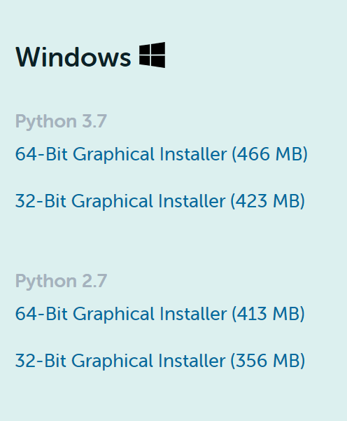
환경 설정
아나콘다 설치
https://www.anaconda.com/products/individual

Slide 6
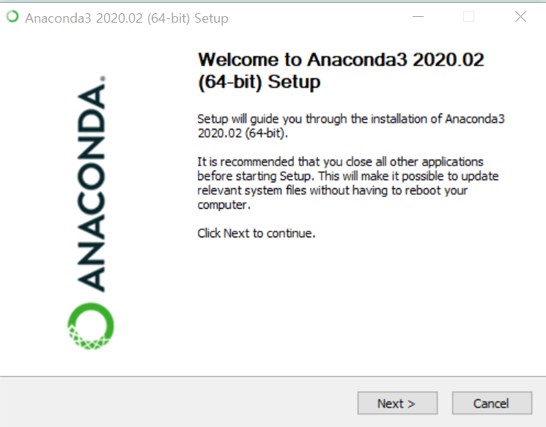
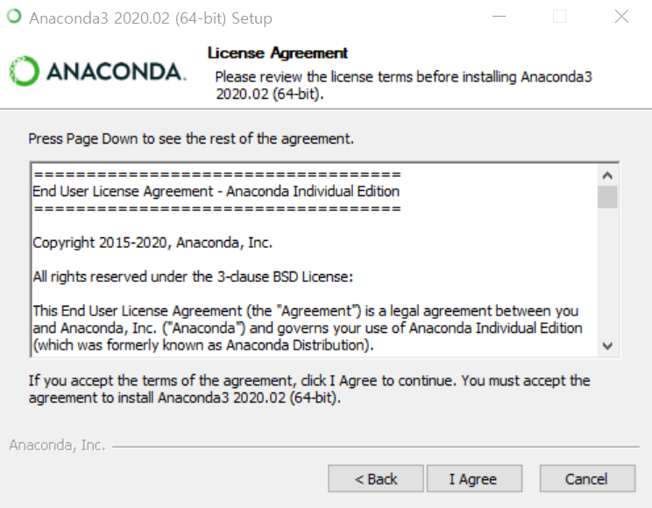
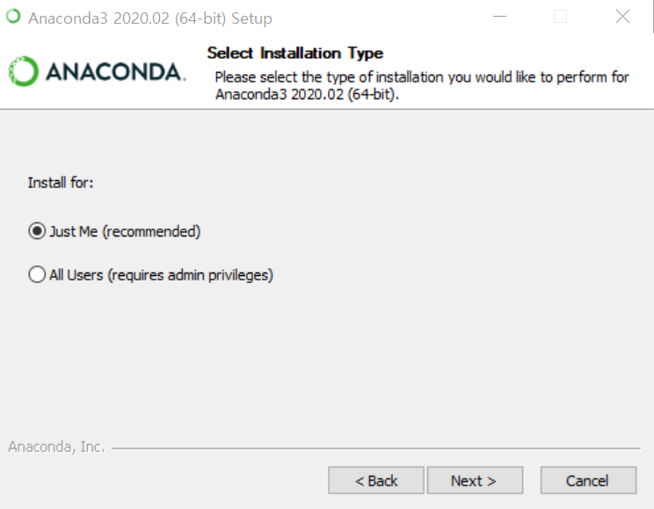
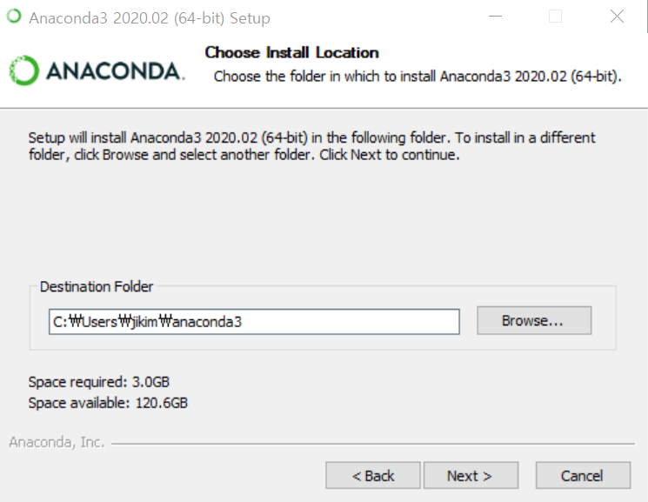
환경 설정

Slide 7
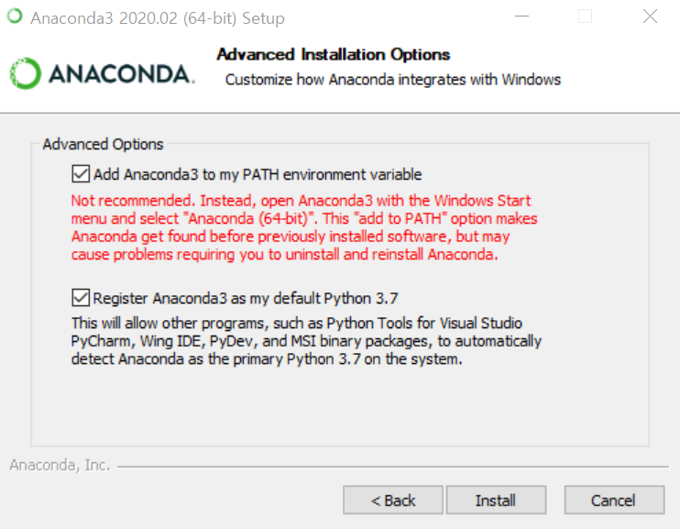
환경 설정

Slide 8
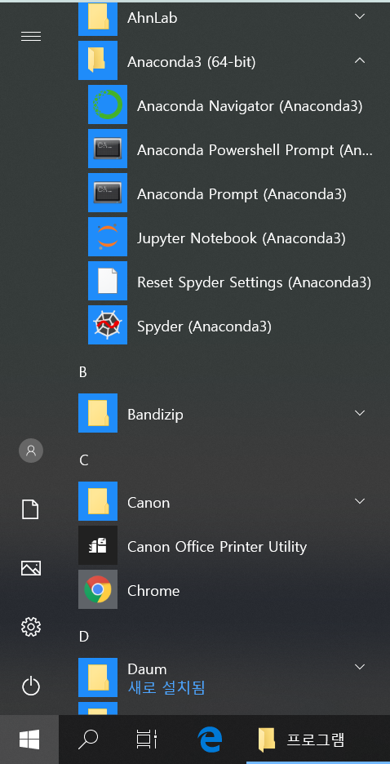
환경 설정
아나콘다 파워 쉘 실행

Slide 9
환경 설정
파이썬 실행
(base) PS C:\Users\jikim> python
Python 3.7.4 (default, Aug 9 2019, 18:34:13) [MSC v.1915 64 bit (AMD64)] :: Anaconda, Inc. on win32
Type "help", "copyright", "credits" or "license" for more information.
>>> exit()
git hub에서 다운 받은 소스가 있는 디렉토리로 이동 후
(base) C:\Users\jikim>cd F:\python_intermediate-master
주피터 노트북 실행
(base) F:\>python_intermediate-master>jupyter notebook

Slide 10
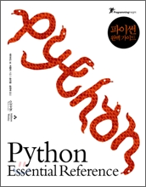
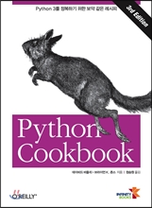


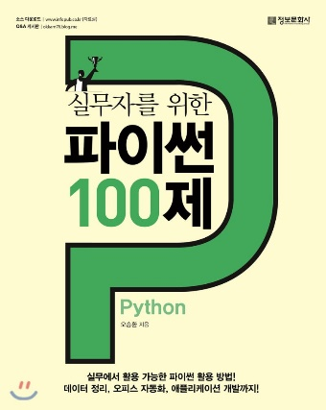

참고 자료
서적:
파이썬 완벽 가이드
데이비드 M. 비즐리 저 | 인사이트(insight)
Python Cookbook
데이비드 비즐리,브라이언 K. 존스 공저 | 인피니티북스
모두의 데이터 분석 with 파이썬
송석리, 이현아 저 | 길벗
모두의 데이터 과학 with 파이썬드미트리 지노비에프 저 | 길벗
실무자를 위한 파이썬 Python 100제오승환 저 | 정보문화사
파이썬 인 프랙티스
마크 서머필드 저 | 위키북스

Slide 11
1. 함수와 함수형 프로그래밍
1.1 파이썬 함수의 특징
1.2 클로저와 데코레이터
1.3 이터레이터와 제너레이터
1.4 코루틴

Slide 12
함수의 의미
1.1 파이썬 함수의 특징
def add(x,y):
return x+y
a = add(3,4)
print(a)
7
print(type(add))
<class 'function'>
print(add)
<function add at 0x000002081E420798>
import sys
sys.getrefcount(add)
2

Slide 13
함수의 의미
1.1 파이썬 함수의 특징
add1 = add
a = add1(3,4)
print(a)
7
print(type(add1))
<class 'function'>
print(add1)
<function add at 0x000002081E420798>
sys.getrefcount(add)
3

Slide 14
함수의 의미
1.1 파이썬 함수의 특징
"파이썬에서는 함수가 객체이다."
del add1
sys.getrefcount(add)
2
add
function 객체
def (x,y):
return x+y
add1
refcount=2

Slide 15
함수 디폴트 파라메타 주의사항
1.1 파이썬 함수의 특징
a = 10
def foo(x=a):
return x
a=5
foo()
10
"함수의 디폴트 파라메타의 값은 함수 정의시에 정해진다."

Slide 16
함수 디폴트 파라메타 주의사항
1.1 파이썬 함수의 특징
def foo(x, items=[]):
items.append(x)
return items
foo(1)
[1]
foo(2)
[1, 2]
foo(3)
[1, 2, 3]
"디폴트 파라메타가 이전 호출 때의 변경 사항을 담고 있다."

Slide 17
함수 디폴트 파라메타 주의사항
1.1 파이썬 함수의 특징
def foo(x, items=None):
if items is None:
items = []
items.append(x)
return items
foo(1)
[1]
foo(2)
[2]
foo(3)
[3]
"해결책 : 기본 값으로 None을 지정하고 추가적인 검사를 해주는 것이 좋다."

Slide 18
가변 인자
1.1 파이썬 함수의 특징
def fprintf(file, fmt, *args):
file.write(fmt % args )
fprintf(sys.stdout, "%d %s %f", 42,
"hello world", 3.45)
42 hello world 3.450000
"인자에 *을 사용하면 남아 있는 모든 인수가 튜플로써 args 변수에 저장 된다."
def printf(fmt, *args):
fprintf(sys.stdout, fmt, *args)
printf("%d %s %f", 42, "hello world", 3.45)
42 hello world 3.450000
"다른 함수를 호출하고 args를 넘겨준다."

Slide 19
키워드 인수
1.1 파이썬 함수의 특징
def foo(x, w, y, z):
print(x,w,y,z)
foo(x=3, y=22, w='hello', z=[1,2])
3 hello 22 [1, 2]
foo('hello', 3, z=[1,2], y=22)
hello 3 22 [1, 2]
foo(3, 22, w='hello', z=[1,2])
TypeError: foo() got multiple values for argument 'w'
"w가 이미 22로 채워져 있는데 다시 'hello'를 할당하려 하면 안된다."

Slide 20
가변 키워드 인수
1.1 파이썬 함수의 특징
def make_table(data, **parms):
fgcolor = parms.pop("fgcolor", "black")
bgcolor = parms.pop("bgcolor", "white")
width = parms.pop("width", None)
print(fgcolor)
print(bgcolor)
print(width)
if parms:
raise TypeError("UnSupported configuration options %s"% list(parms))
items=[1,2,3]
make_table(items, fgcolor="red", bgcolor="black",
border=1, borderstyle="grooved",width=400)
red
black
400
TypeError: UnSupported configuration options ['border', 'borderstyle']

Slide 21
키워드 매개변수만 받는 함수
1.1 파이썬 함수의 특징
def recv(maxsize, *, block=True):
print(maxsize, block)
recv(8192, block=False) # Works
try:
recv(8192, False) # Fails
except TypeError as e:
print(e)
8192 False
recv() takes 1 positional argument but 2 were given
" 방법 1. 이름 없이 *만 사용하면 된다."

Slide 22
키워드 매개변수만 받는 함수
1.1 파이썬 함수의 특징
def minimum(*values, clip=None):
m = min(values)
if clip is not None:
m = clip if clip > m else m
return m
print(minimum(1, 5, 2, -5, 10))
print(minimum(1, 5, 2, -5, 10, clip=0))
-5
0
"방법 2. 키워드 매개변수를 *뒤에 넣으면 된다."

Slide 23
매개변수 전달과 반환 값
1.1 파이썬 함수의 특징
a = [1, 2, 3, 4, 5]
def square(items):
for i, x in enumerate(items):
items[i] = x * x
square(a)
print(a)
[1, 4, 9, 16, 25]
"변경 가능한 객체가 함수에 전달되어 그 값이 변경되면 원래의 객체 값에도 반영된다."

Slide 24
매개변수 전달과 반환 값
1.1 파이썬 함수의 특징
def divide(a,b):
return (a//b,a%b)
x, y = divide(10,3)
print(x)
print(y)
3
1
"여러 값을 반환하려면 다음과 같이 튜플에 넣어서 반환하면 된다."

Slide 25
유효 범위 규칙
1.1 파이썬 함수의 특징
a = 42
def foo():
a = 13
foo()
print(a)
42
"전역변수 a는 함수 호출 후에도 여전히 42이다. foo함수 내부의 a는 foo함수에 속한 지역변수 이다."

Slide 26
유효 범위 규칙
1.1 파이썬 함수의 특징
a = 42
b = 37
def foo():
global a
a = 13
b = 0
foo()
print("a=%d, b=%d"%(a,b))
a=13, b=37
"global a는 전역 네임스페이스의 a를 의미한다."

Slide 27
유효 범위 규칙
1.1 파이썬 함수의 특징
def countdown(start):
n = start
def display():
print('T-minus %d' % n)
while n > 0 :
display()
n -= 1
countdown(3)
T-minus 3
T-minus 2
T-minus 1
"중첩 함수 안의 변수의 이름은 어휘 유효 범위에 따라 찾아 진다."

Slide 28
유효 범위 규칙
1.1 파이썬 함수의 특징
def countdown(start):
n = start
def display():
print('T-minus %d' % n)
def decrement():
n -= 1
while n > 0 :
display()
decrement();
countdown(3)
T-minus 3
UnboundLocalError: local variable 'n' referenced before assignment
"바깥쪽 함수에서 정의된 지역 변수의 값을 안쪽 함수에서 다시 할당할 수 없다."

Slide 29
유효 범위 규칙
1.1 파이썬 함수의 특징
def countdown(start):
n = start
def display():
print('T-minus %d' % n)
def decrement():
nonlocal n
n -= 1
while n > 0 :
display()
decrement();
countdown(3)
T-minus 3
T-minus 2
T-minus 1
"바깥쪽 함수에서 정의된 지역 변수의 값을 안쪽 함수에서 다시 할당 하려면 nonlocal을 사용하면 된다. nonlocal은 가장 가까운 바깥쪽 함수에서 정의된 지역 변수를 묶는다."

Slide 30
람다
1.1 파이썬 함수의 특징
add = lambda x, y : x + y
print(add(3, 5))
8
a = [(1, 2), (4, 1), (9, 10),(13, -3)]
a.sort(key=lambda x: x[1])
print(a)
[(13, -3), (4, 1), (1, 2), (9, 10)]
"람다는 1줄 함수 이다. 다른 프로그래밍 언어에서는 익명 함수 라고도 부른다.
프로그램 내에서 함수를 재사용 하지 않으려는 경우 lambda 함수를 쓸 수 있다.
일반함수와 형태도 비슷하고 비슷하게 작동한다."

Slide 31
람다
1.1 파이썬 함수의 특징
x = 10
a = lambda y : x + y
x = 20
b = lambda y : x + y
print(a(10))
print(b(10))
30
30
"람다에서 사용한 x값이 실행 시간에 달라지는 변수이다."
x = 15
print(a(10))
x = 3
print(a(10))
25
13

Slide 32
람다
1.1 파이썬 함수의 특징
x = 10
a = lambda y, x=x : x + y
x = 20
b = lambda y, x=x : x + y
print(a(10))
print(b(10))
20
30
"함수를 정의할 때 특정 값을 고정하고 싶으면 그 값을 디폴트 파라메타로 지정하면 된다."

Slide 33
람다
1.1 파이썬 함수의 특징
funcs = [lambda x: x+n for n in range(5)]
for f in funcs:
print(f(0), end=' ')
4 4 4 4 4
"n 값이 변할 것이라고 기대 하지만 람다 함수는 가장 마지막 값을 사용한다."
funcs = [lambda x, n=n: x+n for n in range(5)]
for f in funcs:
print(f(0), end=' ')
0 1 2 3 4
"n 값을 함수를 정의하는 시점의 값으로 고정해 놓고 사용한다."

Slide 34
함수 인자에 메타데이터 넣기
1.1 파이썬 함수의 특징
def add(x:int, y:int) -> int:
return x + y
help(add)
Help on function add in module __main__:
add(x: int, y: int) -> int
"인자에 정보를 추가해서 다른 사람이 함수를 어떻게 사용하는지 알 수 있도록 할 수 있다."
add.__annotations__
{'x': int, 'y': int, 'return': int}
"함수의 주석은 함수의 __annotations__에 저장된다."

Slide 35
1. 함수와 함수형 프로그래밍
1.1 파이썬 함수의 특징
1.2 클로저와 데코레이터
1.3 이터레이터와 제너레이터
1.4 코루틴

Slide 36
클로저
1.2 클로저와 데코레이터
def calc():
a = 3
b = 5
def mul_add(x):
return a * x + b
return mul_add
c = calc()
print(c(1), c(2), c(3), c(4), c(5))
8 11 14 17 20
"함수가 데이터로 취급될 때는 함수가 정의된 곳의 주변 환경 정보가 함께 저장 된다.
함수를 구성하는 문장과 실행 환경을 함께 묶은 것을 클로저 라고 부른다."

Slide 37
클로저
1.2 클로저와 데코레이터
c.__closure__
(<cell at 0x000001B0D2CA64C8: int object at 0x00007FFF8307A1D0>,
<cell at 0x000001B0D2CA6378: int object at 0x00007FFF8307A210>)
c.__closure__[0].cell_contents
3
c.__closure__[1].cell_contents
5
"클로저 내부에 __closure__에 free variable이 저장되어 있다."

Slide 38
클로저
1.2 클로저와 데코레이터
def calc():
a = 3
b = 5
return lambda x: a * x + b
c = calc()
print(c(1), c(2), c(3), c(4), c(5))
8 11 14 17 20
"구현이 간단한 수식인 경우 람다를 이용하여 클로저로 사용할 수 있다.
내부 함수를 직접 호출할 일이 없으므로 이름이 없어도 된다."

Slide 39
클로저 내부에서 정의한 변수에 접근
1.2 클로저와 데코레이터
def sample():
n = 0
def func():
print('n =', n)
def get_n():
return n
def set_n(value):
nonlocal n
n = value
func.get_n = get_n
func.set_n = set_n
return func

Slide 40
클로저 내부에서 정의한 변수에 접근
1.2 클로저와 데코레이터
if __name__ == '__main__':
f = sample()
f()
n = 0
f.set_n(10)
f()
print(f.get_n())
n = 0
n = 10
10
"주요한 두가지 기능
첫번째 : nonlocal 선언으로 내부 변수를 수정하는 함수를 작성
두번째 : 접근 메소드를 클로저 함수에 붙여 마치 인스턴스 메소드 인 것처럼 동작하는 것"

Slide 41
데코레이터
1.2 클로저와 데코레이터
def big_number(n):
return n ** n ** n
def make_func_alarm(func):
def new_func(*args, **kwargs):
print("함수를 시작합니다.")
result = func(*args, **kwargs)
print('함수를 종료합니다.')
return result
return new_func
new_func = make_func_alarm(big_number)
new_func(6)
함수를 시작합니다.
함수를 종료합니다.
"함수를 인자를 받아서, 함수 전후에 새로운 기능을 추가한 함수를 만들수도 있다."

Slide 42
데코레이터
1.2 클로저와 데코레이터
import time
def make_time_checker(func):
def new_func(*args, **kwargs):
start_time = time.perf_counter()
result = func(*args, **kwargs)
end_time = time.perf_counter()
print('실행시간:', end_time - start_time)
return result
return new_func
new_func = make_time_checker(big_number)
new_func(7)
실행시간: 0.14249400000016976
"함수가 실행되는 시간을 측정하는 기능을 가지는 새로운 함수를 만들어서 리턴할 수도 있다."

Slide 43
데코레이터
1.2 클로저와 데코레이터
import time
def make_time_checker(func):
def new_func(*args, **kwargs):
start_time = time.perf_counter()
result = func(*args, **kwargs)
end_time = time.perf_counter()
print('실행시간:', end_time - start_time)
return result
return new_func
@make_time_checker
def big_number(n):
return n ** n ** n
big_number(7)
실행시간: 0.14843939999991562
"@make_time_checker 문법은 데코레이터 이다."

Slide 44
데코레이터
1.2 클로저와 데코레이터
enable_tracing = True
def trace(func):
if enable_tracing:
def callf(*args,**kwargs):
with open("debug.log","a") as debug_log :
debug_log.write("Calling %s: %s, %s\n"%
(func.__name__,args,kwargs))
r = func(*args,**kwargs)
debug_log.write("%s returned %d\n"%
(func.__name__,r))
return r
return callf
else :
return func

Slide 45
데코레이터
1.2 클로저와 데코레이터
@trace
def square(x):
return x*x
square(100)
10000
debug.log 파일 내용
Calling square: (100,), {}
square returned 10000

Slide 46
데코레이터
1.2 클로저와 데코레이터
@trace
def foo(a,b,c,d,e):
return a+b+c+d+e
foo(1,2,3,4,5)
15
debug.log 파일 내용
Calling square: (100,), {}
square returned 10000
Calling foo: (1, 2, 3, 4, 5), {}
foo returned 15

Slide 47
1. 함수와 함수형 프로그래밍
1.1 파이썬 함수의 특징
1.2 클로저와 데코레이터
1.3 이터레이터와 제너레이터
1.4 코루틴

Slide 48
수동으로 이터레이터 소비
1.3 이터레이터와 제너레이터
with open("passwd") as f:
try:
while True:
line = next(f)
print(line, end='')
except StopIteration:
pass
#root:x:0:0:root:/root:/bin/bash
#daemon:x:1:1:daemon:/usr/sbin:/usr/sbin/nologin
#bin:x:2:2:bin:/bin:/usr/sbin/nologin
#sys:x:3:3:sys:/dev:/usr/sbin/nologin
sync:x:4:65534:sync:/bin:/bin/sync
...
"문제:순환 가능한 아이템에 접근할 때 for 순환문을 사용하고 싶지 않다.
해결 : 이터레이터를 사용하면 된다."

Slide 49
수동으로 이터레이터 소비
1.3 이터레이터와 제너레이터
items = [1, 2, 3]
it = iter(items)
next(it)
1
next(it)
2
next(it)
3
next(it)
---------------------------------------------------
StopIteration Traceback (most recent call last)
<ipython-input-33-bc1ab118995a> in <module>
----> 1 next(it)
StopIteration:

Slide 50
델리게이팅 순환
1.3 이터레이터와 제너레이터
class Node:
def __init__(self, value):
self._value = value
self._children = []
def __repr__(self):
return 'Node({!r})'.format(self._value)
def add_child(self, node):
self._children.append(node)
def __iter__(self):
return iter(self._children)

Slide 51
델리게이팅 순환
1.3 이터레이터와 제너레이터
if __name__ == '__main__':
root = Node(0)
child1 = Node(1)
child2 = Node(2)
root.add_child(child1)
root.add_child(child2)
for ch in root:
print(ch)
Node(1)
Node(2)

Slide 52
델리게이팅 순환
1.3 이터레이터와 제너레이터
root = Node(0)
root
_value
0
_children

Slide 53
델리게이팅 순환
1.3 이터레이터와 제너레이터
root = Node(0)
child1 = Node(1)
child2 = Node(2)
root
_value
0
_children
child1
child2
1
2

Slide 54
델리게이팅 순환
1.3 이터레이터와 제너레이터
root = Node(0)
child1 = Node(1)
child2 = Node(2)
root.add_child(child1)
root.add_child(child2)
root
_value
0
_children
0
1
1
2
child1
child2

Slide 55
제너레이터로 순환 패턴 생성
1.3 이터레이터와 제너레이터
def frange(start, stop, increment):
x = start
while x < stop:
yield x
x += increment
for n in frange(0, 4, 0.5):
print(n , end=' ')
0 0.5 1.0 1.5 2.0 2.5 3.0 3.5
list(frange(0, 1, 0.125))
[0, 0.125, 0.25, 0.375, 0.5, 0.625, 0.75, 0.875]

Slide 56
제너레이터로 순환 패턴 생성
1.3 이터레이터와 제너레이터
def countdown(n):
print('Starting to count from',n)
while n > 0:
yield n
n -= 1
print('Done!')
c = countdown(3)
c
<generator object countdown at 0x000001B0D2D36F48>
next(c)
Starting to count from 3
3

Slide 57
제너레이터로 순환 패턴 생성
1.3 이터레이터와 제너레이터
next(c)
2
next(c)
1
next(c)
Done!
----------------------------------------------------
StopIteration Traceback (most recent call last)
<ipython-input-42-e846efec376d> in <module>
----> 1 next(c)
StopIteration:

Slide 58
이터레이터 프로토콜 구현
1.3 이터레이터와 제너레이터
class Node:
def __init__(self, value):
self._value = value
self._children = []
def __repr__(self):
return 'Node({!r})'.format(self._value)
def add_child(self, node):
self._children.append(node)
def __iter__(self):
return iter(self._children)
def depth_first(self):
yield self
for c in self:
yield from c.depth_first()

Slide 59
이터레이터 프로토콜 구현
1.3 이터레이터와 제너레이터
if __name__ == '__main__':
root = Node(0)
child1 = Node(1)
child2 = Node(2)
root.add_child(child1)
root.add_child(child2)
child1.add_child(Node(3))
child1.add_child(Node(4))
child2.add_child(Node(5))
for ch in root.depth_first():
print(ch, end=' ')
Node(0) Node(1) Node(3) Node(4) Node(2) Node(5)

Slide 60
root
_value
0
_children
0
1
def depth_first(self):
yield self
for c in self:
yield from c.depth_first()
1
2
child1
child2
root = Node(0)
child1 = Node(1)
child2 = Node(2)
root.add_child(child1)
root.add_child(child2)
child1.add_child(Node(3))
child1.add_child(Node(4))
child2.add_child(Node(5))
for ch in root.depth_first():
print(ch, end=' ')
0
1
0
c
ch
3
4
5
Node(0) Node(1) Node(3) Node(4) Node(2) Node(5)

Slide 61
역방향 순환
1.3 이터레이터와 제너레이터
a = [1,2,3,4]
for x in reversed(a):
print(x, end=' ')
4 3 2 1

Slide 62
역방향 순환
1.3 이터레이터와 제너레이터
class Countdown:
def __init__(self, start):
self.start = start
def __iter__(self):
n = self.start
while n > 0:
yield n
n -= 1
def __reversed__(self):
n = 1
while n <= self.start:
yield n
n += 1

Slide 63
역방향 순환
1.3 이터레이터와 제너레이터
c = Countdown(5)
print("Forward:")
for x in c:
print(x, end=' ')
print('\n')
print("Reverse:")
for x in reversed(c):
print(x, end=' ')
Forward:
5 4 3 2 1
Reverse:
1 2 3 4 5

Slide 64
추가 상태를 가진 제너레이터 함수 정의
1.3 이터레이터와 제너레이터
from collections import deque
class linehistory:
def __init__(self, lines, histlen=3):
self.lines = lines
self.history = deque(maxlen=histlen)
def __iter__(self):
for lineno, line in enumerate(self.lines,1):
self.history.append((lineno, line))
yield line
def clear(self):
self.history.clear()

Slide 65
추가 상태를 가진 제너레이터 함수 정의
1.3 이터레이터와 제너레이터
with open('somefile.txt') as f:
lines = linehistory(f)
for line in lines:
if 'python' in line:
for lineno, hline in lines.history:
print('{}:{}'.format(lineno, hline), end='')
2:this is a test
3:of iterating over lines with a history
4:python is fun

Slide 66
추가 상태를 가진 제너레이터 함수 정의
1.3 이터레이터와 제너레이터
class linehistory:
def __init__(self, lines, histlen=3):
self.lines = lines
self.history = deque(maxlen=histlen)
def __iter__(self):
for lineno, line in enumerate(self.lines,1):
self.history.append((lineno, line))
yield line
def clear(self):
self.history.clear()
with open('somefile.txt') as f:
lines = linehistory(f)
for line in lines: # i = iter(lines) -> next(i)
if 'python' in line:
for lineno, hline in lines.history:
print('{}:{}'.format(lineno, hline), end='')
self.lines
When the tree is modified
the new tree python
to restore
constrain python
The properties
recoloring can python
self.history, maxlen=3
[
(4, 'constrain python')
(5, 'The properties')
(6, 'recoloring can python')
]
1:'When the tree is modified'
2:'the new tree python'
2:'the new tree python'
3:'to restore'
4:'constrain python'
4:'constrain python'
5:'The properties'
6:'recoloring can python'

Slide 67
이터레이터의 일부 얻기
1.3 이터레이터와 제너레이터
def count(n):
while True:
yield n
n += 1
c = count(0)
c[5:10]
-------------------------------------------------------TypeError Traceback (most recent call last)
<ipython-input-75-0e5ab4786dd3> in <module>
5
6 c = count(0)
----> 7 c[5:10]
TypeError: 'generator' object is not subscriptable

Slide 68
이터레이터의 일부 얻기
1.3 이터레이터와 제너레이터
import itertools
for x in itertools.islice(c, 10, 20):
print(x)
10
11
12
13
14
15
16
17
18
19

Slide 69
순환 객체 첫 번째 부분 건너뛰기
1.3 이터레이터와 제너레이터
with open("passwd") as f:
for line in f:
print(line, end='')
#root:x:0:0:root:/root:/bin/bash
#daemon:x:1:1:daemon:/usr/sbin:/usr/sbin/nologin
#bin:x:2:2:bin:/bin:/usr/sbin/nologin
#sys:x:3:3:sys:/dev:/usr/sbin/nologin
sync:x:4:65534:sync:/bin:/bin/sync
games:x:5:60:games:/usr/games:/usr/sbin/nologin
man:x:6:12:man:/var/cache/man:/usr/sbin/nologin
lp:x:7:7:lp:/var/spool/lpd:/usr/sbin/nologin
mail:x:8:8:mail:/var/mail:/usr/sbin/nologin
news:x:9:9:news:/var/spool/news:/usr/sbin/nologin
uucp:x:10:10:uucp:/var/spool/uucp:/usr/sbin/nologin
proxy:x:13:13:proxy:/bin:/usr/sbin/nologin
...

Slide 70
순환 객체 첫 번째 부분 건너뛰기
1.3 이터레이터와 제너레이터
from itertools import dropwhile
with open("passwd") as f:
for line in dropwhile(lambda line: line.startswith('#'), f):
print(line, end='')
sync:x:4:65534:sync:/bin:/bin/sync
games:x:5:60:games:/usr/games:/usr/sbin/nologin
man:x:6:12:man:/var/cache/man:/usr/sbin/nologin
lp:x:7:7:lp:/var/spool/lpd:/usr/sbin/nologin
mail:x:8:8:mail:/var/mail:/usr/sbin/nologin
news:x:9:9:news:/var/spool/news:/usr/sbin/nologin
uucp:x:10:10:uucp:/var/spool/uucp:/usr/sbin/nologin
proxy:x:13:13:proxy:/bin:/usr/sbin/nologin
...

Slide 71
순환 객체 첫 번째 부분 건너뛰기
1.3 이터레이터와 제너레이터
from itertools import islice
items = ['a', 'b', 'c', 1, 4, 10, 15]
for x in islice(items, 3, None):
print(x, end=' ')
1 4 10 15
with open('passwd') as f:
while True:
line = next(f)
if not line.startswith('#'):
break
while line:
print(line, end='')
line = next(f, None)
sync:x:4:65534:sync:/bin:/bin/sync
games:x:5:60:games:/usr/games:/usr/sbin/nologin
man:x:6:12:man:/var/cache/man:/usr/sbin/nologin
...

Slide 72
인덱스-값 페어 시퀀스 순환
1.3 이터레이터와 제너레이터
my_list = ['a', 'b', 'c']
for idx, val in enumerate(my_list):
print(idx, val)
0 a
1 b
2 c
my_list = ['a', 'b', 'c']
for idx, val in enumerate(my_list,1):
print(idx, val)
1 a
2 b
3 c

Slide 73
인덱스-값 페어 시퀀스 순환
1.3 이터레이터와 제너레이터
idx=1
for val in my_list:
print(idx, val)
idx+=1
1 a
2 b
3 c

Slide 74
여러 시퀀스 동시에 순환
1.3 이터레이터와 제너레이터
xpts = [1, 5, 4, 2, 10, 7]
ypts = [101, 78, 37, 15, 62, 99]
for x, y in zip(xpts,ypts):
print(x, y)
1 101
5 78
4 37
2 15
10 62
7 99

Slide 75
여러 시퀀스 동시에 순환
1.3 이터레이터와 제너레이터
a = [1, 2, 3]
b = ['w', 'x', 'y', 'z']
for i in zip(a,b):
print(i)
(1, 'w')
(2, 'x')
(3, 'y')
from itertools import zip_longest
for i in zip_longest(a,b):
print(i)
(1, 'w')
(2, 'x')
(3, 'y')
(None, 'z')

Slide 76
1. 함수와 함수형 프로그래밍
1.1 파이썬 함수의 특징
1.2 클로저와 데코레이터
1.3 이터레이터와 제너레이터
1.4 코루틴

Slide 77
코루틴과 yield 표현식
1.4 코루틴
def receiver():
print("Ready to receive")
while True:
n = yield
print("Got %s" % n)
r = receiver()
next(r)
Ready to receive

Slide 78
코루틴과 yield 표현식
1.4 코루틴
r.send(1)
Got 1
r.send(2)
Got 2
r.send("Hello")
Got Hello

Slide 79
코루틴과 데코레이터
1.4 코루틴
def coroutine(func):
def start(*args, **kwargs):
g = func(*args, **kwargs)
next(g)
return g
return start
@coroutine
def receiver():
print("Ready to receive")
while True:
n = (yield)
print("Got %s" % n)

Slide 80
코루틴과 데코레이터
1.4 코루틴
r = receiver()
r.send("Hello World")
Ready to receive
Got Hello World
r.close()
r.send(4)
-------------------------------------------------------StopIteration Traceback (most recent call last)
<ipython-input-104-a529e2e7c9bc> in <module>
1 r.close()
----> 2 r.send(4)
StopIteration:

Slide 81
생성기와 코루틴의 활용
1.4 코루틴
import os
import fnmatch
def find_files(topdir, pattern):
for path, dirname, filelist in os.walk(topdir):
for name in filelist:
if fnmatch.fnmatch(name, pattern):
yield os.path.join(path,name)
def opener(filenames):
for name in filenames:
f = open(name)
yield f
def cat(filelist):
for f in filelist:
for line in f:
yield line
def grep(pattern, filelist):
for line in lines:
if pattern in line:
yield line

Slide 82
생성기와 코루틴의 활용
1.4 코루틴
passwd = find_files(".", "passwd")
files = opener(passwd)
lines = cat(files)
pylines = grep("linux", lines)
for line in pylines:
print(line)
linux:x:1000:1000:linux,,,:/home/linux:/bin/bash

Slide 83
생성기와 코루틴의 활용
1.4 코루틴
import os
import fnmatch
@coroutine
def find_files(target):
while True:
topdir, pattern = (yield)
for path, dirname, filelist in os.walk(topdir):
for name in filelist:
if fnmatch.fnmatch(name, pattern):
target.send(os.path.join(path,name))
@coroutine
def opener(target):
while True:
name = (yield)
f = open(name)
target.send(f)

Slide 84
생성기와 코루틴의 활용
1.4 코루틴
@coroutine
def cat(target):
while True:
f = (yield)
for line in f:
target.send(line)
@coroutine
def grep(pattern, target):
while True:
line = (yield)
if pattern in line:
target.send(line)
@coroutine
def printer():
while True:
line = (yield)
print(line)

Slide 85
생성기와 코루틴의 활용
1.4 코루틴
finder = find_files(opener(cat(grep("linux", printer()))))
finder.send((".", "passwd"))
linux:x:1000:1000:linux,,,:/home/linux:/bin/bash

Slide 86
2. 클래스와 객체
2.1 클래스와 객체 I
2.2 클래스와 객체 II
2.3 클래스와 객체 III

Slide 87
인스턴스의 문자열 표현식 변형
2.1 클래스와 객체 I
class Pair:
def __init__(self, x, y):
self.x = x
self.y = y
def __repr__(self):
return 'Pair({0.x!r}, {0.y!r})'.format(self)
def __str__(self):
return '({0.x}, {0.y})'.format(self)
p = Pair(3, 4)
p
Pair(3, 4)
"인스턴스의 문자열 표현식을 바꾸려면 __str__()와
__repr__() 메소드를 정의 한다."

Slide 88
인스턴스의 문자열 표현식 변형
2.1 클래스와 객체 I
print(p)
(3, 4)
"객체를 출력할 경우 기본적으로는 __str__()함수가 호출 된다."
print('p is {0!r}'.format(p))
p is Pair(3, 4)
"!r은 기본 값으로 __repr__()함수가 호출 된다."
print('p is {0}'.format(p))
p is (3, 4)
"{}은 기본 값으로 __str__()함수가 호출 된다."
"__repr__()는 eval(repr(x)) == x와 같은 텍스트를 만드는 것이 표준이다."

Slide 89
객체의 콘텍스트 관리 프로토콜 지원
2.1 클래스와 객체 I
from socket import socket, AF_INET, SOCK_STREAM
class LazyConnection:
def __init__(self, address, family=AF_INET, type=SOCK_STREAM):
self.address = address
self.family = AF_INET
self.type = SOCK_STREAM
self.sock = None
def __enter__(self):
if self.sock is not None:
raise RuntimeError('Already connected')
self.sock = socket(self.family, self.type)
self.sock.connect(self.address)
return self.sock
def __exit__(self, exc_ty, exc_val, tb):
self.sock.close()
self.sock = None

Slide 90
객체의 콘텍스트 관리 프로토콜 지원
2.1 클래스와 객체 I
if __name__ == '__main__':
from functools import partial
c = LazyConnection(('www.python.org', 80))
with c as s:
s.send(b'GET /index.html HTTP/1.0\r\n')
s.send(b'Host: www.python.org\r\n')
s.send(b'\r\n')
resp = b''.join(iter(partial(s.recv, 8192), b''))
print('Got %d bytes' % len(resp))
Got 392 bytes
"객체가 콘텍스트 관리 프로토콜(with 구문)을 지원하게 구현"
with문을 만나면 __enter__() 메소드가 호출된다.
with문을 빠져 나갈때는 __exit__() 메소드가 호출된다.

Slide 91
인스턴스를 많이 생성할 때 메모리 절약
2.1 클래스와 객체 I
class Date:
def __init__(self, year, month, day):
self.year = year
self.month = month
self.day = day
d1 = Date(2020, 6, 1)
d1.__dict__
{'year': 2020, 'month': 6, 'day': 1}
"객체 인스턴스 마다 내부에 멤버를 저장할 목적으로 딕셔너리를 구성한다. 이는 메모리 낭비의 원인이 된다."

Slide 92
인스턴스를 많이 생성할 때 메모리 절약
2.1 클래스와 객체 I
class Date:
__slots__ = ['year', 'month', 'day']
def __init__(self, year, month, day):
self.year = year
self.month = month
self.day = day
d1 = Date(2020, 6, 1)
dir(d1)
['__class__',
'__delattr__',
'__dir__',
'__doc__',
...
"__slots__을 정의하면 파이썬은 인스턴스에 훨씬 더 압축된 내부 표현식을 사용한다.
인트턴스 마다 딕셔너리를 구성하지 않고 튜플이나 리스트 값은 부피가 작은 고정 배열로 인스턴스가 만들어 진다. "

Slide 93
관리 속성 만들기
2.1 클래스와 객체 I
class Person:
def __init__(self, first_name):
self.first_name = first_name
@property
def first_name(self):
return self._first_name
@first_name.setter
def first_name(self, value):
if not isinstance(value, str):
raise TypeError('Expected a string')
self._first_name = value
"인스턴스 속성을 얻거나 설정할 때 추가적인 처리(타입 체크, 검증 등) 를 하고 싶다."

Slide 94
관리 속성 만들기
2.1 클래스와 객체 I
if __name__ == '__main__':
a = Person('Guido')
print(a.first_name)
a.first_name = 'Dave'
print(a.first_name)
try:
a.first_name = 42
except TypeError as e:
print(e)
Guido
Dave
Expected a string
"@first_name.setter로 데코레이터를 지정하면 해당 속성을 변경하려 할 때 자동으로 호출 된다.
이때 타입을 검사할 수 있고 문자열이 아닌경우 예외를 던진다."

Slide 95
2. 클래스와 객체
2.1 클래스와 객체 I
2.2 클래스와 객체 II
2.3 클래스와 객체 III

Slide 96
부모 클래스의 메소드 호출
2.2 클래스와 객체 II
class A:
def spam(self):
print('A.spam')
class B(A):
def spam(self):
print('B.spam')
super().spam()
if __name__ == '__main__':
b = B()
b.spam()
B.spam
A.spam
"부모의 메소드를 호출하려면 super()함수를 사용한다."

Slide 97
부모 클래스의 메소드 호출
2.2 클래스와 객체 II
class A:
def __init__(self):
self.x = 0
class B(A):
def __init__(self):
super().__init__()
self.y = 1
if __name__ == '__main__':
b = B()
print(b.x, b.y)
0 1
"super()는 일반적으로 __init__() 메소드에서 부모를 제대로 초기화하기 위해 사용한다.

Slide 98
부모 클래스의 메소드 호출
2.2 클래스와 객체 II
class Proxy:
def __init__(self, obj):
self._obj = obj
def __getattr__(self, name):
return getattr(self._obj, name)
def __setattr__(self, name, value):
if name.startswith('_'):
super().__setattr__(name, value)
else:
setattr(self._obj, name, value)
"파이썬의 특별 메소드를 오버라이드한 코드에서 super()를 사용 하기도 한다.
__setattr__() 구현에 이름 확인이 들어 있다. 만약 이름이 밑줄로 시작하면 super()를 사용해서 __setattr__()의 원래의 구현을 호출한다."

Slide 99
부모 클래스의 메소드 호출
2.2 클래스와 객체 II
if __name__ == '__main__':
class A:
def __init__(self, x):
self.x = x
def spam(self):
print('A.spam')
a = A(42)
p = Proxy(a)
print(p.x)
print(p.spam())
p.x = 37
print('Should be 37:', p.x)
print('Should be 37:', a.x)
42
A.spam
None
Should be 37: 37
Should be 37: 37

Slide 100
부모 클래스의 메소드 호출
2.2 클래스와 객체 II
class Base:
def __init__(self):
print('Base.__init__')
class A(Base):
def __init__(self):
Base.__init__(self)
print('A.__init__')
class B(Base):
def __init__(self):
Base.__init__(self)
print('B.__init__')
class C(A,B):
def __init__(self):
A.__init__(self)
B.__init__(self)
print('C.__init__')
if __name__ == '__main__':
c = C()

Slide 101
부모 클래스의 메소드 호출
2.2 클래스와 객체 II
Base.__init__
A.__init__
Base.__init__
B.__init__
C.__init__
"이 코드를 실행 하면 Base.__init__() 메소드가 두 번 호출된다."

Slide 102
부모 클래스의 메소드 호출
2.2 클래스와 객체 II
class Base:
def __init__(self):
print('Base.__init__')
class A(Base):
def __init__(self):
super().__init__()
print('A.__init__')
class B(Base):
def __init__(self):
super().__init__()
print('B.__init__')
class C(A,B):
def __init__(self):
super().__init__()
print('C.__init__')
if __name__ == '__main__':

Slide 103
부모 클래스의 메소드 호출
2.2 클래스와 객체 II
Base.__init__
B.__init__
A.__init__
C.__init__
"super()를 사용하여 코드를 수정한다면 올바르게 동작한다."

Slide 104
서브클래스에서 프로퍼티 확장
2.2 클래스와 객체 II
class Person:
def __init__(self, name):
self.name = name
@property
def name(self):
return self._name
@name.setter
def name(self, value):
if not isinstance(value, str):
raise TypeError('Expected a string')
self._name = value
@name.deleter
def name(self):
raise AttributeError("Can't delete attribute")

Slide 105
서브클래스에서 프로퍼티 확장
2.2 클래스와 객체 II
class SubPerson(Person):
@property
def name(self):
print('Getting name')
return super().name
@name.setter
def name(self, value):
print('Setting name to', value)
super(SubPerson, SubPerson).name.__set__(self, value)
@name.deleter
def name(self):
print('Deleting name')
super(SubPerson, SubPerson).name.__delete__(self)
"서브 클래스에서, 부모 클래스에 정의한 프로퍼티의 기능을 확장하고 싶다."

Slide 106
서브클래스에서 프로퍼티 확장
2.2 클래스와 객체 II
if __name__ == '__main__':
a = SubPerson('Guido')
print(a.name)
a.name = 'Dave'
print(a.name)
try:
a.name = 42
except TypeError as e:
print(e)
Setting name to Guido
Getting name
Guido
Setting name to Dave
Getting name
Dave
Setting name to 42
Expected a string
"부모의 메소드에 도달하기 위한 유일한 방법은 인스턴스 변수가 아닌 클래스 변수로 접근해야 한다. super(SubPerson, SubPerson)으로 구현한다."

Slide 107
새로운 클래스나 인스턴스 속성 만들기
2.2 클래스와 객체 II
class Integer:
def __init__(self, name):
self.name = name
def __get__(self, instance, cls):
if instance is None:
return self
else:
return instance.__dict__[self.name]
def __set__(self, instance, value):
if not isinstance(value, int):
raise TypeError('Expected an int')
instance.__dict__[self.name] = value
def __delete__(self, instance):
del instance.__dict__[self.name]
"타입 확인 등과 같이 추가적 기능을 가진 해로운 종류의 인스턴스 속성을 만들고 싶다."

Slide 108
새로운 클래스나 인스턴스 속성 만들기
2.2 클래스와 객체 II
class Point:
x = Integer('x')
y = Integer('y')
def __init__(self, x, y):
self.x = x
self.y = y
if __name__ == '__main__':
p = Point(2, 3)
print(p.x)
p.y = 5
try:
p.x = 2.3
except TypeError as e:
print(e)
2
Expected an int
"완전히 새로운 종류의 인스턴스 속성을 만들려면, 그 기능을 디스크립터 클래스 형태로 정의해야 한다."

Slide 109
게으른 계산을 하는 프로퍼티 사용
2.2 클래스와 객체 II
class lazyproperty:
def __init__(self, func):
self.func = func
def __get__(self, instance, cls):
if instance is None:
return self
else:
value = self.func(instance)
setattr(instance, self.func.__name__, value)
return value
"읽기 전용 속성을 프로퍼티로 정의하고, 이 속성에 접근할 때만 계산하도록 하고 싶다. 하지만 한 번 접근하고 나면 이 값을 캐시해 놓고 다음 번에 접근할 때에는 다시 계산하지 않도록 하고 싶다."

Slide 110
게으른 계산을 하는 프로퍼티 사용
2.2 클래스와 객체 II
if __name__ == '__main__':
import math
class Circle:
def __init__(self, radius):
self.radius = radius
@lazyproperty
def area(self):
print('Computing area')
return math.pi * self.radius ** 2
@lazyproperty
def perimeter(self):
print('Computing perimeter')
return 2 * math.pi * self.radius
c = Circle(4.0)
c.radius
4.0

Slide 111
게으른 계산을 하는 프로퍼티 사용
2.2 클래스와 객체 II
c.area
Computing area
50.26548245743669
c.area
50.26548245743669
c.perimeter
Computing perimeter
25.132741228718345
c.perimeter
25.132741228718345
"Computing area"와 "Computing perimeter" 메시지가 한번만 나타나는 점에 주목하자.

Slide 112
자료 구조 초기화 단순화하기
2.2 클래스와 객체 II
class Structure:
_fields= []
def __init__(self, *args):
if len(args) != len(self._fields):
raise TypeError('Expected {} arguments'.format(len(self._fields)))
for name, value in zip(self._fields, args):
setattr(self, name, value)
if __name__ == '__main__':
class Stock(Structure):
_fields = ['name', 'shares', 'price']
class Point(Structure):
_fields = ['x','y']
class Circle(Structure):
_fields = ['radius']
def area(self):
return math.pi * self.radius ** 2
"자료 구조로 사용하는 클래스를 작성하고 있는데, 반복적으로 비슷한 __init__()함수를 매번 작성해야 한다."

Slide 113
자료 구조 초기화 단순화하기
2.2 클래스와 객체 II
if __name__ == '__main__':
s = Stock('ACME', 50, 91.1)
print(s.name, s.shares, s.price)
p = Point(2,3)
print(p.x, p.y)
c = Circle(4.5)
print(c.radius)
try:
s2 = Stock('ACME', 50)
except TypeError as e:
print(e)
ACME 50 91.1
2 3
4.5
Expected 3 arguments

Slide 114
자료 구조 초기화 단순화하기
2.2 클래스와 객체 II
class Structure:
_fields= []
def __init__(self, *args, **kwargs):
if len(args) > len(self._fields):
raise TypeError('Expected {} arguments'.format(len(self._fields)))
for name, value in zip(self._fields, args):
setattr(self, name, value)
for name in self._fields[len(args):]:
setattr(self, name, kwargs.pop(name))
if kwargs:
raise TypeError('Invalid argument(s): {}'.format(','.join(kwargs)))

Slide 115
자료 구조 초기화 단순화하기
2.2 클래스와 객체 II
if __name__ == '__main__':
class Stock(Structure):
_fields = ['name', 'shares', 'price']
s1 = Stock('ACME', 50, 91.1)
s2 = Stock('ACME', 50, price=91.1)
s3 = Stock('ACME', shares=50, price=91.1)
"키워드 매개변수를 지원하기로 결정 했다면 사용할 수 있는 디자인 옵션이 몇 가지 있다. 그중 한가지는 키워드 매개변수를 매핑해서 _fields에 명시된 속성 이름에만 일치하도록 만드는 것이다."

Slide 116
자료 구조 초기화 단순화하기
2.2 클래스와 객체 II
class Structure:
# Class variable that specifies expected fields
_fields= []
def __init__(self, *args, **kwargs):
if len(args) != len(self._fields):
raise TypeError('Expected {} arguments'.format(len(self._fields)))
# Set the arguments
for name, value in zip(self._fields, args):
setattr(self, name, value)
# Set the additional arguments (if any)
extra_args = kwargs.keys() - self._fields
for name in extra_args:
setattr(self, name, kwargs.pop(name))
if kwargs:
raise TypeError('Duplicate values for {}'.format(','.join(kwargs)))

Slide 117
자료 구조 초기화 단순화하기
2.2 클래스와 객체 II
if __name__ == '__main__':
class Stock(Structure):
_fields = ['name', 'shares', 'price']
s1 = Stock('ACME', 50, 91.1)
s2 = Stock('ACME', 50, 91.1, date='6/1/2020')
"_fields에 명시되지 않은 구조에 추가적인 속성을 추가하는 수단으로 키워드 매개변수를 사용할 수 있다."

Slide 118
2. 클래스와 객체
2.1 클래스와 객체 I
2.2 클래스와 객체 II
2.3 클래스와 객체 III

Slide 119
인터페이스, 추상 베이스 클래스 정의
2.3 클래스와 객체 III
from abc import ABCMeta, abstractmethod
class IStream(metaclass=ABCMeta):
@abstractmethod
def read(self, maxbytes=-1):
pass
@abstractmethod
def write(self, data):
pass
class SocketStream(IStream):
def read(self, maxbytes=-1):
print('reading')
def write(self, data):
print('writing')
def serialize(obj, stream):
if not isinstance(stream, IStream):
raise TypeError('Expected an IStream')
print('serializing')

Slide 120
인터페이스, 추상 베이스 클래스 정의
2.3 클래스와 객체 III
if __name__ == '__main__':
try:
a = IStream()
except TypeError as e:
print(e)
a = SocketStream()
a.read()
a.write('data')
serialize(None, a)
import sys
try:
serialize(None, sys.stdout)
except TypeError as e:
print(e)
import io
IStream.register(io.IOBase)
serialize(None, sys.stdout)

Slide 121
인터페이스, 추상 베이스 클래스 정의
2.3 클래스와 객체 III
Can't instantiate abstract class IStream with abstract methods read, write
reading
writing
serializing
Expected an IStream
serializing
"인터페이스나 추상 베이스 클래스 역할을 하는 클래스를 정의 하고 싶다. 그리고 이 클래스는 타입 확인을 하고 특정 메소드가 서브 클래스에 구현되었는지 보장한다.

Slide 122
인터페이스, 추상 베이스 클래스 정의
2.3 클래스와 객체 III
from abc import ABCMeta, abstractmethod
class A(metaclass=ABCMeta):
@property
@abstractmethod
def name(self):
pass
@name.setter
@abstractmethod
def name(self, value):
pass
@classmethod
@abstractmethod
def method1(cls):
pass
@staticmethod
@abstractmethod
def method2():
pass
"@abstractmethod를 스태틱 메소드, 클래스 메소드, 프로퍼티에도 적용할 수 있다.
다만 함수 정의 직전에 @abstractmethod를 적용해야 한다.

Slide 123
커스텀 컨테이너 구현
2.3 클래스와 객체 III
import collections.abc
import bisect
class SortedItems(collections.Sequence):
def __init__(self, initial=None):
self._items = sorted(initial) if initial is not None else []
def __getitem__(self, index):
return self._items[index]
def __len__(self):
return len(self._items)
def add(self, item):
bisect.insort(self._items, item)
"리스트나 딕셔너리와 같은 내장 컨테이너와 비슷하게 동작하는 커스텀 클래스를 구현하고 싶다."

Slide 124
커스텀 컨테이너 구현
2.3 클래스와 객체 III
if __name__ == '__main__':
items = SortedItems([5, 1, 3])
print(list(items))
print(items[0])
print(items[-1])
items.add(2)
print(list(items))
items.add(-10)
print(list(items))
print(items[1:4])
print(3 in items)
print(len(items))
for n in items:
print(n)
[1, 3, 5]
1
5
[1, 2, 3, 5]
[-10, 1, 2, 3, 5]
[1, 2, 3]
True
5
-10
1
2
3
5
"SortedItems의 인스턴스는 보통의 시퀀스와 동일한 동작을 하고, 인덱싱, 순환, len(), in 연산자, 자르기 등 일반적인 연산을 모두 지원한다."

Slide 125
속성 접근 델리게이팅
2.3 클래스와 객체 III
class A:
def spam(self, x):
print('A.spam')
def foo(self):
print('A.foo')
class B:
def __init__(self):
self._a = A()
def bar(self):
print('B.bar')
def __getattr__(self, name):
return getattr(self._a, name)
"인스턴스가 속성에 대한 접근을 내부 인스턴스로 델리게이트해서 상속의 대안으로 사용하거나 프록시 구현을 하고 싶다."

Slide 126
속성 접근 델리게이팅
2.3 클래스와 객체 III
if __name__ == '__main__':
b = B()
b.bar()
b.spam(42)
B.bar
A.spam
"__getattr__() 메소드는 속성을 찾아 보는 도구 모음 정도로 생각하면 된다. 이 메소드는 코드가 존재하지 않는 속성에 접근하려 할 때 호출된다. 앞에 나온 코드에서 정의하지 않은 B에 대한 접근을 A로 델리케이트 한다."

Slide 127
속성 접근 델리게이팅
2.3 클래스와 객체 III
class Proxy:
def __init__(self, obj):
self._obj = obj
def __getattr__(self, name):
print('getattr:', name)
return getattr(self._obj, name)
def __setattr__(self, name, value):
if name.startswith('_'):
super().__setattr__(name, value)
else:
print('setattr:', name, value)
setattr(self._obj, name, value)
def __delattr__(self, name):
if name.startswith('_'):
super().__delattr__(name)
else:
print('delattr:', name)
delattr(self._obj, name)

Slide 128
속성 접근 델리게이팅
2.3 클래스와 객체 III
if __name__ == '__main__':
class Spam:
def __init__(self, x):
self.x = x
def bar(self, y):
print('Spam.bar:', self.x, y)
s = Spam(2)
p = Proxy(s)
print(p.x)
p.bar(3)
p.x = 37
getattr: x
2
getattr: bar
Spam.bar: 2 3
setattr: x 37
"델리게이트의 또 다른 예제로 프록시 구현이 있다. 이 프록시 클래스를 사용하려면, 단순히 다른 인스턴스를 감싸면 된다."

Slide 129
속성 접근 델리게이팅
2.3 클래스와 객체 III
class ListLike:
def __init__(self):
self._items = []
def __getattr__(self, name):
return getattr(self._items, name)
def __len__(self):
return len(self._items)
def __getitem__(self, index):
return self._items[index]
def __setitem__(self, index, value):
self._items[index] = value
def __delitem__(self, index):
del self._items[index]

Slide 130
속성 접근 델리게이팅
2.3 클래스와 객체 III
if __name__ == '__main__':
a = ListLike()
a.append(2)
a.insert(0, 1)
a.sort()
print(len(a))
print(a[0])
2
1
"ListLike 객체를 만들려고 하면, append()와 insert() 같은 일반적인 리스트 메소드를 지원한다. 하지만 len(), 아이템 검색 등의 연산은 지원하지 않는다.
서로 다른 연산을 지원하려면, 수동으로 관련된 특별 메소드를 델리게이트 해야 한다."

Slide 131
클래스에 생성자 여러 개 정의
2.3 클래스와 객체 III
import time
class Date:
def __init__(self, year, month, day):
self.year = year
self.month = month
self.day = day
@classmethod
def today(cls):
t = time.localtime()
return cls(t.tm_year, t.tm_mon, t.tm_mday)
"클래스를 작성 중인데, 사용자가 __init__()이 제공하는 방식 이외에 여러 가지 방식으로 인스턴스를 생성할 수 있도록 하고 싶다."

Slide 132
클래스에 생성자 여러 개 정의
2.3 클래스와 객체 III
if __name__ == '__main__':
a = Date(2020, 6, 1)
b = Date.today()
print(a.year, a.month, a.day)
print(b.year, b.month, b.day)
class NewDate(Date):
pass
c = Date.today()
d = NewDate.today()
print('Should be Date instance:', Date)
print('Should be NewDate instance:', NewDate)
2020 6 1
2020 5 30
Should be Date instance: <class '__main__.Date'>
Should be NewDate instance: <class '__main__.NewDate'>
"생성자를 여러 개 정의하려면 클래스 메소드를 사용해야 한다."

Slide 133
init 호출 없이 인스턴스 생성
2.3 클래스와 객체 III
from time import localtime
class Date:
def __init__(self, year, month, day):
self.year = year
self.month = month
self.day = day
@classmethod
def today(cls):
d = cls.__new__(cls)
t = localtime()
d.year = t.tm_year
d.month = t.tm_mon
d.day = t.tm_mday
return d
"인스턴스를 생성해야 하는데, __init__() 메소드 호출을 피하고 싶다."

Slide 134
init 호출 없이 인스턴스 생성
2.3 클래스와 객체 III
d = Date.__new__(Date)
print(d)
print(hasattr(d,'year'))
data = {
'year' : 2020,
'month' : 6,
'day' : 1
}
d.__dict__.update(data)
print(d.year, d.month)
d = Date.today()
print(d.year, d.month, d.day)
<__main__.Date object at 0x0000017824404D48>
False
2020 6
2020 5 30
"클래스의 __new__() 메소드를 호출해서 초기화 하지 않은 인스턴스를 생성할 수 있다."

Slide 135
순환 자료 구조에서 메모리 관리
2.3 클래스와 객체 III
import weakref
class Node:
def __init__(self, value):
self.value = value
self._parent = None
self.children = []
def __repr__(self):
return 'Node({!r:})'.format(self.value)
@property
def parent(self):
return self._parent if self._parent is None else self._parent()
@parent.setter
def parent(self, node):
self._parent = weakref.ref(node)
def add_child(self, child):
self.children.append(child)
child.parent = self

Slide 136
순환 자료 구조에서 메모리 관리
2.3 클래스와 객체 III
if __name__ == '__main__':
root = Node('parent')
c1 = Node('c1')
c2 = Node('c2')
root.add_child(c1)
root.add_child(c2)
print(c1.parent)
del root
print(c1.parent)
Node('parent')
None
"순환이 있는 자료 구조를 생성하는 프로그램에서 메모리 관리의 문제가 있다."
"상호 참조가 있는 구조에서는 weakref 라이브러리를 사용하는 약한 참조로 만드는 것을 고려해야 한다."

Slide 137
순환 자료 구조에서 메모리 관리
2.3 클래스와 객체 III
class Data:
def __del__(self):
print('Data.__del__')
class Node:
def __init__(self):
self.data = Data()
self.parent = None
self.children = []
def add_child(self, child):
self.children.append(child)
child.parent = self

Slide 138
순환 자료 구조에서 메모리 관리
2.3 클래스와 객체 III
if __name__ == '__main__':
a = Data()
del a
a = Node()
del a
a = Node()
a.add_child(Node())
del a
Data.__del__
Data.__del__
"부모노드와 자식노드가 상호 참조하는 경우 노드가 삭제되지 않는다."
import gc
gc.collect()
Data.__del__
Data.__del__
"가비지 컬렉터를 강제로 실행하면 메모리가 해지 된다. 하지만 가비지 컬렉터가 언제 동작할 지는 알수가 없다."

Slide 139
비교 연산을 지원하는 클래스 만들기
2.3 클래스와 객체 III
from functools import total_ordering
class Room:
def __init__(self, name, length, width):
self.name = name
self.length = length
self.width = width
self.square_feet = self.length * self.width
@total_ordering
class House:
def __init__(self, name, style):
self.name = name
self.style = style
self.rooms = list()

Slide 140
비교 연산을 지원하는 클래스 만들기
2.3 클래스와 객체 III
@property
def living_space_footage(self):
return sum(r.square_feet for r in self.rooms)
def add_room(self, room):
self.rooms.append(room)
def __str__(self):
return '{}: {} square foot {}'.format(self.name,
self.living_space_footage,
self.style)
def __eq__(self, other):
return self.living_space_footage == other.living_space_footage
def __lt__(self, other):
return self.living_space_footage < other.living_space_footage

Slide 141
비교 연산을 지원하는 클래스 만들기
2.3 클래스와 객체 III
h1 = House('h1', 'Cape')
h1.add_room(Room('Master Bedroom', 14, 21))
h1.add_room(Room('Living Room', 18, 20))
h1.add_room(Room('Kitchen', 12, 16))
h1.add_room(Room('Office', 12, 12))
h2 = House('h2', 'Ranch')
h2.add_room(Room('Master Bedroom', 14, 21))
h2.add_room(Room('Living Room', 18, 20))
h2.add_room(Room('Kitchen', 12, 16))
h3 = House('h3', 'Split')
h3.add_room(Room('Master Bedroom', 14, 21))
h3.add_room(Room('Living Room', 18, 20))
h3.add_room(Room('Office', 12, 16))
h3.add_room(Room('Kitchen', 15, 17))
houses = [h1, h2, h3]

Slide 142
비교 연산을 지원하는 클래스 만들기
2.3 클래스와 객체 III
print("Is h1 bigger than h2?", h1 > h2)
print("Is h2 smaller than h3?", h2 < h3)
print("Is h2 greater than or equal to h1?", h2 >= h1)
print("Which one is biggest?", max(houses))
print("Which is smallest?", min(houses))
Is h1 bigger than h2? True
Is h2 smaller than h3? True
Is h2 greater than or equal to h1? False
Which one is biggest? h3: 1101 square foot Split
Which is smallest? h2: 846 square foot Ranch
"표준 비교 연산자(>=,!=,<= 등)를 사용해 클래스 인스턴스를 비교하고 싶다. 하지만 특별 메소드를 너무 많이 작성하고 싶지는 않다."
"이때 functools.total_ordering 데코레이터를 사용하면 과정을 단순화할 수 있다. 클래스에 데코레이터를 붙이고 __eq__()와 비교 메소드(__lt__,__le__,__gt__,__ge__)중 하나만 더 정의하면 된다."

Slide 143
3. 메타프로그래밍
3.1 메타프로그래밍_I
3.2 메타프로그래밍_II
3.3 메타프로그래밍_III
3.4 메타프로그래밍_IV

Slide 144
함수 감싸기
3.1 메타프로그래밍_I
import time
from functools import wraps
def timethis(func):
@wraps(func)
def wrapper(*args, **kwargs):
start = time.time()
result = func(*args, **kwargs)
end = time.time()
print(func.__name__, end-start)
return result
return wrapper
"함수에 추가적인 처리(로깅,타이밍 등)를 하는 래퍼 레이어를 넣고 싶다."

Slide 145
함수 감싸기
3.1 메타프로그래밍_I
if __name__ == '__main__':
@timethis
def countdown(n:int):
while n > 0:
n -= 1
countdown(100000)
countdown(10000000)
countdown 0.004880189895629883
countdown 0.46359729766845703
"함수에 추가적인 코드를 감싸려면 데코레이터 함수를 정의한다."

Slide 146
함수 메타데이터 보존
3.1 메타프로그래밍_I
import time
from functools import wraps
def timethis(func):
'''
Decorator that reports the execution time.
'''
@wraps(func)
def wrapper(*args, **kwargs):
start = time.time()
result = func(*args, **kwargs)
end = time.time()
print(func.__name__, end-start)
return result
return wrapper
"데코레이터를 작성했다. 하지만 이를 함수에 적용할 때 이름, 독 문자열, 주석, 호출 시그니처와 같은 주요 메타데이터가 사라진다."

Slide 147
함수 메타데이터 보존
3.1 메타프로그래밍_I
if __name__ == '__main__':
@timethis
def countdown(n:int):
'''
Counts down
'''
while n > 0:
n -= 1
countdown(100000)
print('Name:', countdown.__name__)
print('Docstring:', repr(countdown.__doc__))
print('Annotations:', countdown.__annotations__)
countdown 0.004880428314208984
Name: countdown
Docstring: '\n Counts down\n '
Annotations: {'n': <class 'int'>}
"데코레이터를 작성할 때는 언제나 functools 라이브러리의 @wraps 데코레이터를 래퍼 함수에 적용해야 한다."

Slide 148
데코레이터 풀기
3.1 메타프로그래밍_I
from functools import wraps
def decorator1(func):
@wraps(func)
def wrapper(*args, **kwargs):
print('Decorator 1')
return func(*args, **kwargs)
return wrapper
def decorator2(func):
@wraps(func)
def wrapper(*args, **kwargs):
print('Decorator 2')
return func(*args, **kwargs)
return wrapper
"함수에 데코레이터를 적용했는데, 이를 '취소'하고 원본 함수에 접근하고 싶다."

Slide 149
데코레이터 풀기
3.1 메타프로그래밍_I
@decorator1
@decorator2
def add(x, y):
return x + y
print(add(2,3))
print(add.__wrapped__(2,3))
Decorator 1
Decorator 2
5
Decorator 2
5
"@wraps를 사용해서 데코레이터를 올바르게 구현했다고 가정하면, 원본 함수에는 __wrapped__ 속성으로 접근할 수 있다."

Slide 150
매개변수를 받는 데코레이터 정의
3.1 메타프로그래밍_I
from functools import wraps
import logging
def logged(level, name=None, message=None):
def decorate(func):
logname = name if name else func.__module__
log = logging.getLogger(logname)
logmsg = message if message else func.__name__
@wraps(func)
def wrapper(*args, **kwargs):
log.log(level, logmsg)
return func(*args, **kwargs)
return wrapper
return decorate
"매개변수를 받는 데코레이터를 작성하고 싶다."

Slide 151
매개변수를 받는 데코레이터 정의
3.1 메타프로그래밍_I
@logged(logging.DEBUG)
def add(x, y):
return x + y
@logged(logging.CRITICAL, 'example')
def spam():
print('Spam!')
if __name__ == '__main__':
import logging
logging.basicConfig(level=logging.DEBUG)
print(add(2,3))
spam()
DEBUG:__main__:add
CRITICAL:example:spam
5
Spam!
"가장 외부에 있는 logged() 함수는 매개 변수 인자를 받고 이를 가지고 내부 데코레이터 함수에서 사용하게 된다."

Slide 152
사용자가 조절 가능한 속성을 가진 데코레이터
3.1 메타프로그래밍_I
from functools import wraps, partial
import logging
def attach_wrapper(obj, func=None):
if func is None:
return partial(attach_wrapper, obj)
setattr(obj, func.__name__, func)
return func
def logged(level, name=None, message=None):
def decorate(func):
logname = name if name else func.__module__
log = logging.getLogger(logname)
logmsg = message if message else func.__name__
"함수를 감싸는 데코레이터 함수를 작성하는데, 사용자가 실행 시간에 동작성을 변경할 수 있도록 속성을 조절하도록 하고 싶다."

Slide 153
사용자가 조절 가능한 속성을 가진 데코레이터
3.1 메타프로그래밍_I
@wraps(func)
def wrapper(*args, **kwargs):
log.log(level, logmsg)
return func(*args, **kwargs)
# Attach setter functions
@attach_wrapper(wrapper)
def set_level(newlevel):
nonlocal level
level = newlevel
@attach_wrapper(wrapper)
def set_message(newmsg):
nonlocal logmsg
logmsg = newmsg
return wrapper
return decorate
"nonlocal 변수 선언을 통해 내부 변수를 바꾸는 접근자 함수를 만들어 보자."

Slide 154
사용자가 조절 가능한 속성을 가진 데코레이터
3.1 메타프로그래밍_I
@timethis
@logged(logging.DEBUG)
def countdown(n):
while n > 0:
n -= 1
@logged(logging.DEBUG)
@timethis
def countdown2(n):
while n > 0:
n -= 1

Slide 155
사용자가 조절 가능한 속성을 가진 데코레이터
3.1 메타프로그래밍_I
if __name__ == '__main__':
import logging
logging.basicConfig(level=logging.DEBUG)
print(add(2, 3))
add.set_message('Add called')
print(add(2, 3))
add.set_level(logging.WARNING)
print(add(2, 3))
countdown(100000)
countdown.set_level(logging.CRITICAL)
countdown(100000)
countdown2(100000)
countdown2.set_level(logging.CRITICAL)
countdown2(100000)

Slide 156
사용자가 조절 가능한 속성을 가진 데코레이터
3.1 메타프로그래밍_I
DEBUG:__main__:add
DEBUG:__main__:Add called
WARNING:__main__:Add called
DEBUG:__main__:countdown
CRITICAL:__main__:countdown
DEBUG:__main__:countdown2
CRITICAL:__main__:countdown2
5
5
5
countdown 0.004878997802734375
countdown 0.0058553218841552734
countdown2 0.004911661148071289
countdown2 0.0048792362213134766
"중요한 부분은 래퍼에 속성으로 붙이는 접근자 함수( set_message() 와 set_level() 등) 에 있다. 모든 접근자는 내부 파라미터를 nonlocal 할당을 사용하여 조절 하도록 한다."

Slide 157
옵션 매개변수를 받는 데코레이터
3.1 메타프로그래밍_I
from functools import wraps, partial
import logging
def logged(func=None, *, level=logging.DEBUG, name=None, message=None):
if func is None:
return partial(logged, level=level, name=name, message=message)
logname = name if name else func.__module__
log = logging.getLogger(logname)
logmsg = message if message else func.__name__
@wraps(func)
def wrapper(*args, **kwargs):
log.log(level, logmsg)
return func(*args, **kwargs)
return wrapper
"@decorator와 같이 매개변수가 없거나 @decorator(x,y,z)와 같이 옵션 매개 변수가 있는 데코레이터 하나를 작성하고 싶다."

Slide 158
옵션 매개변수를 받는 데코레이터
3.1 메타프로그래밍_I
@logged
def add(x, y):
return x + y
@logged()
def sub(x, y):
return x - y
@logged(level=logging.CRITICAL, name='example')
def spam():
print('Spam!')
if __name__ == '__main__':
import logging
logging.basicConfig(level=logging.DEBUG)
add(2,3)
sub(2,3)
spam()

Slide 159
옵션 매개변수를 받는 데코레이터
3.1 메타프로그래밍_I
DEBUG:__main__:add
DEBUG:__main__:sub
CRITICAL:example:spam
Spam!
"데코레이터는 간단한 형식(즉, @logged)이나 매개변수를 받는 형식 ( 즉, @logged(level=logging.CRITICAL, name='example') )으로 사용 가능하다."

Slide 160
3. 메타프로그래밍
3.1 메타프로그래밍_I
3.2 메타프로그래밍_II
3.3 메타프로그래밍_III
3.4 메타프로그래밍_IV

Slide 161
데코레이터를 사용해서 함수에서 타입 확인 강제
3.2 메타프로그래밍_II
from inspect import signature
from functools import wraps
def typeassert(*ty_args, **ty_kwargs):
def decorate(func):
if not __debug__:
return func
sig = signature(func)
bound_types = sig.bind_partial(*ty_args, **ty_kwargs).arguments
@wraps(func)
def wrapper(*args, **kwargs):
bound_values = sig.bind(*args, **kwargs)
for name, value in bound_values.arguments.items():
if name in bound_types:
if not isinstance(value, bound_types[name]):
raise TypeError(
'Argument {} must be {}'.format(name, bound_types[name])
)
return func(*args, **kwargs)
return wrapper
return decorate

Slide 162
데코레이터를 사용해서 함수에서 타입 확인 강제
3.2 메타프로그래밍_II
@typeassert(int, int)
def add(x, y):
return x + y
@typeassert(int, z=int)
def spam(x, y, z=42):
print(x, y, z)
if __name__ == '__main__':
print(add(2,3))
try:
add(2, 'hello')
except TypeError as e:
print(e)
spam(1, 2, 3)
spam(1, 'hello', 3)
try:
spam(1, 'hello', 'world')
except TypeError as e:
print(e)
"함수의 매개변수의 타입을 강제적으로 확인하는 기능을 구현하고 싶다."
"모든 매개변수에 대해서 타입을 명시하거나 혹은 부분만 지정할 수 있어 데코레이터가 거느 정도 유연하다는 점을 알 수 있다."
5
Argument y must be <class 'int'>
1 2 3
1 hello 3
Argument z must be <class 'int'>

Slide 163
데코레이터를 클래스의 일부로 정의
3.2 메타프로그래밍_II
from functools import wraps
class A:
def decorator1(self, func):
@wraps(func)
def wrapper(*args, **kwargs):
print('Decorator 1')
return func(*args, **kwargs)
return wrapper
@classmethod
def decorator2(cls, func):
@wraps(func)
def wrapper(*args, **kwargs):
print('Decorator 2')
return func(*args, **kwargs)
return wrapper
"데코레이터를 클래스 정의 내부에 정의하고 다른 함수나 메소드에 적용하고 싶다."

Slide 164
데코레이터를 클래스의 일부로 정의
3.2 메타프로그래밍_II
a = A()
@a.decorator1
def spam():
pass
@A.decorator2
def grok():
pass
spam()
grok()
Decorator 1
Decorator 2
"데코레이터를 클래스 내부에 정의하기는 어렵지 않지만, 어떤 데코레이터를 적용할지 순서를 먼저 정렬해야 한다."

Slide 165
데코레이터를 클래스의 일부로 정의
3.2 메타프로그래밍_II
class Person:
first_name = property()
@first_name.getter
def first_name(self):
return self._first_name
@first_name.setter
def first_name(self, value):
if not isinstance(value, str):
raise TypeError('Expected a string')
self._first_name = value
p = Person()
p.first_name = 'Dave'
print(p.first_name)
Dave
"내장 데코레이터 @property는 실제로 getter(), setter(), delete() 메소드를 가진 클래스이고 데코레이터처럼 동작한다.

Slide 166
클래스 데코레이터 정의
3.2 메타프로그래밍_II
import types
from functools import wraps
class Profiled:
def __init__(self, func):
wraps(func)(self)
self.ncalls = 0
def __call__(self, *args, **kwargs):
self.ncalls += 1
return self.__wrapped__(*args, **kwargs)
def __get__(self, instance, cls):
if instance is None:
return self
else:
return types.MethodType(self, instance)
"함수를 데코레이터로 감싸고 싶지만, 그 결과는 호출 가능 인스턴스가 되도록 하고 싶다. 그리고 데코레이터를 클래스 정의 내부와 외부에서 모두 사용하고 싶다.

Slide 167
클래스 데코레이터 정의
3.2 메타프로그래밍_II
class Spam:
@Profiled
def bar(self, x):
print(self, x)
if __name__ == '__main__':
print(add(2,3))
print(add(4,5))
print('ncalls:', add.ncalls)
s = Spam()
s.bar(1)
s.bar(2)
s.bar(3)
print('ncalls:', Spam.bar.ncalls)

Slide 168
클래스 데코레이터 정의
3.2 메타프로그래밍_II
5
9
ncalls: 2
<__main__.Spam object at 0x000001CB4FA47908> 1
<__main__.Spam object at 0x000001CB4FA47908> 2
<__main__.Spam object at 0x000001CB4FA47908> 3
ncalls: 3
"데코레이터를 인스턴스로 정의 하려면 __call__()과 __get__() 메소드를 반드시 구현해야 한다."

Slide 169
클래스 데코레이터 정의
3.2 메타프로그래밍_II
from functools import wraps
def profiled(func):
ncalls = 0
@wraps(func)
def wrapper(*args, **kwargs):
nonlocal ncalls
ncalls += 1
return func(*args, **kwargs)
wrapper.ncalls = lambda: ncalls
return wrapper
"클로저와 nonlocal 변수를 데코레이터를 고려해 보자."

Slide 170
클래스 데코레이터 정의
3.2 메타프로그래밍_II
@profiled
def add(x, y):
return x + y
class Spam:
@profiled
def bar(self, x):
print(self, x)
if __name__ == '__main__':
print(add(2,3))
print(add(4,5))
print('ncalls:', add.ncalls())
s = Spam()
s.bar(1)
s.bar(2)
s.bar(3)
print('ncalls:', Spam.bar.ncalls())

Slide 171
클래스 데코레이터 정의
3.2 메타프로그래밍_II
5
9
ncalls: 2
<__main__.Spam object at 0x000001CB4FA47DC8> 1
<__main__.Spam object at 0x000001CB4FA47DC8> 2
<__main__.Spam object at 0x000001CB4FA47DC8> 3
ncalls: 3

Slide 172
클래스와 스태틱 메소드에 데코레이터 적용
3.2 메타프로그래밍_II
import time
from functools import wraps
def timethis(func):
@wraps(func)
def wrapper(*args, **kwargs):
start = time.time()
r = func(*args, **kwargs)
end = time.time()
print(func.__name__, end - start)
return r
return wrapper
def profiled(func):
ncalls = 0
@wraps(func)
def wrapper(*args, **kwargs):
nonlocal ncalls
ncalls += 1
return func(*args, **kwargs)
wrapper.ncalls = lambda: ncalls
return wrapper

Slide 173
클래스와 스태틱 메소드에 데코레이터 적용
3.2 메타프로그래밍_II
@profiled
def add(x, y):
return x + y
class Spam:
@profiled
def bar(self, x):
print(self, x)
@timethis
@profiled
def countdown(n):
while n > 0:
n -= 1
"클래스나 스태틱 메소드에 데코레이터를 적용하고 싶다."

Slide 174
클래스와 스태틱 메소드에 데코레이터 적용
3.2 메타프로그래밍_II
if __name__ == '__main__':
print(add(2,3))
print(add(4,5))
print('ncalls:', add.ncalls())
s = Spam()
s.bar(1)
s.bar(2)
s.bar(3)
print('ncalls:', Spam.bar.ncalls())
countdown(100000)
countdown(10000000)
print(countdown.ncalls())
"클래스나 스태틱 메소드에 데코레이터를 적용하기는 간단하지만, 데코레이터를 @classmethod 또는 @staticmethod 앞에 적용하도록 주의하자."

Slide 175
클래스와 스태틱 메소드에 데코레이터 적용
3.2 메타프로그래밍_II
5
9
ncalls: 2
<__main__.Spam object at 0x000001CB4F916988> 1
<__main__.Spam object at 0x000001CB4F916988> 2
<__main__.Spam object at 0x000001CB4F916988> 3
ncalls: 3
countdown 0.0039348602294921875
countdown 0.46652650833129883
2

Slide 176
클래스와 스태틱 메소드에 데코레이터 적용
3.2 메타프로그래밍_II
import time
from functools import wraps
# A simple decorator
def timethis(func):
@wraps(func)
def wrapper(*args, **kwargs):
start = time.time()
r = func(*args, **kwargs)
end = time.time()
print(end-start)
return r
return wrapper

Slide 177
클래스와 스태틱 메소드에 데코레이터 적용
3.2 메타프로그래밍_II
class Spam:
@timethis
def instance_method(self, n):
print(self, n)
while n > 0:
n -= 1
@classmethod
@timethis
def class_method(cls, n):
print(cls, n)
while n > 0:
n -= 1
@staticmethod
@timethis
def static_method(n):
print(n)
while n > 0:
n -= 1

Slide 178
클래스와 스태틱 메소드에 데코레이터 적용
3.2 메타프로그래밍_II
if __name__ == '__main__':
s = Spam()
s.instance_method(10000000)
Spam.class_method(10000000)
Spam.static_method(10000000)
<__main__.Spam object at 0x000001CB4F9F1848> 10000000
0.48311805725097656
<class '__main__.Spam'> 10000000
0.4626448154449463
10000000
0.5026047229766846

Slide 179
감싼 함수에 매개변수를 추가하는 데코레이터 작성
3.2 메타프로그래밍_II
from functools import wraps
def optional_debug(func):
@wraps(func)
def wrapper(*args, debug=False, **kwargs):
if debug:
print('Calling', func.__name__)
return func(*args, **kwargs)
return wrapper
@optional_debug
def spam(a, b, c):
print(a, b, c)
spam(1, 2, 3)
spam(1, 2, 3, debug=True)
"감싼 함수의 호출 시그니처에 매개변수를 추가하는 데코레이터를 작성하고 싶다. 하지만 추가한 매개변수는 기존 함수의 호출 방식과 함께 사용할 수 없다."
"키워드로만 넣을 수 있는 인자를 사용하면 호출 시그니처에 매개변수를 추가할 수 있다."
1 2 3
Calling spam
1 2 3

Slide 180
클래스 정의 패치에 데코레이터 사용
3.2 메타프로그래밍_II
def log_getattribute(cls):
orig_getattribute = cls.__getattribute__
def new_getattribute(self, name):
print('getting:', name)
return orig_getattribute(self, name)
cls.__getattribute__ = new_getattribute
return cls
@log_getattribute
class A:
def __init__(self,x):
self.x = x
def spam(self):
pass
if __name__ == '__main__':
a = A(42)
print(a.x)
a.spam()

Slide 181
클래스 정의 패치에 데코레이터 사용
3.2 메타프로그래밍_II
getting: x
42
getting: spam
"상속이나 메타클래스를 사용하지 않고, 클래스 정의의 일부를 조사, 재작성해서 동작성을 변경하고 싶다."
"위 코드는 __getattribute__ 특별 메소드가 로깅을 수행하도록 하는 클래스 데코레이터이다."

Slide 182
3. 메타프로그래밍
3.1 메타프로그래밍_I
3.2 메타프로그래밍_II
3.3 메타프로그래밍_III
3.4 메타프로그래밍_IV

Slide 183
인스턴스 생성 조절에 메타클래스 사용
3.3 메타프로그래밍_III
class NoInstances(type):
def __call__(self, *args, **kwargs):
raise TypeError("Can't instantiate directly")
class Spam(metaclass=NoInstances):
@staticmethod
def grok(x):
print('Spam.grok')
if __name__ == '__main__':
try:
s = Spam()
except TypeError as e:
print(e)
Spam.grok(42)
Can't instantiate directly
Spam.grok
"싱글톤(singleton), 캐싱 등 기능 구현을 위해 인스턴스가 생성되는 방법을 변경하고 싶다."

Slide 184
인스턴스 생성 조절에 메타클래스 사용
3.3 메타프로그래밍_III
class Singleton(type):
def __init__(self, *args, **kwargs):
self.__instance = None
super().__init__(*args, **kwargs)
def __call__(self, *args, **kwargs):
if self.__instance is None:
self.__instance = super().__call__(*args, **kwargs)
return self.__instance
else:
return self.__instance
class Spam(metaclass=Singleton):
def __init__(self):
print('Creating Spam')

Slide 185
인스턴스 생성 조절에 메타클래스 사용
3.3 메타프로그래밍_III
if __name__ == '__main__':
a = Spam()
b = Spam()
print(a is b)
Creating Spam
True
"오직 하나의 인스턴스만 생성된다."

Slide 186
인스턴스 생성 조절에 메타클래스 사용
3.3 메타프로그래밍_III
import weakref
class Cached(type):
def __init__(self, *args, **kwargs):
super().__init__(*args, **kwargs)
self.__cache = weakref.WeakValueDictionary()
def __call__(self, *args):
if args in self.__cache:
return self.__cache[args]
else:
obj = super().__call__(*args)
self.__cache[args] = obj
return obj
class Spam(metaclass=Cached):
def __init__(self, name):
print('Creating Spam({!r})'.format(name))
self.name = name

Slide 187
인스턴스 생성 조절에 메타클래스 사용
3.3 메타프로그래밍_III
if __name__ == '__main__':
a = Spam('foo')
b = Spam('bar')
print('a is b:', a is b)
c = Spam('foo')
print('a is c:', a is c)
Creating Spam('foo')
Creating Spam('bar')
a is b: False
a is c: True
"캐시 인스턴스를 구현한다."

Slide 188
클래스 속성 정의 순서 수집
3.3 메타프로그래밍_III
from collections import OrderedDict
class Typed:
_expected_type = type(None)
def __init__(self, name=None):
self._name = name
def __set__(self, instance, value):
if not isinstance(value, self._expected_type):
raise TypeError('Expected ' +str(self._expected_type))
instance.__dict__[self._name] = value
class Integer(Typed):
_expected_type = int
class Float(Typed):
_expected_type = float
class String(Typed):
_expected_type = str

Slide 189
클래스 속성 정의 순서 수집
3.3 메타프로그래밍_III
class OrderedMeta(type):
def __new__(cls, clsname, bases, clsdict):
d = dict(clsdict)
order = []
for name, value in clsdict.items():
if isinstance(value, Typed):
value._name = name
order.append(name)
d['_order'] = order
return type.__new__(cls, clsname, bases, d)
@classmethod
def __prepare__(cls, clsname, bases):
return OrderedDict()
class Structure(metaclass=OrderedMeta):
def as_csv(self):
return ','.join(str(getattr(self,name)) for name in self._order)

Slide 190
클래스 속성 정의 순서 수집
3.3 메타프로그래밍_III
class Stock(Structure):
name = String()
shares = Integer()
price = Float()
def __init__(self, name, shares, price):
self.name = name
self.shares = shares
self.price = price
if __name__ == '__main__':
s = Stock('GOOG',100,490.1)
print(s.name)
print(s.as_csv())
try:
t = Stock('AAPL','a lot', 610.23)
except TypeError as e:
print(e)

Slide 191
클래스 속성 정의 순서 수집
3.3 메타프로그래밍_III
GOOG
GOOG,100,490.1
Expected <class 'int'>
"클래스 내부에 정의되는 속성과 메소드의 순서를 자동으로 기록해서 여러 목적에 사용하고 싶다."
"메타클래스를 시용하면 클래스 정의에 대한 정보를 쉽게 얻을 수 있다."

Slide 192
옵션 매개변수를 받는 메타클래스 정의
3.3 메타프로그래밍_III
class MyMeta(type):
@classmethod
def __prepare__(cls, name, bases, *, debug=False, synchronize=False):
return super().__prepare__(name, bases)
def __new__(cls, name, bases, ns, *, debug=False, synchronize=False):
return super().__new__(cls, name, bases, ns)
def __init__(self, name, bases, ns, *, debug=False, synchronize=False):
super().__init__(name, bases, ns)
class A(metaclass=MyMeta, debug=True, synchronize=True):
pass
class B(metaclass=MyMeta):
pass
class C(metaclass=MyMeta, synchronize=True):
pass
"메타클래스에서 키워드 매개변수를 지원하려면, 다음과 같이 __prepare__(), __new__(), __init__() 메소드에 키워드로만 받는 인자를 사용해서 정의해야 한다."

Slide 193
*args, **kwargs에 매개변수 시그니처 강제
3.3 메타프로그래밍_III
from inspect import Signature, Parameter
def make_sig(*names):
parms = [Parameter(name, Parameter.POSITIONAL_OR_KEYWORD)
for name in names]
return Signature(parms)
class Structure:
__signature__ = make_sig()
def __init__(self, *args, **kwargs):
bound_values = self.__signature__.bind(*args, **kwargs)
for name, value in bound_values.arguments.items():
setattr(self, name, value)
class Stock(Structure):
__signature__ = make_sig('name', 'shares', 'price')
class Point(Structure):
__signature__ = make_sig('x', 'y')

Slide 194
*args, **kwargs에 매개변수 시그니처 강제
3.3 메타프로그래밍_III
if __name__ == '__main__':
s1 = Stock('ACME', 100, 490.1)
print(s1.name, s1.shares, s1.price)
s2 = Stock(shares=100, name='ACME', price=490.1)
print(s2.name, s2.shares, s2.price)
try:
s3 = Stock('ACME', 100)
except TypeError as e:
print(e)
try:
s4 = Stock('ACME', 100, 490.1, '6/1/2020')
except TypeError as e:
print(e)
try:
s5 = Stock('ACME', 100, name='ACME', price=490.1)
except TypeError as e:
print(e)

Slide 195
*args, **kwargs에 매개변수 시그니처 강제
3.3 메타프로그래밍_III
ACME 100 490.1
ACME 100 490.1
missing a required argument: 'price'
too many positional arguments
multiple values for argument 'name'
"제너럴한 목적은 *args와 ** kwargs를 사용하는 함수나 메소드를 작성했지만, 전달 받은 매개변수가 특정 함수 호출 시그니처에 일치하는지 확인 하고 싶다."
"함수 호출 시그니처를 관리하는 모든 문제에는 inspect 모듈에 있는 시그니처 기능을 사용해야 한다."

Slide 196
*args, **kwargs에 매개변수 시그니처 강제
3.3 메타프로그래밍_III
from inspect import Signature, Parameter
def make_sig(*names):
parms = [Parameter(name, Parameter.POSITIONAL_OR_KEYWORD)
for name in names]
return Signature(parms)
class StructureMeta(type):
def __new__(cls, clsname, bases, clsdict):
clsdict['__signature__'] = make_sig(*clsdict.get('_fields',[]))
return super().__new__(cls, clsname, bases, clsdict)
class Structure(metaclass=StructureMeta):
_fields = []
def __init__(self, *args, **kwargs):
bound_values = self.__signature__.bind(*args, **kwargs)
for name, value in bound_values.arguments.items():
setattr(self, name, value)

Slide 197
*args, **kwargs에 매개변수 시그니처 강제
3.3 메타프로그래밍_III
from inspect import Signature, Parameter
def make_sig(*names):
parms = [Parameter(name, Parameter.POSITIONAL_OR_KEYWORD)
for name in names]
return Signature(parms)
class StructureMeta(type):
def __new__(cls, clsname, bases, clsdict):
clsdict['__signature__'] = make_sig(*clsdict.get('_fields',[]))
return super().__new__(cls, clsname, bases, clsdict)
class Structure(metaclass=StructureMeta):
_fields = []
def __init__(self, *args, **kwargs):
bound_values = self.__signature__.bind(*args, **kwargs)
for name, value in bound_values.arguments.items():
setattr(self, name, value)
class Stock(Structure):
_fields = ['name', 'shares', 'price']
class Point(Structure):
_fields = ['x', 'y']

Slide 198
*args, **kwargs에 매개변수 시그니처 강제
3.3 메타프로그래밍_III
if __name__ == '__main__':
s1 = Stock('ACME', 100, 490.1)
print(s1.name, s1.shares, s1.price)
s2 = Stock(shares=100, name='ACME', price=490.1)
print(s2.name, s2.shares, s2.price)
try:
s3 = Stock('ACME', 100)
except TypeError as e:
print(e)
try:
s4 = Stock('ACME', 100, 490.1, '6/1/2020')
except TypeError as e:
print(e)
try:
s5 = Stock('ACME', 100, name='ACME', price=490.1)
except TypeError as e:
print(e)

Slide 199
*args, **kwargs에 매개변수 시그니처 강제
3.3 메타프로그래밍_III
ACME 100 490.1
ACME 100 490.1
missing a required argument: 'price'
too many positional arguments
multiple values for argument 'name'
"스스로 매개변수를 확인하려할 때 코드가 지저분 해진다는 단점이 있다 ."
"커스텀 시그니처를 정의할 때, 시그니처를 특별 속성 __signature__에 저장하는 것이 유용하다. 이렇게 하면, 코드 조사를 위해 inspect 모듈을 사용하는 코드가 시그니처를 보고 호출 규칙으로 보고한다."

Slide 200
클래스 코딩 규칙 강제
3.3 메타프로그래밍_III
class NoMixedCaseMeta(type):
def __new__(cls, clsname, bases, clsdict):
for name in clsdict:
if name.lower() != name:
raise TypeError('Bad attribute name: ' + name)
return super().__new__(cls, clsname, bases, clsdict)
class Root(metaclass=NoMixedCaseMeta):
pass
class A(Root):
def foo_bar(self):
pass
print('**** About to generate a TypeError')
class B(Root):
def fooBar(self):
pass
**** About to generate a TypeError
TypeError: Bad attribute name: fooBar
"메타클래스로 클래스 정의를 모니터링할 수 있다. 기본적인 메타클래스는 일반적으로 type을 상속 받아 정의하고 __new__() 메소드를 재정의 한다."

Slide 201
클래스 코딩 규칙 강제
3.3 메타프로그래밍_III
from inspect import signature
import logging
class MatchSignaturesMeta(type):
def __init__(self, clsname, bases, clsdict):
super().__init__(clsname, bases, clsdict)
sup = super(self, self)
for name, value in clsdict.items():
if name.startswith('_') or not callable(value):
continue
prev_dfn = getattr(sup,name,None)
if prev_dfn:
prev_sig = signature(prev_dfn)
val_sig = signature(value)
if prev_sig != val_sig:
logging.warning('Signature mismatch in %s. %s != %s',
value.__qualname__, str(prev_sig), str(val_sig))

Slide 202
클래스 코딩 규칙 강제
3.3 메타프로그래밍_III
class Root(metaclass=MatchSignaturesMeta):
pass
class A(Root):
def foo(self, x, y):
pass
def spam(self, x, *, z):
pass
class B(A):
def foo(self, a, b):
pass
def spam(self,x,z):
pass
WARNING:root:Signature mismatch in B.foo. (self, x, y) != (self, a, b)
WARNING:root:Signature mismatch in B.spam. (self, x, *, z) != (self, x, z)
"키워드 매개변수에 의존해서 메소드에 전달하는 코드는 서브클래스에서 매개변수 이름을 바꾸었을때 문제가 발생한다."

Slide 203
클래스를 프로그램적으로 정의
3.3 메타프로그래밍_III
def __init__(self, name, shares, price):
self.name = name
self.shares = shares
self.price = price
def cost(self):
return self.shares * self.price
cls_dict = {
'__init__' : __init__,
'cost' : cost,
}
"새로운 클래스 객체를 생성하는 코드를 작성 중이다. 클래스 소스 코드를 문자열 형식으로 만들고 exec()와 같은 함수로 실행할까 생각 중인데, 조금 더 보기 좋은 해결책을 찾고 있다."

Slide 204
클래스를 프로그램적으로 정의
3.3 메타프로그래밍_III
import types
Stock = types.new_class('Stock', (), {}, lambda ns: ns.update(cls_dict))
if __name__ == '__main__':
s = Stock('ACME', 50, 91.1)
print(s)
print(s.cost())
<types.Stock object at 0x0000017BC2A4F9C8>
4555.0
"새로운 클래스 객체를 인스턴스화할 때 types.new_class() 함수를 사용할 수 있다. 간단히 클래스 이름과 키워드 매개변수, 클래스 딕셔너리를 만들 콜백과 멤버만 주면 나머지는 자동으로 처리된다."

Slide 205
클래스를 프로그램적으로 정의
3.3 메타프로그래밍_III
import operator
import types
import sys
def named_tuple(classname, fieldnames):
cls_dict = { name: property(operator.itemgetter(n))
for n, name in enumerate(fieldnames) }
def __new__(cls, *args):
if len(args) != len(fieldnames):
raise TypeError('Expected {} arguments'.format(len(fieldnames)))
return tuple.__new__(cls, (args))
cls_dict['__new__'] = __new__
cls = types.new_class(classname, (tuple,), {},
lambda ns: ns.update(cls_dict))
cls.__module__ = sys._getframe(1).f_globals['__name__']
return cls
"collections.nametuple() 함수와 같은 기능을 하는 간단한 구현."

Slide 206
클래스를 프로그램적으로 정의
3.3 메타프로그래밍_III
if __name__ == '__main__':
Point = named_tuple('Point', ['x', 'y'])
print(Point)
p = Point(4, 5)
print(len(p))
print(p.x, p[0])
print(p.y, p[1])
try:
p.x = 2
except AttributeError as e:
print(e)
print('%s %s' % p)
<class '__main__.Point'>
2
4 4
5 5
can't set attribute
4 5

Slide 207
정의 시 클래스 멤버 초기화
3.3 메타프로그래밍_III
import operator
class StructTupleMeta(type):
def __init__(cls, *args, **kwargs):
super().__init__(*args, **kwargs)
for n, name in enumerate(cls._fields_):
setattr(cls, name, property(operator.itemgetter(n)))
class StructTuple(tuple, metaclass=StructTupleMeta):
_fields_ = []
def __new__(cls, *args):
if len(args) != len(cls._fields_):
raise ValueError('{} arguments required'.format(len(cls._fields_)))
return super().__new__(cls,args)
class Stock(StructTuple):
_fields_ = ['name', 'shares', 'price']
class Point(StructTuple):
_fields_ = ['x', 'y']

Slide 208
정의 시 클래스 멤버 초기화
3.3 메타프로그래밍_III
if __name__ == '__main__':
s = Stock('ACME', 50, 91.1)
print(s)
print(s[0])
print(s.name)
print(s.shares * s.price)
try:
s.shares = 23
except AttributeError as e:
print(e)
('ACME', 50, 91.1)
ACME
ACME
4555.0
can't set attribute
"클래스 인스턴스를 생성할 때가 아닌, 정의할 때 클래스 일부를 초기화 하고 싶다."
"메타클래스는 클래스를 정의하는 시점에 실행되므로, 추가적인 작업을 하고 싶을 때 사용하면 된다."

Slide 209
3. 메타프로그래밍
3.1 메타프로그래밍_I
3.2 메타프로그래밍_II
3.3 메타프로그래밍_III
3.4 메타프로그래밍_IV

Slide 210
함수 주석으로 다중 디스패치 구현
3.4 메타프로그래밍_IV
class Spam:
def bar(self, x:int, y:int):
print('Bar 1:', x, y)
def bar(self, s:str, n:int = 0):
print('Bar 2:', s, n)
s = Spam()
s.bar(2,3)
s.bar('hello')
Bar 2: 2 3
Bar 2: hello 0
"파이썬은 인자에 주석을 붙일 수 있도록 허용하고 있으니, 주석과 동일안 인자의 타입을 check하는 메타 클래스를 구현하자."

Slide 211
함수 주석으로 다중 디스패치 구현
3.4 메타프로그래밍_IV
import inspect
import types
class MultiMethod:
'''
Represents a single multimethod.
'''
def __init__(self, name):
self._methods = {}
self.__name__ = name
def register(self, meth):
'''
Register a new method as a multimethod
'''
sig = inspect.signature(meth)
types = []

Slide 212
함수 주석으로 다중 디스패치 구현
3.4 메타프로그래밍_IV
for name, parm in sig.parameters.items():
if name == 'self':
continue
if parm.annotation is inspect.Parameter.empty:
raise TypeError(
'Argument {} must be annotated with a type'.format(name)
)
if not isinstance(parm.annotation, type):
raise TypeError(
'Argument {} annotation must be a type'.format(name)
)
if parm.default is not inspect.Parameter.empty:
self._methods[tuple(types)] = meth
types.append(parm.annotation)
self._methods[tuple(types)] = meth
def __call__(self, *args):
'''
Call a method based on type signature of the arguments
'''
types = tuple(type(arg) for arg in args[1:])
meth = self._methods.get(types, None)
if meth:
return meth(*args)
else:
raise TypeError('No matching method for types {}'.format(types))

Slide 213
함수 주석으로 다중 디스패치 구현
3.4 메타프로그래밍_IV
def __get__(self, instance, cls):
'''
Descriptor method needed to make calls work in a class
'''
if instance is not None:
return types.MethodType(self, instance)
else:
return self
class MultiDict(dict):
'''
Special dictionary to build multimethods in a metaclass
'''
def __setitem__(self, key, value):
if key in self:
current_value = self[key]
if isinstance(current_value, MultiMethod):
current_value.register(value)
else:
mvalue = MultiMethod(key)
mvalue.register(current_value)
mvalue.register(value)
super().__setitem__(key, mvalue)
else:
super().__setitem__(key, value)

Slide 214
함수 주석으로 다중 디스패치 구현
3.4 메타프로그래밍_IV
class MultipleMeta(type):
'''
Metaclass that allows multiple dispatch of methods
'''
def __new__(cls, clsname, bases, clsdict):
return type.__new__(cls, clsname, bases, dict(clsdict))
@classmethod
def __prepare__(cls, clsname, bases):
return MultiDict()
class Spam(metaclass=MultipleMeta):
def bar(self, x:int, y:int):
print('Bar 1:', x, y)
def bar(self, s:str, n:int = 0):
print('Bar 2:', s, n)
import time
class Date(metaclass=MultipleMeta):
def __init__(self, year: int, month:int, day:int):
self.year = year
self.month = month
self.day = day
def __init__(self):
t = time.localtime()
self.__init__(t.tm_year, t.tm_mon, t.tm_mday)

Slide 215
함수 주석으로 다중 디스패치 구현
3.4 메타프로그래밍_IV
if __name__ == '__main__':
s = Spam()
s.bar(2, 3)
s.bar('hello')
s.bar('hello', 5)
try:
s.bar(2, 'hello')
except TypeError as e:
print(e)
d = Date(2020, 6, 1)
print(d.year, d.month, d.day)
e = Date()
print(e.year, e.month, e.day)
Bar 1: 2 3
Bar 2: hello 0
Bar 2: hello 5
No matching method for types (<class 'int'>, <class 'str'>)
2020 6 1
2020 5 30

Slide 216
함수 주석으로 다중 디스패치 구현
3.4 메타프로그래밍_IV
import types
class multimethod:
def __init__(self, func):
self._methods = {}
self.__name__ = func.__name__
self._default = func
def match(self, *types):
def register(func):
ndefaults = len(func.__defaults__) if func.__defaults__ else 0
for n in range(ndefaults+1):
self._methods[types[:len(types) - n]] = func
return self
return register
def __call__(self, *args):
types = tuple(type(arg) for arg in args[1:])
meth = self._methods.get(types, None)
if meth:
return meth(*args)
else:
return self._default(*args)
"메타클래스와 주석을 사용하지 않고, 데코레이터로 비슷한 구현을 할 수 있다."

Slide 217
함수 주석으로 다중 디스패치 구현
3.4 메타프로그래밍_IV
def __get__(self, instance, cls):
if instance is not None:
return types.MethodType(self, instance)
else:
return self
class Spam:
@multimethod
def bar(self, *args):
# Default method called if no match
raise TypeError('No matching method for bar')
@bar.match(int, int)
def bar(self, x, y):
print('Bar 1:', x, y)
@bar.match(str, int)
def bar(self, s, n = 0):
print('Bar 2:', s, n)

Slide 218
함수 주석으로 다중 디스패치 구현
3.4 메타프로그래밍_IV
if __name__ == '__main__':
s = Spam()
s.bar(2, 3)
s.bar('hello')
s.bar('hello', 5)
try:
s.bar(2, 'hello')
except TypeError as e:
print(e)
Bar 1: 2 3
Bar 2: hello 0
Bar 2: hello 5
No matching method for bar

Slide 219
프로퍼티 메소드 중복 피하기
3.4 메타프로그래밍_IV
def typed_property(name, expected_type):
storage_name = '_' + name
@property
def prop(self):
return getattr(self, storage_name)
@prop.setter
def prop(self, value):
if not isinstance(value, expected_type):
raise TypeError('{} must be a {}'.format(name, expected_type))
setattr(self, storage_name, value)
return prop
"타입 확인과 같은 작업을 수행하는 프로퍼티를 반복적으로 정의하는 클래스를 작성 중이다. 이 코드를 단순화하고 중복을 피하고 싶다."

Slide 220
프로퍼티 메소드 중복 피하기
3.4 메타프로그래밍_IV
class Person:
name = typed_property('name', str)
age = typed_property('age', int)
def __init__(self, name, age):
self.name = name
self.age = age
if __name__ == '__main__':
p = Person('Dave', 39)
p.name = 'Guido'
try:
p.age = 'Old'
except TypeError as e:
print(e)
age must be a <class 'int'>
"속성을 프로퍼티 메소드로 감싸는 단순한 클래스로 구현한다."

Slide 221
손쉬운 콘텍스트 매니저 정의
3.4 메타프로그래밍_IV
import time
from contextlib import contextmanager
@contextmanager
def timethis(label):
start = time.time()
try:
yield
finally:
end = time.time()
print('{}: {}'.format(label, end - start))
with timethis('counting'):
n = 10000000
while n > 0:
n -= 1
counting: 0.8227663040161133
"가장 간단히 콘텍스트 매니저를 작성하려면 contextlib 모듈의 @contextmanager 데코레이터를 사용한다."

Slide 222
손쉬운 콘텍스트 매니저 정의
3.4 메타프로그래밍_IV
from contextlib import contextmanager
@contextmanager
def list_transaction(orig_list):
working = list(orig_list)
yield working
orig_list[:] = working
if __name__ == '__main__':
items = [1, 2, 3]
with list_transaction(items) as working:
working.append(4)
working.append(5)
print(items)
try:
with list_transaction(items) as working:
working.append(6)
working.append(7)
raise RuntimeError('oops')
except RuntimeError as e:
print(e)
print(items)

Slide 223
손쉬운 콘텍스트 매니저 정의
3.4 메타프로그래밍_IV
[1, 2, 3, 4, 5]
oops
[1, 2, 3, 4, 5]
"예외가 발생하지 않은 경우에만 리스트를 수정한 사항이 반영된다는 점에 착안한 코드이다."

Slide 224
지역변수 문제 없이 코드 실행
3.4 메타프로그래밍_IV
a = 13
exec('b = a + 1')
print(b)
14
def test():
a = 13
exec('c = a + 1')
print(c)
test()
NameError: name 'c' is not defined
"보이는 것처럼 마치 exec() 구문을 실행하지 않은 것처럼 NameError 예외가 발생했다. exec()의 결과를 추후 계산에 사용하고자 하는 경우 문제가 될 수 있다."

Slide 225
지역변수 문제 없이 코드 실행
3.4 메타프로그래밍_IV
def test():
a = 13
loc = locals()
exec('c = a + 1')
c = loc['c']
print(c)
test()
14
"이 문제를 고치기 위해서는 exec()를 실행하기 전에 locals() 함수로 지역변수를 얻어 내야 한다. 이 함수를 실행한 직후에는 지역 딕셔너리에서 수정한 값을 얻을 수 있다."

Slide 226
지역변수 문제 없이 코드 실행
3.4 메타프로그래밍_IV
def test():
a = 13
loc = locals()
exec('b = a + 1')
b = loc['b']
print(b)
def test1():
x = 0
exec('x += 1')
print(x)
def test2():
x = 0
loc = locals()
print('before:', loc)
exec('x += 1')
print('after:', loc)
print('x =', x)

Slide 227
지역변수 문제 없이 코드 실행
3.4 메타프로그래밍_IV
def test3():
x = 0
loc = locals()
print(loc)
exec('x += 1')
print(loc)
locals()
print(loc)
def test4():
a = 13
loc = { 'a' : a }
glb = { }
exec('b = a + 1', glb, loc)
b = loc['b']
print(b)

Slide 228
지역변수 문제 없이 코드 실행
3.4 메타프로그래밍_IV
if __name__ == '__main__':
print(':::: Running test()')
test()
print(':::: Running test1()')
test1()
print(':::: Running test2()')
test2()
print(':::: Running test3()')
test3()
print(':::: Running test4()')
test4()

Slide 229
지역변수 문제 없이 코드 실행
3.4 메타프로그래밍_IV
:::: Running test()
14
:::: Running test1()
0
:::: Running test2()
before: {'x': 0}
after: {'x': 1, 'loc': {...}}
x = 0
:::: Running test3()
{'x': 0}
{'x': 1, 'loc': {...}}
{'x': 0, 'loc': {...}}
:::: Running test4()
14

Slide 230
파이썬 코드 파싱, 분석
3.4 메타프로그래밍_IV
import ast
class CodeAnalyzer(ast.NodeVisitor):
def __init__(self):
self.loaded = set()
self.stored = set()
self.deleted = set()
def visit_Name(self, node):
if isinstance(node.ctx, ast.Load):
self.loaded.add(node.id)
elif isinstance(node.ctx, ast.Store):
self.stored.add(node.id)
elif isinstance(node.ctx, ast.Del):
self.deleted.add(node.id)
"파이썬 소스 코드를 파싱하고 분석하는 프로그램을 만들고 싶다."

Slide 231
파이썬 코드 파싱, 분석
3.4 메타프로그래밍_IV
if __name__ == '__main__':
code = '''
for i in range(10):
print(i)
del i
'''
top = ast.parse(code, mode='exec')
c = CodeAnalyzer()
c.visit(top)
print('Loaded:', c.loaded)
print('Stored:', c.stored)
print('Deleted:', c.deleted)
"ast 모듈로 파이썬 소스 코드를 추상 신택스 트리로 컴파일하고 분석할 수 있다."

Slide 232
파이썬 코드 파싱, 분석
3.4 메타프로그래밍_IV
Loaded: {'print', 'i', 'range'}
Stored: {'i'}
Deleted: {'i'}

Slide 233
파이썬 바이트 코드 디스어셈블
3.4 메타프로그래밍_IV
import opcode
def generate_opcodes(codebytes):
extended_arg = 0
i = 0
n = len(codebytes)
while i < n:
op = codebytes[i]
i += 1
if op >= opcode.HAVE_ARGUMENT:
oparg = codebytes[i] + codebytes[i+1]*256 + extended_arg
extended_arg = 0
i += 2
if op == opcode.EXTENDED_ARG:
extended_arg = oparg * 65536
continue
else:
oparg = None
yield (op, oparg)
"파이썬 코드를 인터프리터가 사용하는 하위 레벨 바이트 코드로 디스어셈블 해서
내부 동작성을 분석하고 싶다."

Slide 234
파이썬 바이트 코드 디스어셈블
3.4 메타프로그래밍_IV
def countdown(n):
while n > 0:
print('T-minus', n)
n -= 1
print('Blastoff!')
for op, oparg in generate_opcodes(countdown.__code__.co_code):
print(op, opcode.opname[op], oparg)
120 SETUP_LOOP 31774
0 <0> None
100 LOAD_CONST 27393
4 DUP_TOP None
114 POP_JUMP_IF_FALSE 29726
0 <0> None
100 LOAD_CONST 31746
0 <0> None
...
"파이썬 함수를 디스어셈블하는 데 dis 모듈을 사용한다."

Slide 235
4. 테스팅과 예외처리
4.1 파이썬 유닛 테스트
4.2 파이썬 예외 처리

Slide 236
stdout으로 보낸 결과물 테스팅
4.1 파이썬 유닛 테스트
import unittest
import errno
def parse_int(s):
return int(s)
class TestConversion(unittest.TestCase):
def test_bad_int(self):
self.assertRaises(ValueError, parse_int, "N/A")
def test_bad_int_msg(self):
self.assertRaisesRegex(ValueError, 'invalid literal .*', parse_int, 'N/A')
class TestIO(unittest.TestCase):
def test_file_not_found(self):
try:
f = open('/file/not/found')
except IOError as e:
self.assertEqual(e.errno, errno.ENOENT)
else:
self.fail("IOError not raised")

Slide 237
stdout으로 보낸 결과물 테스팅
4.1 파이썬 유닛 테스트
if __name__ == '__main__':
unittest.main(argv=['first-arg-is-ignored'], exit=False)
..........s.sx
----------------------------------------------------------------------
Ran 14 tests in 0.007s
OK (skipped=2, expected failures=1)
"유닛 테스트를 작성 중인데, 선택한 객체에 패치를 적용해서 유닛 테스트에서 어떻게 사용하는지 확인하고 싶다.(예: 특정 파라미터와 함께 호출되었는지, 선택한 속성에 접근했는지 등)"
"이 문제를 해결하는데 unittest.mock.patch() 함수가 도움이 된다. patch()는 홀로 사용할 수도 있고 데코레이터, 콘텍스트 매니저로도 사용 가능하다."

Slide 238
유닛 테스트에서 예외 조건 시험하기
4.1 파이썬 유닛 테스트
from io import StringIO
from unittest import TestCase
from unittest.mock import patch
def urlprint(protocol, host, domain):
url = '{}://{}.{}'.format(protocol, host, domain)
print(url)
class TestURLPrint(TestCase):
def test_url_gets_to_stdout(self):
protocol = 'http'
host = 'www'
domain = 'example.com'
expected_url = '{}://{}.{}\n'.format(protocol, host, domain)
with patch('sys.stdout', new=StringIO()) as fake_out:
urlprint(protocol, host, domain)
self.assertEqual(fake_out.getvalue(), expected_url)
"올바른 입력이 주어졌을 때 올바른 결과가 나오는지 코드를 검증 하고 싶다."

Slide 239
유닛 테스트에서 예외 조건 시험하기
4.1 파이썬 유닛 테스트
if __name__ == '__main__':
import unittest
unittest.main(argv=['first-arg-is-ignored'], exit=False)
..........s.sx
----------------------------------------------------------------------
Ran 14 tests in 0.009s
OK (skipped=2, expected failures=1)
"unittest.mock 모듈의 patch() 함수를 사용하면 테스팅 용도로 sys.stdout을 흉내 내고 다시 제자리에 돌려 놓을 수 있다."

Slide 240
파일에 테스트 결과 기록
4.1 파이썬 유닛 테스트
import unittest
import errno
def parse_int(s):
return int(s)
class TestConversion(unittest.TestCase):
def test_bad_int(self):
self.assertRaises(ValueError, parse_int, "N/A")
def test_bad_int_msg(self):
self.assertRaisesRegex(ValueError, 'invalid literal .*', parse_int, 'N/A')
class TestIO(unittest.TestCase):
def test_file_not_found(self):
try:
f = open('/file/not/found')
except IOError as e:
self.assertEqual(e.errno, errno.ENOENT)
else:
self.fail("IOError not raised")

Slide 241
파일에 테스트 결과 기록
4.1 파이썬 유닛 테스트
import sys
def main(out=sys.stderr, verbosity=2):
loader = unittest.TestLoader()
suite = loader.loadTestsFromModule(sys.modules[__name__])
unittest.TextTestRunner(out, verbosity=verbosity).run(suite)
if __name__ == '__main__':
with open('testing.out', 'w') as f:
main(f)
"유닛 테스트 결과를 화면에 출력하지 않고 파일에 기록하고 싶다."

Slide 242
테스트 실패 예측과 건너뜀
4.1 파이썬 유닛 테스트
import unittest
import os
import platform
class Tests(unittest.TestCase):
def test_0(self):
self.assertTrue(True)
@unittest.skip('skipped test')
def test_1(self):
self.fail("should have failed!")
@unittest.skipIf(os.name=='posix', 'Not supported on Unix')
def test_2(self):
import winreg
@unittest.skipUnless(platform.system() == 'Darwin', 'Mac specific test')
def test_3(self):
self.assertTrue(True)
@unittest.expectedFailure
def test_4(self):
self.assertEqual(2+2, 5)

Slide 243
테스트 실패 예측과 건너뜀
4.1 파이썬 유닛 테스트
if __name__ == '__main__':
unittest.main(argv=['first-arg-is-ignored'], exit=False, verbosity=2)
"유닛 테스트 내부에 실패할 것이라 예상되는 테스트를 선택하거나 건너뛰고 싶다."
"unittest 모듈에는 선택한 테스트 모듈에 적용해서 그 처리를 제어할 수 있는 데코레이터가 있다."

Slide 244
테스트 실패 예측과 건너뜀
4.1 파이썬 유닛 테스트
test_add (__main__.MyCalcTest) ... ok
test_substract (__main__.MyCalcTest) ... ok
test_bad_int (__main__.TestConversion) ... ok
test_bad_int_msg (__main__.TestConversion) ... ok
test_file_not_found (__main__.TestIO) ... ok
test_isupper (__main__.TestStringMethods) ... ok
test_split (__main__.TestStringMethods) ... ok
test_upper (__main__.TestStringMethods) ... ok
test_url_gets_to_stdout (__main__.TestURLPrint) ... ok
test_0 (__main__.Tests) ... ok
test_1 (__main__.Tests) ... skipped 'skipped test'
test_2 (__main__.Tests) ... ok
test_3 (__main__.Tests) ... skipped 'Mac specific test'
test_4 (__main__.Tests) ... expected failure
----------------------------------------------------------------------
Ran 14 tests in 0.008s
OK (skipped=2, expected failures=1)

Slide 245
4. 테스팅과 예외처리
4.1 파이썬 유닛 테스트
4.2 파이썬 예외 처리

Slide 246
다중 예외 처리
4.2 파이썬 예외 처리
try:
#10 * (1/0)
4 + spam*3
except ( ZeroDivisionError, NameError ):
print('예외발생')
예외발생
try:
#10 * (1/0)
'1' + 1
except ( ZeroDivisionError, NameError ):
print('예외발생')
except ( TypeError ):
print('타입 예외발생')
타입 예외발생

Slide 247
다중 예외 처리
4.2 파이썬 예외 처리
try:
f = open("noname")
except ( FileNotFoundError, PermissionError ):
print('파일 예외발생')
파일 예외발생
try:
f = open("noname")
except OSError :
print('파일 예외발생')
파일 예외발생

Slide 248
다중 예외 처리
4.2 파이썬 예외 처리
import errno
try:
f = open("noname")
except OSError as e:
if e.errno == errno.ENOENT:
print('File not found')
elif e.errno == errno.EACCES:
print('Permission denied')
File not found
print(errno.errorcode)
{19: 'ENODEV', 10065: 'WSAEHOSTUNREACH', 122: 'ENOMSG', 120: 'ENODATA', 40: 'ENOSYS', 32: 'EPIPE', 22: 'EINVAL', 132: 'EOVERFLOW', 4: 'EINTR', 10068: 'WSAEUSERS', 41: 'ENOTEMPTY', 10055: 'WSAENOBUFS', 134: 'EPROTO', 10071: 'WSAEREMOTE', 10: 'ECHILD', 10062: 'WSAELOOP', 18: 'EXDEV', 7: 'E2BIG', 3: 'ESRCH', 10040: 'WSAEMSGSIZE', 10047: 'WSAEAFNOSUPPORT', 10064: 'WSAEHOSTDOWN', 10046: 'WSAEPFNOSUPPORT', 10042: 'WSAENOPROTOOPT',
...

Slide 249
다중 예외 처리
4.2 파이썬 예외 처리
import errno
try:
f = open("noname")
except OSError:
print('It failed')
except FileNotFoundError:
print('File not found')
It failed
FileNotFoundError.__mro__
(FileNotFoundError, OSError, Exception, BaseException, object)

Slide 250
모든 예외 캐치
4.2 파이썬 예외 처리
try:
f = open("noname")
except Exception as e:
print('Reason:', e)
Reason: [Errno 2] No such file or directory: 'noname'
def parse_int(s):
try:
n = int(v)
except Exception:
print("Couldn't parse")
parse_int('n/a')
Couldn't parse
parse_int('42')
Couldn't parse

Slide 251
모든 예외 캐치
4.2 파이썬 예외 처리
def parse_int(s):
try:
n = int(v)
except Exception as e:
print("Couldn't parse")
print('Reason:', e)
parse_int('42')
Couldn't parse
Reason: name 'v' is not defined

Slide 252
커스텀 예외 생성
4.2 파이썬 예외 처리
class CustomError(Exception):
def __init__(self, message, status):
super().__init__(message, status)
self.message = message
self.status = status
try:
raise CustomError("It failed", 33)
except CustomError as e:
print('Reason:', e.args)
Reason: ('It failed', 33)
try:
raise RuntimeError("It failed")
except RuntimeError as e:
print('Reason:', e.args)
Reason: ('It failed',)

Slide 253
커스텀 예외 생성
4.2 파이썬 예외 처리
try:
raise RuntimeError("It failed", 42, "spam")
except RuntimeError as e:
print('Reason:', e.args)
Reason: ('It failed', 42, 'spam')

Slide 254
다른 예외에 대한 응답으로 예외 발생
4.2 파이썬 예외 처리
def example1():
try:
int('N/A')
except ValueError as e:
raise RuntimeError('A parsing error occurred') from e
def example2():
try:
int('N/A')
except ValueError as e:
print('It failed. Reason:', e)
def example3():
try:
int('N/A')
except ValueError as e:
raise RuntimeError('A parsing error occurred') from None

Slide 255
다른 예외에 대한 응답으로 예외 발생
4.2 파이썬 예외 처리
import traceback
try:
example1()
except Exception:
traceback.print_exc()
Traceback (most recent call last):
File "<ipython-input-41-b0aff642396d>", line 3, in example1
int('N/A')
ValueError: invalid literal for int() with base 10: 'N/A'
The above exception was the direct cause of the following exception:
Traceback (most recent call last):
File "<ipython-input-42-598a41abc739>", line 3, in <module>
example1()
File "<ipython-input-41-b0aff642396d>", line 5, in example1
raise RuntimeError('A parsing error occurred') from e
RuntimeError: A parsing error occurred

Slide 256
다른 예외에 대한 응답으로 예외 발생
4.2 파이썬 예외 처리
try:
example2()
except Exception:
traceback.print_exc()
It failed. Reason: invalid literal for int() with base 10: 'N/A'
try:
example3()
except Exception:
traceback.print_exc()
Traceback (most recent call last):
File "<ipython-input-44-a0f1927aba52>", line 2, in <module>
example3()
File "<ipython-input-41-b0aff642396d>", line 17, in example3
raise RuntimeError('A parsing error occurred') from None
RuntimeError: A parsing error occurre

Slide 257
마지막 예외 다시 발생
4.2 파이썬 예외 처리
def example():
try:
int('N/A')
except ValueError:
print("Didn't work")
raise
example()
Didn't work
...
ValueError: invalid literal for int() with base 10: 'N/A'

Slide 258
프로파일링과 타이밍
4.2 파이썬 예외 처리
import time
from functools import wraps
def timethis(func):
@wraps(func)
def wrapper(*args, **kwargs):
start = time.perf_counter()
r = func(*args, **kwargs)
end = time.perf_counter()
print('{}.{} : {}'.format(func.__module__, func.__name__, end-start))
return r
return wrapper
if __name__ == '__main__':
@timethis
def countdown(n):
while n > 0:
n -= 1
countdown(10000000)
__main__.countdown : 0.467705199996999

Slide 259
프로파일링과 타이밍
4.2 파이썬 예외 처리
from contextlib import contextmanager
@contextmanager
def timeblock(label):
start = time.perf_counter()
try:
yield
finally:
end = time.perf_counter()
print("{} : {}".format(label, end-start))
with timeblock("counting"):
n = 10000000
while n > 0 :
n -= 1
counting : 0.7532543000052101

Slide 260
5. 병렬 처리
5.1 병렬 처리 I
5.2 병렬 처리 II
5.3 병렬 처리 III
5.4 병렬 처리 IV

Slide 261
스레드 시작과 정지
5.1 병렬 처리 I
from threading import Thread
import time
class CountdownTask:
def __init__(self):
self._running = True
def terminate(self):
self._running = False
def run(self, n):
while self._running and n > 0:
print("T-minus", n)
n -= 1
time.sleep(5)
c = CountdownTask()
t = Thread(target=c.run, args=(10,))
t.start()
"코드를 병렬적으로 실행하기 위해서 스레드를 만들거나 없애고 싶다."

Slide 262
스레드 시작과 정지
5.1 병렬 처리 I
time.sleep(20)
print('About to terminate')
c.terminate()
t.join()
print('Terminated')
T-minus 10
T-minus 9
T-minus 8
T-minus 7
About to terminate
Terminated
"threading 라이브러리는 파이썬의 호출 가능한 것을 스스로 스레드에서 실행하도록 한다. Thread 인스턴스를 만들고 실행하고 싶은 것을 넣으면 된다."

Slide 263
스레드가 시작했는지 판단하기
5.1 병렬 처리 I
from threading import Thread, Event
import time
def countdown(n, started_evt):
print("countdown starting")
started_evt.set()
while n > 0:
print("T-minus", n)
n -= 1
time.sleep(5)
started_evt = Event()
print("Launching countdown")
t = Thread(target=countdown, args=(10,started_evt))
t.start()
"스레드를 만들었는데, 실제로 실행을 시작했는지 확인하고 싶다."

Slide 264
스레드가 시작했는지 판단하기
5.1 병렬 처리 I
started_evt.wait()
print("countdown is running")
Launching countdown
countdown starting
T-minuscountdown is running 10
T-minus 9
T-minus 8
T-minus 7
T-minus 6
T-minus 5
T-minus 4
T-minus 3
T-minus 2
T-minus 1
"스레드가 특정 지점에 도달했는지 알아야 하는 경우에 복잡한 동기화 문제가 생기기도 한다. 이 문제를 해결하려면 threading 라이브러리의 Event 객체를 사용한다."

Slide 265
스레드가 시작했는지 판단하기
5.1 병렬 처리 I
import threading
import time
class PeriodicTimer:
def __init__(self, interval):
self._interval = interval
self._flag = 0
self._cv = threading.Condition()
def start(self):
t = threading.Thread(target=self.run)
t.daemon = True
t.start()
def run(self):
while True:
time.sleep(self._interval)
with self._cv:
self._flag ^= 1
self._cv.notify_all()

Slide 266
스레드가 시작했는지 판단하기
5.1 병렬 처리 I
def wait_for_tick(self):
with self._cv:
last_flag = self._flag
while last_flag == self._flag:
self._cv.wait()
ptimer = PeriodicTimer(5)
ptimer.start()
def countdown(nticks):
while nticks > 0:
ptimer.wait_for_tick()
print("T-minus", nticks)
nticks -= 1

Slide 267
스레드가 시작했는지 판단하기
5.1 병렬 처리 I
def countup(last):
n = 0
while n < last:
ptimer.wait_for_tick()
print("Counting", n)
n += 1
threading.Thread(target=countdown, args=(10,)).start()
threading.Thread(target=countup, args=(5,)).start()
T-minusCounting 0
10
CountingT-minus 9
1
T-minusCounting 2
8
CountingT-minus 3
7
CountingT-minus 6
4
T-minus 5
T-minus 4
T-minus 3
T-minus 2
T-minus 1

Slide 268
스레드가 시작했는지 판단하기
5.1 병렬 처리 I
import threading
import time
def worker(n, sema):
sema.acquire()
print("Working", n)
sema = threading.Semaphore(0)
nworkers = 10
for n in range(nworkers):
t = threading.Thread(target=worker, args=(n, sema,))
t.daemon=True
t.start()

Slide 269
스레드가 시작했는지 판단하기
5.1 병렬 처리 I
print('About to release first worker')
time.sleep(5)
sema.release()
time.sleep(1)
print('About to release second worker')
time.sleep(5)
sema.release()
time.sleep(1)
print('Goodbye')
About to release first worker
Working 0
About to release second worker
Working 1
Goodbye

Slide 270
스레드간 통신
5.1 병렬 처리 I
from queue import Queue
from threading import Thread
import time
_sentinel = object()
def producer(out_q):
n = 10
while n > 0:
out_q.put(n)
time.sleep(2)
n -= 1
out_q.put(_sentinel)
def consumer(in_q):
while True:
data = in_q.get()
if data is _sentinel:
in_q.put(_sentinel)
break
print('Got:', data)
print('Consumer shutting down')

Slide 271
스레드간 통신
5.1 병렬 처리 I
if __name__ == '__main__':
q = Queue()
t1 = Thread(target=consumer, args=(q,))
t2 = Thread(target=producer, args=(q,))
t1.start()
t2.start()
t1.join()
t2.join()
Got: 10
Got: 9
Got: 8
Got: 7
Got: 6
Got: 5
Got: 4
Got: 3
Got: 2
Got: 1
Consumer shutting down
"프로그램에서 다중 스레드를 사용하는 중이고, 스레드끼리 안전하게 통신하거나 데이터를 주고받게 만들고 싶다."

Slide 272
스레드간 통신
5.1 병렬 처리 I
import heapq
import threading
import time
class PriorityQueue:
def __init__(self):
self._queue = []
self._count = 0
self._cv = threading.Condition()
def put(self, item, priority):
with self._cv:
heapq.heappush(self._queue, (-priority, self._count, item))
self._count += 1
self._cv.notify()
def get(self):
with self._cv:
while len(self._queue) == 0:
self._cv.wait()
return heapq.heappop(self._queue)[-1]

Slide 273
스레드간 통신
5.1 병렬 처리 I
def producer(q):
print('Producing items')
q.put('C', 5)
q.put('A', 15)
q.put('B', 10)
q.put('D', 0)
q.put(None, -100)
def consumer(q):
time.sleep(5)
print('Getting items')
while True:
item = q.get()
if item is None:
break
print('Got:', item)
print('Consumer done')

Slide 274
스레드간 통신
5.1 병렬 처리 I
if __name__ == '__main__':
q = PriorityQueue()
t1 = threading.Thread(target=producer, args=(q,))
t2 = threading.Thread(target=consumer, args=(q,))
t1.start()
t2.start()
t1.join()
t2.join()
Producing items
Getting items
Got: A
Got: B
Got: C
Got: D
Consumer done
"우선순위 큐를 스레드에 안전하게 사용하는 코드 구현."

Slide 275
5. 병렬 처리
5.1 병렬 처리 I
5.2 병렬 처리 II
5.3 병렬 처리 III
5.4 병렬 처리 IV

Slide 276
임계 영역 락
5.2 병렬 처리 II
import threading
class SharedCounter:
def __init__(self, initial_value = 0):
self._value = initial_value
self._value_lock = threading.Lock()
def incr(self,delta=1):
with self._value_lock:
self._value += delta
def decr(self,delta=1):
with self._value_lock:
self._value -= delta
def test(c):
for n in range(1000000):
c.incr()
for n in range(1000000):
c.decr()

Slide 277
임계 영역 락
5.2 병렬 처리 II
if __name__ == '__main__':
c = SharedCounter()
t1 = threading.Thread(target=test, args=(c,))
t2 = threading.Thread(target=test, args=(c,))
t3 = threading.Thread(target=test, args=(c,))
t1.start()
t2.start()
t3.start()
print('Running test')
t1.join()
t2.join()
t3.join()
assert c._value == 0
print('Looks good!')
Running test
Looks good!
"프로그램이 스레드를 사용하고 코드의 임계 영역을 락해서 레이스 컨디션 상황을 피하고 싶다."

Slide 278
락킹으로 데드락 피하기
5.2 병렬 처리 II
import threading
from contextlib import contextmanager
_local = threading.local()
@contextmanager
def acquire(*locks):
locks = sorted(locks, key=lambda x: id(x))
acquired = getattr(_local, 'acquired',[])
if acquired and max(id(lock) for lock in acquired) >= id(locks[0]):
raise RuntimeError('Lock Order Violation')
acquired.extend(locks)
_local.acquired = acquired
try:
for lock in locks:
lock.acquire()
yield
finally:
for lock in reversed(locks):
lock.release()
del acquired[-len(locks):]

Slide 279
락킹으로 데드락 피하기
5.2 병렬 처리 II
x_lock = threading.Lock()
y_lock = threading.Lock()
def thread_1():
while True:
with acquire(x_lock, y_lock):
print("Thread-1")
def thread_2():
while True:
with acquire(y_lock, x_lock):
print("Thread-2")
input('This program runs forever. Press [return] to start, Ctrl-C to exit')
t1 = threading.Thread(target=thread_1)
t1.daemon = True
t1.start()
t2 = threading.Thread(target=thread_2)
t2.daemon = True
t2.start()
import time
while True:
time.sleep(1)

Slide 280
락킹으로 데드락 피하기
5.2 병렬 처리 II
import threading
import time
x_lock = threading.Lock()
y_lock = threading.Lock()
def thread_1():
while True:
with acquire(x_lock):
with acquire(y_lock):
print("Thread-1")
time.sleep(1)
def thread_2():
while True:
with acquire(y_lock):
with acquire(x_lock):
print("Thread-2")
time.sleep(1)
input('This program crashes with an exception. Press [return] to start')

Slide 281
락킹으로 데드락 피하기
5.2 병렬 처리 II
t1 = threading.Thread(target=thread_1)
t1.daemon = True
t1.start()
t2 = threading.Thread(target=thread_2)
t2.daemon = True
t2.start()
time.sleep(5)

Slide 282
락킹으로 데드락 피하기
5.2 병렬 처리 II
import threading
def philosopher(left, right):
while True:
with acquire(left,right):
print(threading.currentThread(), 'eating')
NSTICKS = 5
chopsticks = [threading.Lock() for n in range(NSTICKS)]
for n in range(NSTICKS):
t = threading.Thread(target=philosopher,
args=(chopsticks[n],chopsticks[(n+1) % NSTICKS]))
t.daemon = True
t.start()
import time
while True:
time.sleep(1)

Slide 283
특정 스레드 용 상태 저장
5.3 병렬 처리 II
from socket import socket, AF_INET, SOCK_STREAM
import threading
class LazyConnection:
def __init__(self, address, family=AF_INET, type=SOCK_STREAM):
self.address = address
self.family = AF_INET
self.type = SOCK_STREAM
self.local = threading.local()
def __enter__(self):
if hasattr(self.local, 'sock'):
raise RuntimeError('Already connected')
self.local.sock = socket(self.family, self.type)
self.local.sock.connect(self.address)
return self.local.sock
def __exit__(self, exc_ty, exc_val, tb):
self.local.sock.close()
del self.local.sock
"다른 스레드에는 보이지 않고 현재 실행 중인 스레드에만 사용할 상태를 저장하고 싶다."

Slide 284
특정 스레드 용 상태 저장
5.3 병렬 처리 II
def test(conn):
from functools import partial
with conn as s:
s.send(b'GET /index.html HTTP/1.0\r\n')
s.send(b'Host: www.python.org\r\n')
s.send(b'\r\n')
resp = b''.join(iter(partial(s.recv, 8192), b''))
print('Got {} bytes'.format(len(resp)))
if __name__ == '__main__':
conn = LazyConnection(('www.python.org', 80))
t1 = threading.Thread(target=test, args=(conn,))
t2 = threading.Thread(target=test, args=(conn,))
t1.start()
t2.start()
t1.join()
t2.join()
"스레드에만 사용할 데이터를 저장해야 할 상황이 있다면 threading.local()을 사용해서 스레드-로컬-저장소 객체를 만들어야 한다."

Slide 285
특정 스레드 용 상태 저장
5.3 병렬 처리 II
from socket import socket, AF_INET, SOCK_STREAM
import threading
class LazyConnection:
def __init__(self, address, family=AF_INET, type=SOCK_STREAM):
self.address = address
self.family = AF_INET
self.type = SOCK_STREAM
self.local = threading.local()
def __enter__(self):
sock = socket(self.family, self.type)
sock.connect(self.address)
if not hasattr(self.local, 'connections'):
self.local.connections = []
self.local.connections.append(sock)
return sock
def __exit__(self, exc_ty, exc_val, tb):
self.local.connections.pop().close()

Slide 286
특정 스레드 용 상태 저장
5.3 병렬 처리 II
def test(conn):
from functools import partial
with conn as s:
s.send(b'GET /index.html HTTP/1.0\r\n')
s.send(b'Host: www.python.org\r\n')
s.send(b'\r\n')
resp = b''.join(iter(partial(s.recv, 8192), b''))
print('Got {} bytes'.format(len(resp)))
with conn as s1, conn as s2:
s1.send(b'GET /downloads HTTP/1.0\r\n')
s2.send(b'GET /index.html HTTP/1.0\r\n')
s1.send(b'Host: www.python.org\r\n')
s2.send(b'Host: www.python.org\r\n')
s1.send(b'\r\n')
s2.send(b'\r\n')
resp1 = b''.join(iter(partial(s1.recv, 8192), b''))
resp2 = b''.join(iter(partial(s2.recv, 8192), b''))
print('resp1 got {} bytes'.format(len(resp1)))
print('resp2 got {} bytes'.format(len(resp2)))

Slide 287
특정 스레드 용 상태 저장
5.3 병렬 처리 II
if __name__ == '__main__':
conn = LazyConnection(('www.python.org', 80))
t1 = threading.Thread(target=test, args=(conn,))
t2 = threading.Thread(target=test, args=(conn,))
t3 = threading.Thread(target=test, args=(conn,))
t1.start()
t2.start()
t3.start()
t1.join()
t2.join()
t3.join()

Slide 288
5. 병렬 처리
5.1 병렬 처리 I
5.2 병렬 처리 II
5.3 병렬 처리 III
5.4 병렬 처리 IV

Slide 289
스레드 풀 생성
5.3 병렬 처리 III
from socket import AF_INET, SOCK_STREAM, socket
from concurrent.futures import ThreadPoolExecutor
def echo_client(sock, client_addr):
print('Got connection from', client_addr)
while True:
msg = sock.recv(65536)
if not msg:
break
sock.sendall(msg)
print('Client closed connection')
sock.close()
"워크 스레드 풀을 만들어 클라이언트를 처리하거나 기타 동작을 하고 싶다."

Slide 290
스레드 풀 생성
5.3 병렬 처리 III
def echo_server(addr):
print('Echo server running at', addr)
pool = ThreadPoolExecutor(128)
sock = socket(AF_INET, SOCK_STREAM)
sock.bind(addr)
sock.listen(5)
while True:
client_sock, client_addr = sock.accept()
pool.submit(echo_client, client_sock, client_addr)
echo_server(('',15000))
Echo server running at ('', 15000)
"concurrent.futures 라이브러리에 ThreadPoolExecutor 클래스로 해결한다."

Slide 291
스레드 풀 생성
5.3 병렬 처리 III
from socket import socket, AF_INET, SOCK_STREAM
from threading import Thread
from queue import Queue
def echo_client(q):
sock, client_addr = q.get()
print('Got connection from', client_addr)
while True:
msg = sock.recv(65536)
if not msg:
break
sock.sendall(msg)
print('Client closed connection')
sock.close()
"스레드 풀을 스스로 만들고 싶다면 Queue를 사용하면 간단하다."

Slide 292
스레드 풀 생성
5.3 병렬 처리 III
def echo_server(addr, nworkers):
print('Echo server running at', addr)
q = Queue()
for n in range(nworkers):
t = Thread(target=echo_client, args=(q,))
t.daemon = True
t.start()
sock = socket(AF_INET, SOCK_STREAM)
sock.bind(addr)
sock.listen(5)
while True:
client_sock, client_addr = sock.accept()
q.put((client_sock, client_addr))
echo_server(('',15000), 128)

Slide 293
스레드 풀 생성
5.3 병렬 처리 III
from concurrent.futures import ThreadPoolExecutor
import urllib.request
def fetch_url(url):
u = urllib.request.urlopen(url)
data = u.read()
return data
pool = ThreadPoolExecutor(10)
a = pool.submit(fetch_url, 'http://www.python.org')
b = pool.submit(fetch_url, 'http://www.pypy.org')
x = a.result()
y = b.result()
"스레드 풀을 직접 구현하지 않고 ThreadPoolExecutor를 사용하면 호출한 함수에서 그 결과를 더 쉽게 받을 수 있다는 장점이 있다.
a.result()는 일치하는 함수가 풀에 의해 실행되고 값을 반환할 때까지 실행을 멈춘다."

Slide 294
간단한 병렬 프로그램 수행
5.3 병렬 처리 III
import concurrent.futures
import urllib.request
URLS = ['http://www.foxnews.com/',
'http://www.cnn.com/',
'http://www.bbc.co.uk/',
'http://some-made-up-domain.com/']
def load_url(url, timeout):
with urllib.request.urlopen(url, timeout=timeout) as conn:
return conn.read()
with concurrent.futures.ThreadPoolExecutor(max_workers=5) as executor:
future_to_url = {executor.submit(load_url, url, 60): url for url in URLS}
for future in concurrent.futures.as_completed(future_to_url):
url = future_to_url[future]
try:
data = future.result()
except Exception as exc:
print('%r generated an exception: %s' % (url, exc))
else:
print('%r page is %d bytes' % (url, len(data)))

Slide 295
간단한 병렬 프로그램 수행
5.3 병렬 처리 III
'http://www.foxnews.com/' page is 330194 bytes
'http://www.cnn.com/' page is 1130810 bytes
'http://some-made-up-domain.com/' page is 64668 bytes
'http://www.bbc.co.uk/' page is 278708 bytes

Slide 296
5. 병렬 처리
5.1 병렬 처리 I
5.2 병렬 처리 II
5.3 병렬 처리 III
5.4 병렬 처리 IV

Slide 297
액터 작업 정의
5.4 병렬 처리 IV
from queue import Queue
from threading import Thread, Event
class ActorExit(Exception):
pass
class Actor:
def __init__(self):
self._mailbox = Queue()
def send(self, msg):
self._mailbox.put(msg)
def recv(self):
msg = self._mailbox.get()
if msg is ActorExit:
raise ActorExit()
return msg
def close(self):
self.send(ActorExit)

Slide 298
액터 작업 정의
5.4 병렬 처리 IV
def start(self):
self._terminated = Event()
t = Thread(target=self._bootstrap)
t.daemon = True
t.start()
def _bootstrap(self):
try:
self.run()
except ActorExit:
pass
finally:
self._terminated.set()
def join(self):
self._terminated.wait()
def run(self):
while True:
msg = self.recv()

Slide 299
액터 작업 정의
5.4 병렬 처리 IV
class PrintActor(Actor):
def run(self):
while True:
msg = self.recv()
print("Got:", msg)
if __name__ == '__main__':
p = PrintActor()
p.start()
p.send("Hello")
p.send("World")
p.close()
p.join()
Got: Hello
Got: World

Slide 300
액터 작업 정의
5.4 병렬 처리 IV
class TaggedActor(Actor):
def run(self):
while True:
tag, *payload = self.recv()
getattr(self,"do_"+tag)(*payload)
def do_A(self, x):
print("Running A", x)
def do_B(self, x, y):
print("Running B", x, y)
if __name__ == '__main__':
a = TaggedActor()
a.start()
a.send(('A', 1))
a.send(('B', 2, 3))
a.close()
a.join()
Running A 1
Running B 2 3

Slide 301
액터 작업 정의
5.4 병렬 처리 IV
from threading import Event
class Result:
def __init__(self):
self._evt = Event()
self._result = None
def set_result(self, value):
self._result = value
self._evt.set()
def result(self):
self._evt.wait()
return self._result

Slide 302
액터 작업 정의
5.4 병렬 처리 IV
class Worker(Actor):
def submit(self, func, *args, **kwargs):
r = Result()
self.send((func, args, kwargs, r))
return r
def run(self):
while True:
func, args, kwargs, r = self.recv()
r.set_result(func(*args, **kwargs))
if __name__ == '__main__':
worker = Worker()
worker.start()
r = worker.submit(pow, 2, 3)
print(r.result())
worker.close()
worker.join()
8

Slide 303
메시지 출판/구독 구현
5.4 병렬 처리 IV
from collections import defaultdict
class Exchange:
def __init__(self):
self._subscribers = set()
def attach(self, task):
self._subscribers.add(task)
def detach(self, task):
self._subscribers.remove(task)
def send(self, msg):
for subscriber in self._subscribers:
subscriber.send(msg)
_exchanges = defaultdict(Exchange)
def get_exchange(name):
return _exchanges[name]

Slide 304
메시지 출판/구독 구현
5.4 병렬 처리 IV
if __name__ == '__main__':
class Task:
def __init__(self, name):
self.name = name
def send(self, msg):
print('{} got: {!r}'.format(self.name, msg))
task_a = Task('A')
task_b = Task('B')
exc = get_exchange('spam')
exc.attach(task_a)
exc.attach(task_b)
exc.send('msg1')
exc.send('msg2')
exc.detach(task_a)
exc.detach(task_b)
exc.send('msg3')
A got: 'msg1'
B got: 'msg1'
A got: 'msg2'
B got: 'msg2'

Slide 305
메시지 출판/구독 구현
5.4 병렬 처리 IV
from contextlib import contextmanager
from collections import defaultdict
class Exchange:
def __init__(self):
self._subscribers = set()
def attach(self, task):
self._subscribers.add(task)
def detach(self, task):
self._subscribers.remove(task)
@contextmanager
def subscribe(self, *tasks):
for task in tasks:
self.attach(task)
try:
yield
finally:
for task in tasks:
self.detach(task)

Slide 306
메시지 출판/구독 구현
5.4 병렬 처리 IV
def send(self, msg):
for subscriber in self._subscribers:
subscriber.send(msg)
_exchanges = defaultdict(Exchange)
def get_exchange(name):
return _exchanges[name]
if __name__ == '__main__':
class Task:
def __init__(self, name):
self.name = name
def send(self, msg):
print('{} got: {!r}'.format(self.name, msg))
task_a = Task('A')
task_b = Task('B')

Slide 307
메시지 출판/구독 구현
5.4 병렬 처리 IV
exc = get_exchange('spam')
with exc.subscribe(task_a, task_b):
exc.send('msg1')
exc.send('msg2')
exc.send('msg3')
A got: 'msg1'
B got: 'msg1'
A got: 'msg2'
B got: 'msg2'

Slide 308
스레드의 대안으로 제너레이터 사용
5.4 병렬 처리 IV
def countdown(n):
while n > 0:
print("T-minus", n)
yield
n -= 1
print("Blastoff!")
def countup(n):
x = 0
while x < n:
print("Counting up", x)
yield
x += 1
from collections import deque
class TaskScheduler:
def __init__(self):
self._task_queue = deque()
def new_task(self, task):
self._task_queue.append(task)

Slide 309
스레드의 대안으로 제너레이터 사용
5.4 병렬 처리 IV
def run(self):
while self._task_queue:
task = self._task_queue.popleft()
try:
next(task)
self._task_queue.append(task)
except StopIteration:
pass
sched = TaskScheduler()
sched.new_task(countdown(10))
sched.new_task(countdown(5))
sched.new_task(countup(15))
sched.run()

Slide 310
스레드의 대안으로 제너레이터 사용
5.4 병렬 처리 IV
from collections import deque
class ActorScheduler:
def __init__(self):
self._actors = { }
self._msg_queue = deque()
def new_actor(self, name, actor):
self._msg_queue.append((actor,None))
self._actors[name] = actor
def send(self, name, msg):
actor = self._actors.get(name)
if actor:
self._msg_queue.append((actor,msg))
def run(self):
while self._msg_queue:
actor, msg = self._msg_queue.popleft()
try:
actor.send(msg)
except StopIteration:
pass

Slide 311
스레드의 대안으로 제너레이터 사용
5.4 병렬 처리 IV
if __name__ == '__main__':
def printer():
while True:
msg = yield
print('Got:', msg)
def counter(sched):
while True:
n = yield
if n == 0:
break
sched.send('printer', n)
sched.send('counter', n-1)
sched = ActorScheduler()
sched.new_actor('printer', printer())
sched.new_actor('counter', counter(sched))
sched.send('counter', 10000)
sched.run()

Slide 312
다중 스레드 큐 폴링
5.4 병렬 처리 IV
import queue
import socket
import os
class PollableQueue(queue.Queue):
def __init__(self):
super().__init__()
if os.name == 'posix':
self._putsocket, self._getsocket = socket.socketpair()
else:
server = socket.socket(socket.AF_INET, socket.SOCK_STREAM)
server.bind(('127.0.0.1', 0))
server.listen(1)
self._putsocket = socket.socket(socket.AF_INET, socket.SOCK_STREAM)
self._putsocket.connect(server.getsockname())
self._getsocket, _ = server.accept()
server.close()
def fileno(self):
return self._getsocket.fileno()
def put(self, item):
super().put(item)
self._putsocket.send(b'x')

Slide 313
다중 스레드 큐 폴링
5.4 병렬 처리 IV
def get(self):
self._getsocket.recv(1)
return super().get()
if __name__ == '__main__':
import select
import threading
import time
def consumer(queues):
while True:
can_read, _, _ = select.select(queues,[],[])
for r in can_read:
item = r.get()
print('Got:', item)
q1 = PollableQueue()
q2 = PollableQueue()
q3 = PollableQueue()
t = threading.Thread(target=consumer, args=([q1,q2,q3],))
t.daemon = True
t.start()

Slide 314
다중 스레드 큐 폴링
5.4 병렬 처리 IV
q1.put(1)
q2.put(10)
q3.put('hello')
q2.put(15)
time.sleep(1)
Got: 1
Got: 10
Got: hello
Got: 15

Slide 315
6. PyQt 프로그래밍
6.1 PyQt 프로그래밍 I
6.2 PyQt 프로그래밍 II
6.3 PyQt 프로그래밍 III
6.4 PyQt 프로그래밍 IV

Slide 316
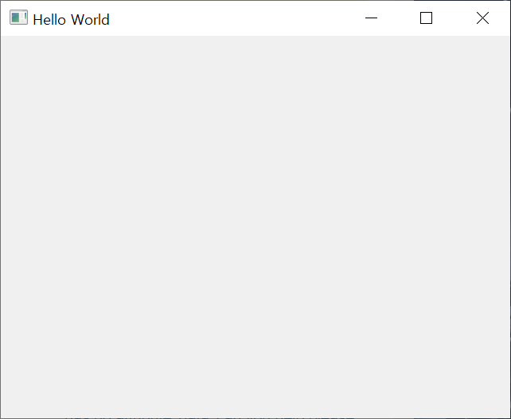
기본 위젯
6.1 PyQt 프로그래밍 I
import sys
from PyQt5.QtWidgets import QWidget
from PyQt5.QtWidgets import QApplication
from PyQt5.QtCore import Qt
class Form(QWidget):
def __init__(self):
QWidget.__init__(self, flags=Qt.Widget)
self.init_widget()
def init_widget(self):
self.setWindowTitle("Hello World")
if __name__ == "__main__":
app = QApplication(sys.argv)
form = Form()
form.show()
exit(app.exec_())

Slide 317
QWidget의 속성 값을 QLabel을 이용하여 출력하기
6.1 PyQt 프로그래밍 I
import sys
from PyQt5.QtWidgets import QWidget
from PyQt5.QtWidgets import QLabel
from PyQt5.QtWidgets import QApplication
from PyQt5.QtCore import Qt
class Form(QWidget):
def __init__(self):
QWidget.__init__(self, flags=Qt.Widget)
self.lb = None
self.init_widget()
def init_widget(self):
self.setWindowTitle("Hello World")
self.setGeometry(100, 100, 640, 480)
self.lb = QLabel(self)
properties_list = (
"width", "height", "x", "y", "geometry",
"maximumHeight", "maximumWidth", "maximumSize", "minimumSize", "minimumWidth",
"size", "windowFilePath", "windowTitle"
)
msg = self.get_properties_value(properties_list)
self.lb.setText(msg)

Slide 318
QWidget의 속성 값을 QLabel을 이용하여 출력하기
6.1 PyQt 프로그래밍 I
def get_properties_value(self, properties):
msg = []
for p in properties:
if not hasattr(self, p):
continue
value = getattr(self, p)()
msg.append("{:>20s} : {:<30s}".format(p, str(value)))
msg = "\n".join(msg)
return msg
if __name__ == "__main__":
app = QApplication(sys.argv)
form = Form()
form.show()
exit(app.exec_())

Slide 319
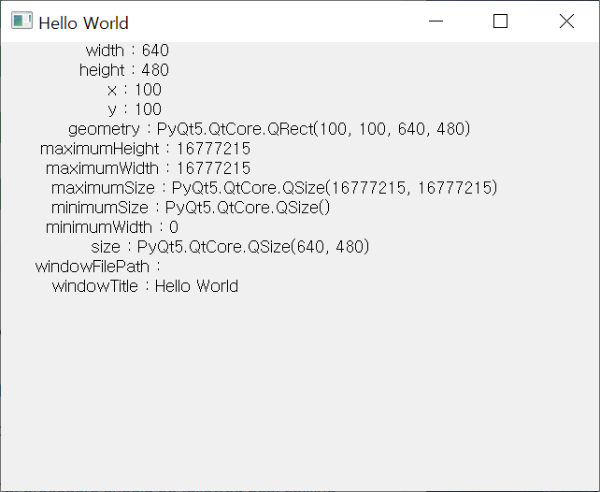
QWidget의 속성 값을 QLabel을 이용하여 출력하기
6.1 PyQt 프로그래밍 I

Slide 320
PaintEvent를 이용하여 실시간으로 값 변경하기
6.1 PyQt 프로그래밍 I
import sys
from PyQt5.QtWidgets import QWidget
from PyQt5.QtWidgets import QLabel
from PyQt5.QtWidgets import QApplication
from PyQt5.QtCore import Qt
class Form(QWidget):
def __init__(self):
QWidget.__init__(self, flags=Qt.Widget)
self.mouse_x = 0
self.mouse_y = 0
self.lb = QLabel(self)
self.properties_list = (
"width", "height", "x", "y", "geometry",
"maximumHeight", "maximumWidth", "maximumSize", "minimumSize", "minimumWidth",
"size", "windowFilePath", "windowTitle",
"underMouse"
)
self.init_widget()

Slide 321
PaintEvent를 이용하여 실시간으로 값 변경하기
6.1 PyQt 프로그래밍 I
def init_widget(self):
self.setWindowTitle("Hello World")
self.setGeometry(100, 100, 640, 480)
self.setMouseTracking(True)
self.lb.setStyleSheet("background-color: yellow")
self.lb.setMouseTracking(True)
msg = self.get_properties_value(self.properties_list)
self.lb.setText(msg)
def get_properties_value(self, properties):
msg = []
for p in properties:
if not hasattr(self, p):
continue
value = getattr(self, p)()
msg.append("{:>20s} : {:<30s}".format(p, str(value)))
msg.append("{:>20s} : {:<30s}".format("mouse_x", str(self.mouse_x)))
msg.append("{:>20s} : {:<30s}".format("mouse_y", str(self.mouse_y)))
msg = "\n".join(msg)
return msg

Slide 322
PaintEvent를 이용하여 실시간으로 값 변경하기
6.1 PyQt 프로그래밍 I
def mouseMoveEvent(self, QMouseEvent):
self.mouse_x = QMouseEvent.x()
self.mouse_y = QMouseEvent.y()
self.update()
def moveEvent(self, QMoveEvent):
self.update()
def paintEvent(self, QPaintEvent):
msg = self.get_properties_value(self.properties_list)
self.lb.setText(msg)
if __name__ == "__main__":
app = QApplication(sys.argv)
form = Form()
form.show()
exit(app.exec_())

Slide 323
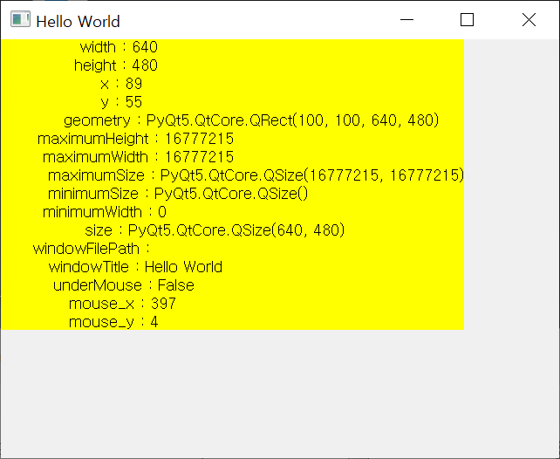
PaintEvent를 이용하여 실시간으로 값 변경하기
6.1 PyQt 프로그래밍 I

Slide 324
위젯 투명도 설정
6.1 PyQt 프로그래밍 I
import sys
from PyQt5.QtWidgets import QWidget
from PyQt5.QtWidgets import QApplication
from PyQt5.QtCore import Qt
from PyQt5.QtWidgets import QGraphicsOpacityEffect
class Form(QWidget):
def __init__(self):
QWidget.__init__(self, flags=Qt.Widget)
self.w1 = QWidget(parent=self, flags=Qt.Widget)
self.w3 = QWidget(parent=self, flags=Qt.Widget)
self.w2 = QWidget(parent=self, flags=Qt.Widget)
self.init_widget()

Slide 325

위젯 투명도 설정
6.1 PyQt 프로그래밍 I
def init_widget(self):
self.setWindowTitle("Hello World")
self.w1.setGeometry(10, 10, 100, 100)
self.w1.setStyleSheet("background-color: yellow")
self.w3.setGeometry(40, 40, 100, 100)
self.w3.setStyleSheet("background-color: pink")
self.w2.setGeometry(70, 70, 100, 100)
opacity_effect = QGraphicsOpacityEffect(self.w2)
opacity_effect.setOpacity(0.3)
self.w2.setGraphicsEffect(opacity_effect)
self.w2.setStyleSheet("background-color: red")
if __name__ == "__main__":
app = QApplication(sys.argv)
form = Form()
form.show()
exit(app.exec_())

Slide 326
마우스의 움직임에 따라 위젯의 배경색을 바꾼다
6.1 PyQt 프로그래밍 I
import sys
from PyQt5.QtWidgets import QWidget
from PyQt5.QtWidgets import QLabel
from PyQt5.QtWidgets import QApplication
from PyQt5.QtCore import Qt
from PyQt5.QtGui import QColor
from PyQt5.QtGui import QPalette
from math import sqrt
class Label(QLabel):
def __init__(self, parent=None):
super(Label, self).__init__(parent)
self.setMouseTracking(True)
self.setAutoFillBackground(True)
self.rgb = str()

Slide 327
마우스의 움직임에 따라 위젯의 배경색을 바꾼다
6.1 PyQt 프로그래밍 I
class Form(QWidget):
def __init__(self):
QWidget.__init__(self, flags=Qt.Widget)
self.mouse_x = 0
self.mouse_y = 0
self.lb = Label(self)
self.properties_list = (
"width", "height", "x", "y", "geometry",
"maximumHeight", "maximumWidth", "maximumSize", "minimumSize", "minimumWidth",
"size", "windowFilePath", "windowTitle",
"underMouse"
)
self.rgb_value = ''
self.init_widget()
self.show()

Slide 328
마우스의 움직임에 따라 위젯의 배경색을 바꾼다
6.1 PyQt 프로그래밍 I
def init_widget(self):
self.setWindowTitle("Hello World")
self.setGeometry(100, 100, 640, 480)
self.setMouseTracking(True)
msg = self.get_properties_value(self.properties_list)
self.lb.setText(msg)
def get_properties_value(self, properties):
msg = []
for p in properties:
if not hasattr(self, p):
continue
value = getattr(self, p)()
msg.append("{:>20s} : {:<30s}".format(p, str(value)))
msg.append("{:>20s} : {:<30s}".format("mouse_x", str(self.mouse_x)))
msg.append("{:>20s} : {:<30s}".format("mouse_y", str(self.mouse_y)))
msg.append("{:>20s} : {:<30s}".format("label", self.rgb_value))
msg = "\n".join(msg)
return msg

Slide 329
마우스의 움직임에 따라 위젯의 배경색을 바꾼다
6.1 PyQt 프로그래밍 I
def mouseMoveEvent(self, QMouseEvent):
self.mouse_x = QMouseEvent.x()
self.mouse_y = QMouseEvent.y()
self.set_widget_bgcolor(self.lb, self.mouse_x, self.mouse_y)
self.update()
def set_widget_bgcolor(self, widget, mx, my):
if not isinstance(widget, QWidget):
return False
lw = widget.width()
lh = widget.height()
if (lw < mx) or (lh <my):
return False
v = int(sqrt(mx ** 2 + my ** 2))
r = int(sqrt(lw ** 2 + lh ** 2))
r = int(v/r * 255)
g = int(mx / lw * 255)
b = int(my / lh * 255)
pal = QPalette()
pal.setColor(QPalette.Background, QColor(r, g, b))
widget.setPalette(pal)
self.rgb_value = "r{0},g{1},b{0}".format(r, g, b)

Slide 330
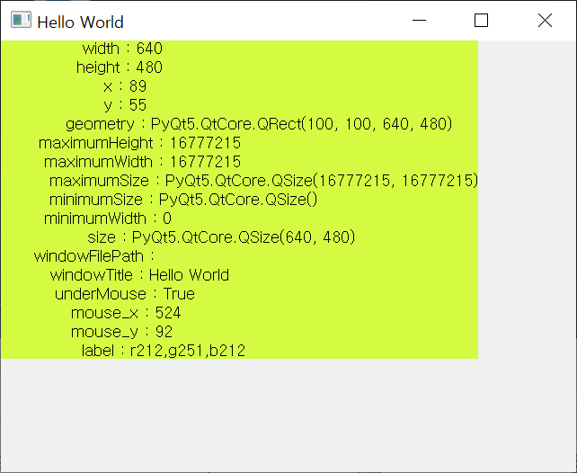
마우스의 움직임에 따라 위젯의 배경색을 바꾼다
6.1 PyQt 프로그래밍 I
def moveEvent(self, QMoveEvent):
self.update()
def paintEvent(self, QPaintEvent):
msg = self.get_properties_value(self.properties_list)
self.lb.setText(msg)
if __name__ == "__main__":
app = QApplication(sys.argv)
form = Form()
exit(app.exec_())

Slide 331
겹쳐진 위젯의 순서 변경
6.1 PyQt 프로그래밍 I
import sys
from PyQt5.QtWidgets import QWidget
from PyQt5.QtWidgets import QLabel
from PyQt5.QtWidgets import QApplication
from PyQt5.QtCore import Qt
class StackWidget(QLabel):
def __init__(self, color, parent=None):
super(StackWidget, self).__init__(parent)
self.setStyleSheet("background-color: %s" % color)
def mousePressEvent(self, event):
if not self.underMouse():
return
self.raise_()

Slide 332

겹쳐진 위젯의 순서 변경
6.1 PyQt 프로그래밍 I
class Form(QWidget):
def __init__(self):
QWidget.__init__(self, flags=Qt.Widget)
self.setWindowTitle("Widget raise and lower")
self.lb1 = StackWidget("red", parent=self)
self.lb1.setGeometry(10, 10, 100, 100)
self.lb2 = StackWidget("pink", parent=self)
self.lb2.setGeometry(40, 40, 100, 100)
self.lb3 = StackWidget("yellow", parent=self)
self.lb3.setGeometry(70, 70, 100, 100)
if __name__ == "__main__":
app = QApplication(sys.argv)
form = Form()
form.show()
exit(app.exec_())

Slide 333
6. PyQt 프로그래밍
6.1 PyQt 프로그래밍 I
6.2 PyQt 프로그래밍 II
6.3 PyQt 프로그래밍 III
6.4 PyQt 프로그래밍 IV

Slide 334
레이아웃 사용 기본
6.2 PyQt 프로그래밍 II
import sys
from PyQt5.QtWidgets import QWidget
from PyQt5.QtWidgets import QLabel
from PyQt5.QtWidgets import QPushButton
from PyQt5.QtWidgets import QBoxLayout
from PyQt5.QtWidgets import QApplication
from PyQt5.QtCore import Qt
class Form(QWidget):
def __init__(self):
QWidget.__init__(self, flags=Qt.Widget)
self.lb_1 = QLabel()
self.lb_2 = QLabel()
self.pb_1 = QPushButton()
self.pb_2 = QPushButton()
self.layout_1 = QBoxLayout(QBoxLayout.LeftToRight, self)
self.setLayout(self.layout_1)
self.init_widget()

Slide 335
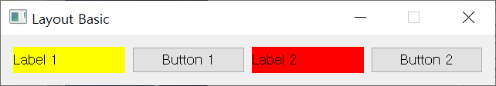
레이아웃 사용 기본
6.2 PyQt 프로그래밍 II
def init_widget(self):
self.setWindowTitle("Layout Basic")
self.setFixedWidth(640)
self.lb_1.setText("Label 1")
self.lb_1.setStyleSheet("background-color: yellow")
self.pb_1.setText("Button 1")
self.layout_1.addWidget(self.lb_1)
self.layout_1.addWidget(self.pb_1)
self.lb_2.setText("Label 2")
self.lb_2.setStyleSheet("background-color: red")
self.pb_2.setText("Button 2")
self.layout_1.addWidget(self.lb_2)
self.layout_1.addWidget(self.pb_2)
if __name__ == "__main__":
app = QApplication(sys.argv)
form = Form()
form.show()
exit(app.exec_())

Slide 336
레이아웃에 배치된 위젯 정렬 1
6.2 PyQt 프로그래밍 II
import sys
from PyQt5.QtWidgets import QWidget
from PyQt5.QtWidgets import QLabel
from PyQt5.QtWidgets import QBoxLayout
from PyQt5.QtWidgets import QApplication
from PyQt5.QtCore import Qt
class Form(QWidget):
def __init__(self):
QWidget.__init__(self, flags=Qt.Widget)
self.lb_1 = QLabel()
self.lb_2 = QLabel()
self.lb_3 = QLabel()
self.lb_4 = QLabel()
self.lb_5 = QLabel()
self.layout_1 = QBoxLayout(QBoxLayout.LeftToRight, self)
self.setLayout(self.layout_1)
self.init_widget()

Slide 337
레이아웃에 배치된 위젯 정렬 1
6.2 PyQt 프로그래밍 II
def init_widget(self):
self.setWindowTitle("Layout Basic")
self.setFixedWidth(640)
self.setFixedHeight(480)
self.lb_1.setText("Label 1")
self.lb_2.setText("Label 2")
self.lb_3.setText("Label 3")
self.lb_4.setText("Label 4")
self.lb_5.setText("Label 5")
self.lb_1.setStyleSheet("background-color: yellow")
self.lb_2.setStyleSheet("background-color: red")
self.lb_3.setStyleSheet("background-color: blue")
self.lb_4.setStyleSheet("background-color: pink")
self.lb_5.setStyleSheet("background-color: grey")
self.layout_1.addWidget(self.lb_1)
self.layout_1.addWidget(self.lb_2, alignment=Qt.AlignTop)
self.layout_1.addWidget(self.lb_3, alignment=Qt.AlignBottom)
self.layout_1.addWidget(self.lb_4, alignment=Qt.AlignVCenter)
self.layout_1.addWidget(self.lb_5, alignment=Qt.AlignHCenter)

Slide 338
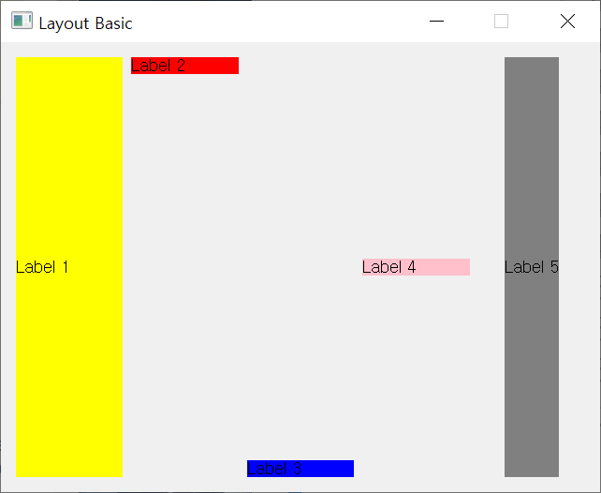
레이아웃에 배치된 위젯 정렬 1
6.2 PyQt 프로그래밍 II
if __name__ == "__main__":
app = QApplication(sys.argv)
form = Form()
form.show()
exit(app.exec_())

Slide 339
레이아웃에 배치된 위젯 정렬 2
6.2 PyQt 프로그래밍 II
import sys
from PyQt5.QtWidgets import QWidget
from PyQt5.QtWidgets import QLabel
from PyQt5.QtWidgets import QBoxLayout
from PyQt5.QtWidgets import QApplication
from PyQt5.QtCore import Qt

Slide 340
레이아웃에 배치된 위젯 정렬 2
6.2 PyQt 프로그래밍 II
class Form(QWidget):
def __init__(self):
QWidget.__init__(self, flags=Qt.Widget)
self.lb_1 = QLabel()
self.lb_2 = QLabel()
self.lb_3 = QLabel()
self.lb_4 = QLabel()
self.lb_5 = QLabel()
self.layout_1 = QBoxLayout(QBoxLayout.LeftToRight, self)
self.layout_2 = QBoxLayout(QBoxLayout.LeftToRight)
self.layout_3 = QBoxLayout(QBoxLayout.TopToBottom)
self.layout_1.addLayout(self.layout_2)
self.layout_1.addLayout(self.layout_3)
self.setLayout(self.layout_1)
self.init_widget()

Slide 341
레이아웃에 배치된 위젯 정렬 2
6.2 PyQt 프로그래밍 II
def init_widget(self):
self.setWindowTitle("Layout Basic")
self.setFixedWidth(640)
self.setFixedHeight(480)
self.lb_1.setText("Label 1")
self.lb_2.setText("Label 2")
self.lb_3.setText("Label 3")
self.lb_4.setText("Label 4")
self.lb_5.setText("Label 5")
self.lb_1.setStyleSheet("background-color: yellow")
self.lb_2.setStyleSheet("background-color: red")
self.lb_3.setStyleSheet("background-color: blue")
self.lb_4.setStyleSheet("background-color: pink")
self.lb_5.setStyleSheet("background-color: grey")
self.layout_2.addWidget(self.lb_1)
self.layout_2.addWidget(self.lb_2)
self.layout_3.addWidget(self.lb_3)
self.layout_3.addWidget(self.lb_4)
self.layout_3.addWidget(self.lb_5)

Slide 342
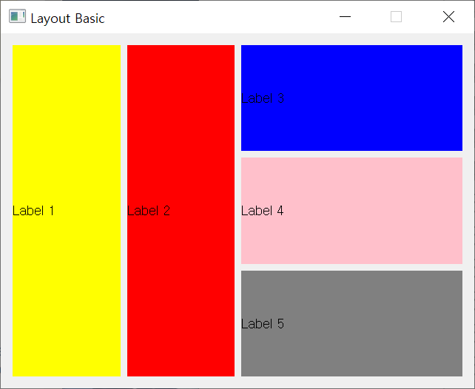
레이아웃에 배치된 위젯 정렬 2
6.2 PyQt 프로그래밍 II
if __name__ == "__main__":
app = QApplication(sys.argv)
form = Form()
form.show()
exit(app.exec_())

Slide 343
다양한 레이아웃 위젯 사용
6.2 PyQt 프로그래밍 II
import sys
from PyQt5.QtWidgets import QWidget
from PyQt5.QtWidgets import QLabel
from PyQt5.QtWidgets import QSpacerItem
from PyQt5.QtWidgets import QLineEdit
from PyQt5.QtWidgets import QTextEdit
from PyQt5.QtWidgets import QPushButton
from PyQt5.QtWidgets import QGroupBox
from PyQt5.QtWidgets import QBoxLayout
from PyQt5.QtWidgets import QHBoxLayout
from PyQt5.QtWidgets import QGridLayout
from PyQt5.QtWidgets import QFormLayout
from PyQt5.QtWidgets import QApplication
from PyQt5.QtCore import Qt

Slide 344
다양한 레이아웃 위젯 사용
6.2 PyQt 프로그래밍 II
class Form(QWidget):
def __init__(self):
QWidget.__init__(self, flags=Qt.Widget)
self.setWindowTitle("Various Layout Widgets")
self.setFixedWidth(640)
self.setFixedHeight(480)
layout_base = QBoxLayout(QBoxLayout.TopToBottom, self)
self.setLayout(layout_base)
grp_1 = QGroupBox("QBoxLayout")
layout_base.addWidget(grp_1)
layout = QHBoxLayout()
layout.addWidget(QPushButton("Butoon 1"))
layout.addWidget(QPushButton("Butoon 1"))
layout.addWidget(QPushButton("Butoon 1"))
grp_1.setLayout(layout)

Slide 345
다양한 레이아웃 위젯 사용
6.2 PyQt 프로그래밍 II
grp_2 = QGroupBox("QGridLayout")
layout_base.addWidget(grp_2)
grp_2_layout = QBoxLayout(QBoxLayout.LeftToRight)
grp_2.setLayout(grp_2_layout)
layout = QGridLayout()
layout.addItem(QSpacerItem(10, 100))
layout.addWidget(QLabel("Line Edit 1:"), 1, 0)
layout.addWidget(QLabel("Line Edit 2:"), 2, 0)
layout.addWidget(QLabel("Line Edit 2:"), 3, 0)
layout.addWidget(QLineEdit(), 1, 1)
layout.addWidget(QLineEdit(), 2, 1)
layout.addWidget(QLineEdit(), 3, 1)
grp_2_layout.addLayout(layout)
grp_2_layout.addWidget(QTextEdit())
grp_3 = QGroupBox("QFormLaytout")
layout_base.addWidget(grp_3)
layout = QFormLayout()
grp_3.setLayout(layout)
layout.addRow(QLabel("Line Edit 1:"), QLineEdit())
layout.addRow(QLabel("Line Edit 2:"), QLineEdit())
layout.addRow(QLabel("Line Edit 3:"), QLineEdit())

Slide 346
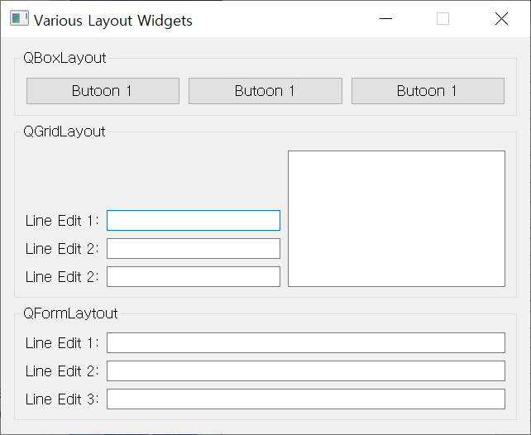
다양한 레이아웃 위젯 사용
6.2 PyQt 프로그래밍 II
if __name__ == "__main__":
app = QApplication(sys.argv)
form = Form()
form.show()
exit(app.exec_())

Slide 347
6. PyQt 프로그래밍
6.1 PyQt 프로그래밍 I
6.2 PyQt 프로그래밍 II
6.3 PyQt 프로그래밍 III
6.4 PyQt 프로그래밍 IV

Slide 348
Signal과 Slot 연결 기본
6.3 PyQt 프로그래밍 III
QDial 위젯은 몇 가지 시그널을 갖고 있다.
여기서는 valueChanged 시그널을 QSlider 슬롯에 연결한다. 슬롯은 숫자를 받아서 QSlider 위젯에 표시하는 역할을 한다.
여기서 시그널을 보내는 객체인 송신자 (sender)는 dial, 시그널을 받는 객체인 수신자 (receiver)는 QSlider이다.
슬롯 (slot)은 시그널에 어떻게 반응할지를 구현한 메서드이다.
import sys
from PyQt5.QtWidgets import QWidget
from PyQt5.QtWidgets import QDial
from PyQt5.QtWidgets import QSlider
from PyQt5.QtWidgets import QApplication
from PyQt5.QtWidgets import QBoxLayout
from PyQt5.QtCore import Qt

Slide 349
Signal과 Slot 연결 기본
6.3 PyQt 프로그래밍 III
class Form(QWidget):
def __init__(self):
QWidget.__init__(self, flags=Qt.Widget)
self.dl = QDial()
self.sd = QSlider(Qt.Horizontal)
self.init_widget()
def init_widget(self):
self.setWindowTitle("Signal Slot")
form_lbx = QBoxLayout(QBoxLayout.TopToBottom, parent=self)
self.setLayout(form_lbx)
self.dl.valueChanged.connect(self.sd.setValue)
self.sd.valueChanged.connect(self.dl.setValue)
form_lbx.addWidget(self.dl)
form_lbx.addWidget(self.sd)
if __name__ == "__main__":
app = QApplication(sys.argv)
form = Form()
form.show()
exit(app.exec_())

Slide 350
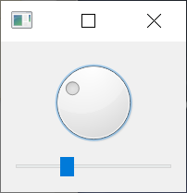
Signal과 Slot 연결 기본
6.3 PyQt 프로그래밍 III

Slide 351
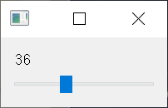
Signal 과 Slot 람다 함수를 이용하여 값 처리 및 전달
6.3 PyQt 프로그래밍 III
QSlider의 값을 QLabel에 표시하고 싶다.
문제 :
QLabel.setText는 문자열만 받으므로 정수형을 주는 QSlider.valueChange를 바로 사용할 수 없다.
해결:
이를 해결하기 위해선 따로 처리해주는 함수를 만들어 줘야하는데
lambda를 이용하여 값을 넘기는 방법을 사용하면 간편하게 해결할 수 있다.
import sys
from PyQt5.QtWidgets import QWidget
from PyQt5.QtWidgets import QLabel
from PyQt5.QtWidgets import QSlider
from PyQt5.QtWidgets import QApplication
from PyQt5.QtWidgets import QBoxLayout
from PyQt5.QtCore import Qt

Slide 352
Signal 과 Slot 람다 함수를 이용하여 값 처리 및 전달
6.3 PyQt 프로그래밍 III
class Form(QWidget):
def __init__(self):
QWidget.__init__(self, flags=Qt.Widget)
self.lb = QLabel()
self.sd = QSlider(Qt.Horizontal)
self.init_widget()
def init_widget(self):
self.setWindowTitle("Signal Slot")
form_lbx = QBoxLayout(QBoxLayout.TopToBottom, parent=self)
self.setLayout(form_lbx)
self.sd.valueChanged.connect(
lambda v: self.lb.setText(str(v))
)
form_lbx.addWidget(self.lb)
form_lbx.addWidget(self.sd)
if __name__ == "__main__":
app = QApplication(sys.argv)
form = Form()
form.show()
exit(app.exec_())

Slide 353
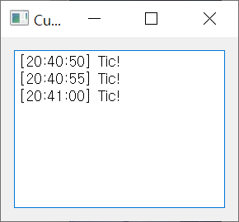
Signal 과 Slot 사용자정의 시그널 만들기
6.3 PyQt 프로그래밍 III
아래 모듈을 임포트 한다.
from PyQt5.QtCore import pyqtSignal
Tic이란 이름의 시그널을 생성한다.
tic = pyqtSignal(name="Tic")
시그널을 슬롯에게 람다를 통해 전달 한다.
self.tic_gen.Tic.connect(
lambda: self.te.insertPlainText(time.strftime("[%H:%M:%S] Tic!\n"))
)
import sys
import time
from PyQt5.QtWidgets import QWidget
from PyQt5.QtWidgets import QTextEdit
from PyQt5.QtWidgets import QApplication
from PyQt5.QtWidgets import QBoxLayout
from PyQt5.QtCore import Qt
from PyQt5.QtCore import QThread
from PyQt5.QtCore import pyqtSignal

Slide 354
Signal 과 Slot 사용자정의 시그널 만들기
6.3 PyQt 프로그래밍 III
class TicGenerator(QThread):
tic = pyqtSignal(name="Tic")
def __init__(self):
QThread.__init__(self)
def __del__(self):
self.wait()
def run(self):
while True:
t = int(time.time())
if not t % 5 == 0:
self.usleep(1)
continue
self.Tic.emit()
self.msleep(1000)

Slide 355
Signal 과 Slot 사용자정의 시그널 만들기
6.3 PyQt 프로그래밍 III
class Form(QWidget):
def __init__(self):
QWidget.__init__(self, flags=Qt.Widget)
self.te = QTextEdit()
self.tic_gen = TicGenerator()
self.init_widget()
self.tic_gen.start()
def init_widget(self):
self.setWindowTitle("Custom Signal")
form_lbx = QBoxLayout(QBoxLayout.TopToBottom, parent=self)
self.setLayout(form_lbx)
self.tic_gen.Tic.connect(
lambda: self.te.insertPlainText(time.strftime("[%H:%M:%S] Tic!\n"))
)
form_lbx.addWidget(self.te)
if __name__ == "__main__":
app = QApplication(sys.argv)
form = Form()
form.show()
exit(app.exec_())

Slide 356
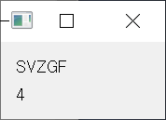
Signal 과 Slot 사용자정의 시그널 반환 값 타입
6.3 PyQt 프로그래밍 III
시그널이 두개 이상 서로 다른 타입으로 전송하고 싶다.
OTP에 해당 하는 시그널은 문자열로 전달한다.
value_changed = pyqtSignal(str, name="ValueChanged")
1초마다 남은 시간은 int로 전달한다.
expires_in = pyqtSignal(int, name="ExpiresIn")
import sys
from PyQt5.QtWidgets import QWidget
from PyQt5.QtWidgets import QLabel
from PyQt5.QtWidgets import QApplication
from PyQt5.QtWidgets import QBoxLayout
from PyQt5.QtCore import Qt
from PyQt5.QtCore import QThread
from PyQt5.QtCore import pyqtSignal
import string
import time
import random

Slide 357
Signal 과 Slot 사용자정의 시그널 반환 값 타입
6.3 PyQt 프로그래밍 III
class OtpTokenGenerator(QThread):
value_changed = pyqtSignal(str, name="ValueChanged")
expires_in = pyqtSignal(int, name="ExpiresIn")
EXPIRE_TIME = 5
def __init__(self):
QThread.__init__(self)
self.characters = list(string.ascii_uppercase)
self.token = self.generate()
def __del__(self):
self.wait()
def generate(self):
random.shuffle(self.characters)
return ''.join(self.characters[0:5])

Slide 358
Signal 과 Slot 사용자정의 시그널 반환 값 타입
6.3 PyQt 프로그래밍 III
def run(self):
self.value_changed.emit(self.token)
while True:
t = int(time.time()) % self.EXPIRE_TIME
self.expires_in.emit(self.EXPIRE_TIME - t)
if t != 0:
self.usleep(1)
continue
self.token = self.generate()
self.value_changed.emit(self.token)
self.msleep(1000)

Slide 359
Signal 과 Slot 사용자정의 시그널 반환 값 타입
6.3 PyQt 프로그래밍 III
class Form(QWidget):
def __init__(self):
QWidget.__init__(self, flags=Qt.Widget)
self.lb_token = QLabel()
self.lb_expire_time = QLabel()
self.otp_gen = OtpTokenGenerator()
self.init_widget()
self.otp_gen.start()
def init_widget(self):
self.setWindowTitle("Custom Signal")
form_lbx = QBoxLayout(QBoxLayout.TopToBottom, parent=self)
self.setLayout(form_lbx)
self.otp_gen.ValueChanged.connect(self.lb_token.setText)
self.otp_gen.ExpiresIn.connect(lambda v: self.lb_expire_time.setText(str(v)))
form_lbx.addWidget(self.lb_token)
form_lbx.addWidget(self.lb_expire_time)

Slide 360
Signal 과 Slot 사용자정의 시그널 반환 값 타입
6.3 PyQt 프로그래밍 III
if __name__ == "__main__":
app = QApplication(sys.argv)
form = Form()
form.show()
exit(app.exec_())

Slide 361
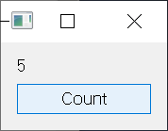
Signal 과 Slot 사용자정의 슬롯 만들기
6.3 PyQt 프로그래밍 III
값을 유지하는 사용자 정의 슬롯을 만들고 싶다.
아래와 같이 함수를 만들고
@pyqtSlot()
def count(self):
self.cnt += 1
self.lb.setText(str(self.cnt))
아래와 같이 호출 하면 된다.
self.pb.clicked.connect(self.count)
import sys
from PyQt5.QtWidgets import QWidget
from PyQt5.QtWidgets import QLabel
from PyQt5.QtWidgets import QPushButton
from PyQt5.QtWidgets import QApplication
from PyQt5.QtWidgets import QBoxLayout
from PyQt5.QtCore import Qt
from PyQt5.QtCore import pyqtSlot

Slide 362
Signal 과 Slot 사용자정의 슬롯 만들기
6.3 PyQt 프로그래밍 III
class Form(QWidget):
def __init__(self):
QWidget.__init__(self, flags=Qt.Widget)
self.cnt = 0
self.lb = QLabel(str(self.cnt))
self.pb = QPushButton("Count")
self.init_widget()
def init_widget(self):
self.setWindowTitle("Custom Signal")
form_lbx = QBoxLayout(QBoxLayout.TopToBottom, parent=self)
self.setLayout(form_lbx)
self.pb.clicked.connect(self.count)
form_lbx.addWidget(self.lb)
form_lbx.addWidget(self.pb)
@pyqtSlot()
def count(self):
self.cnt += 1
self.lb.setText(str(self.cnt))

Slide 363
Signal 과 Slot 사용자정의 슬롯 만들기
6.3 PyQt 프로그래밍 III
if __name__ == "__main__":
app = QApplication(sys.argv)
form = Form()
form.show()
exit(app.exec_())

Slide 364
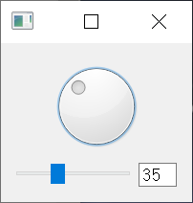
여러 타입의 값을 받을 수 있게 만들기
6.3 PyQt 프로그래밍 III
import sys
from PyQt5.QtWidgets import QWidget
from PyQt5.QtWidgets import QDial
from PyQt5.QtWidgets import QSlider
from PyQt5.QtWidgets import QLineEdit
from PyQt5.QtWidgets import QApplication
from PyQt5.QtWidgets import QBoxLayout
from PyQt5.QtCore import Qt
from PyQt5.QtCore import pyqtSlot
class CustomSlider(QSlider):
def __init__(self, *args):
QSlider.__init__(self, *args)
@pyqtSlot(int)
@pyqtSlot(str)
def setValue(self, value):
value = int(value)
QSlider.setValue(self, value)

Slide 365
여러 타입의 값을 받을 수 있게 만들기
6.3 PyQt 프로그래밍 III
class Form(QWidget):
def __init__(self):
QWidget.__init__(self, flags=Qt.Widget)
self.cnt = 0
self.le = QLineEdit()
self.dial = QDial()
self.sld = CustomSlider(Qt.Horizontal)
self.init_widget()
def init_widget(self):
self.setWindowTitle("Custom Slot")
form_lbx = QBoxLayout(QBoxLayout.TopToBottom, parent=self)
control_lbx = QBoxLayout(QBoxLayout.LeftToRight, parent=self)
self.setLayout(form_lbx)
self.le.setMaximumWidth(40)
self.sld.valueChanged.connect(self.valueChanged)
self.le.textChanged.connect(self.sld.setValue)
self.dial.valueChanged.connect(self.sld.setValue)
form_lbx.addWidget(self.dial)
form_lbx.addLayout(control_lbx)
control_lbx.addWidget(self.sld)
control_lbx.addWidget(self.le)

Slide 366
여러 타입의 값을 받을 수 있게 만들기
6.3 PyQt 프로그래밍 III
@pyqtSlot(int, name="valueChanged")
def value_changed(self, value):
self.le.setText(str(value))
self.dial.setValue(value)
if __name__ == "__main__":
app = QApplication(sys.argv)
form = Form()
form.show()
exit(app.exec_())

Slide 367
6. PyQt 프로그래밍
6.1 PyQt 프로그래밍 I
6.2 PyQt 프로그래밍 II
6.3 PyQt 프로그래밍 III
6.4 PyQt 프로그래밍 IV

Slide 368
파이썬과 PyQt로 계산기 만들기
6.4 PyQt 프로그래밍 IV
MVC (Model-View-Controller) 디자인 패턴을 사용하여 계산기를 구현한다.
이 패턴에는 각각 다른 역할을 가진 세 개의 코드 계층이 있다.
이 모델 은 앱의 비즈니스 로직을 관리 한다.
핵심 기능과 데이터를 포함한다.
계산기의 경우 모델이 계산을 처리한다.
뷰 는 앱의 GUI를 구현한다.
최종 사용자가 응용 프로그램과 상호 작용하는 데 필요한 모든 위젯을 호스팅한다.
이 뷰는 또한 사용자 작업 및 이벤트를 받는다.
계산기의 경우 보기는 화면에 표시되는 창이다.
컨트롤러 는 모델과 뷰를 연결하여 응용 프로그램을 작동시킨다.
사용자 이벤트 (또는 요청)가 컨트롤러로 전송되어 모델이 작동한다.
모델이 요청 된 결과 (또는 데이터)를 올바른 형식으로 전달하면
컨트롤러가 결과를 보기로 전달한다.
계산기의 경우 컨트롤러는 GUI에서 사용자 이벤트를 수신하고
모델에게 계산을 수행하도록 요청하고 결과로 GUI를 업데이트 한다.

Slide 369
파이썬과 PyQt로 계산기 만들기
6.4 PyQt 프로그래밍 IV
GUI 데스크탑 응용 프로그램을위한 단계별 MVC 패턴
사용자는보기 (GUI)에서 조치 또는 요청 (이벤트)을 수행한다.
보기는 사용자의 조치에 대해 컨트롤러에 알린다.
컨트롤러는 사용자의 요청을 받고 응답을 위해 모델을 쿼리한다.
모델은 컨트롤러 쿼리를 처리하고 필요한 작업을 수행하며 응답 또는 결과를 반환한다.
컨트롤러는 모델의 답변을 받고 그에 따라 보기를 업데이트 한다.
사용자는 최종적으로 보기에서 요청 된 결과를 본다.

Slide 370

스켈레톤 만들기
6.4 PyQt 프로그래밍 IV
import sys
from PyQt5.QtWidgets import QApplication
from PyQt5.QtWidgets import QMainWindow
from PyQt5.QtWidgets import QWidget
class PyCalcUi(QMainWindow):
def __init__(self):
super().__init__()
self.setWindowTitle('PyCalc')
self.setFixedSize(235, 235)
self._centralWidget = QWidget(self)
self.setCentralWidget(self._centralWidget)
def main():
pycalc = QApplication(sys.argv)
view = PyCalcUi()
view.show()
sys.exit(pycalc.exec_())
if __name__ == '__main__':
main()

Slide 371
뷰 완성
6.4 PyQt 프로그래밍 IV
import sys
from PyQt5.QtCore import Qt
from PyQt5.QtWidgets import QGridLayout
from PyQt5.QtWidgets import QLineEdit
from PyQt5.QtWidgets import QPushButton
from PyQt5.QtWidgets import QVBoxLayout
from PyQt5.QtWidgets import QApplication
from PyQt5.QtWidgets import QMainWindow
from PyQt5.QtWidgets import QWidget
from functools import partial

Slide 372
뷰 완성
6.4 PyQt 프로그래밍 IV
class PyCalcUi(QMainWindow):
def __init__(self):
super().__init__()
self.setWindowTitle('PyCalc')
self.setFixedSize(235, 235)
self.generalLayout = QVBoxLayout()
self._centralWidget = QWidget(self)
self.setCentralWidget(self._centralWidget)
self._centralWidget.setLayout(self.generalLayout)
self._createDisplay()
self._createButtons()

Slide 373
뷰 완성
6.4 PyQt 프로그래밍 IV
def _createDisplay(self):
self.display = QLineEdit()
self.display.setFixedHeight(35)
self.display.setAlignment(Qt.AlignRight)
self.display.setReadOnly(True)
self.generalLayout.addWidget(self.display)
디스플레이의 고정 높이는 35 픽셀 이다.
디스플레이에 텍스트가 왼쪽 정렬로 표시된다.
직접 편집하지 않도록 디스플레이가 읽기 전용으로 설정되어 있다.

Slide 374
뷰 완성
6.4 PyQt 프로그래밍 IV
def _createButtons(self):
self.buttons = {}
buttonsLayout = QGridLayout()
buttons = {
'7': (0, 0), '8': (0, 1), '9': (0, 2), '/': (0, 3),
'C': (0, 4), '4': (1, 0), '5': (1, 1), '6': (1, 2),
'*': (1, 3), '(': (1, 4), '1': (2, 0), '2': (2, 1),
'3': (2, 2), '-': (2, 3), ')': (2, 4), '0': (3, 0),
'00': (3, 1),'.': (3, 2), '+': (3, 3), '=': (3, 4),
}
for btnText, pos in buttons.items():
self.buttons[btnText] = QPushButton(btnText)
self.buttons[btnText].setFixedSize(40, 40)
buttonsLayout.addWidget(self.buttons[btnText],
pos[0], pos[1])
self.generalLayout.addLayout(buttonsLayout)

Slide 375
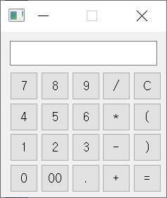
뷰 완성
6.4 PyQt 프로그래밍 IV
def setDisplayText(self, text):
"""Set display's text."""
self.display.setText(text)
self.display.setFocus()
def displayText(self):
"""Get display's text."""
return self.display.text()
def clearDisplay(self):
"""Clear the display."""
self.setDisplayText('')
.setDisplayText() 디스플레이 텍스트 설정 및 업데이트 한다.
.displayText() 현재 디스플레이의 텍스트를 얻기 위해 사용한다.
.clearDisplay() 디스플레이 텍스트를 지운다.

Slide 376
기본 컨트롤러 생성
6.4 PyQt 프로그래밍 IV
class PyCalcCtrl:
def __init__(self, view):
self._view = view
self._connectSignals()
def _buildExpression(self, sub_exp):
expression = self._view.displayText() + sub_exp
self._view.setDisplayText(expression)
def _connectSignals(self):
for btnText, btn in self._view.buttons.items():
if btnText not in {'=', 'C'}:
btn.clicked.connect(partial(self._buildExpression,
btnText))
self._view.buttons['C'].clicked.connect(self._view.clearDisplay)
GUI의 공용 인터페이스에 액세스
수학 표현식 작성 처리
clicked적절한 슬롯으로 버튼 신호 연결

Slide 377
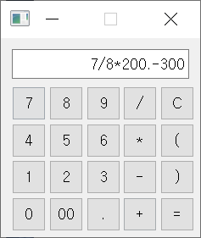
기본 컨트롤러 생성
6.4 PyQt 프로그래밍 IV
def main():
pycalc = QApplication(sys.argv)
view = PyCalcUi()
view.show()
PyCalcCtrl(view=view)
sys.exit(pycalc.exec_())
if __name__ == '__main__':
main()
등호 ( =)는 아직 작동하지 않는다.
이 문제를 해결하려면 계산기 모델을 구현해야 한다.

Slide 378
모델 구현
6.4 PyQt 프로그래밍 IV
ERROR_MSG = 'ERROR'
def evaluateExpression(expression):
try:
result = str(eval(expression, {}, {}))
except Exception:
result = ERROR_MSG
return result
eval() 문자열을 표현식으로 평가하는 데 사용 한다.
성공하면 결과를 반환한다.
그렇지 않으면 오류 메시지를 반환한다.

Slide 379
컨트롤러 완성
6.4 PyQt 프로그래밍 IV
class PyCalcCtrl:
def __init__(self, model, view):
self._evaluate = model
self._view = view
self._connectSignals()
def _calculateResult(self):
result = self._evaluate(expression=self._view.displayText())
self._view.setDisplayText(result)
def _buildExpression(self, sub_exp):
if self._view.displayText() == ERROR_MSG:
self._view.clearDisplay()
expression = self._view.displayText() + sub_exp
self._view.setDisplayText(expression)
def _connectSignals(self):
for btnText, btn in self._view.buttons.items():
if btnText not in {'=', 'C'}:
btn.clicked.connect(partial(self._buildExpression, btnText))
self._view.buttons['='].clicked.connect(self._calculateResult)
self._view.display.returnPressed.connect(self._calculateResult)
self._view.buttons['C'].clicked.connect(self._view.clearDisplay)

Slide 380
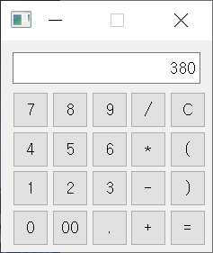
계산기 실행
6.4 PyQt 프로그래밍 IV
def main():
pycalc = QApplication(sys.argv)
view = PyCalcUi()
view.show()
model = evaluateExpression
PyCalcCtrl(model=model, view=view)
sys.exit(pycalc.exec_())
if __name__ == '__main__':
main()

Slide 381
7. 웹 스크래핑
7.1 웹 스크래핑 I
7.2 웹 스크래핑 II
7.3 웹 스크래핑 III

Slide 382
웹 서버에 요청하고 응답받기
7.1 웹 스크래핑 I
import requests
url = "https://www.python.org/"
resp = requests.get(url)
print(resp)
url2 = "https://www.python.org/1"
resp2 = requests.get(url2)
print(resp2)
<Response [200]>
<Response [404]>

Slide 383
웹 페이지 소스코드 확인하기
7.1 웹 스크래핑 I
import requests
url = "https://www.python.org/"
resp = requests.get(url)
html = resp.text
print(html)

Slide 384
로봇 배제 표준(robots.txt)
7.1 웹 스크래핑 I
import requests
urls = ["https://www.naver.com/", "https://www.python.org/"]
filename= "robots.txt"
for url in urls:
file_path = url + filename
print(file_path)
resp = requests.get(file_path)
print(resp.text)
print("\n")
https://www.naver.com/robots.txt
User-agent: *
Disallow: /
Allow : /$
https://www.python.org/robots.txt
# Directions for robots. See this URL:
# http://www.robotstxt.org/robotstxt.html
# for a description of the file format.

Slide 385
로봇 배제 표준(robots.txt)
7.1 웹 스크래핑 I
User-agent: HTTrack
User-agent: puf
User-agent: MSIECrawler
Disallow: /
# The Krugle web crawler (though based on Nutch) is OK.
User-agent: Krugle
Allow: /
Disallow: /~guido/orlijn/
Disallow: /webstats/
# No one should be crawling us with Nutch.
User-agent: Nutch
Disallow: /
# Hide old versions of the documentation and various large sets of files.
User-agent: *
Disallow: /~guido/orlijn/
Disallow: /webstats/

Slide 386
BeautifulSoup 객체 만들기
7.1 웹 스크래핑 I
import requests
from bs4 import BeautifulSoup
url = "https://en.wikipedia.org/wiki/Seoul_Metropolitan_Subway"
resp = requests.get(url)
html_src = resp.text
soup = BeautifulSoup(html_src, 'html.parser')
print(type(soup))
print("\n")
print(soup.head)
print("\n")
print(soup.body)
print("\n")
print('title 태그 요소: ', soup.title)
print('title 태그 이름: ', soup.title.name)
print('title 태그 문자열: ', soup.title.string)

Slide 387
BeautifulSoup 객체 만들기
7.1 웹 스크래핑 I
<class 'bs4.BeautifulSoup'>
<head>
<meta charset="utf-8"/>
...
</script></body>
title 태그 요소: <title>Seoul Metropolitan Subway - Wikipedia</title>
title 태그 이름: title
title 태그 문자열: Seoul Metropolitan Subway - Wikipedia

Slide 388
크롬 개발자 도구
7.1 웹 스크래핑 I
import requests
from bs4 import BeautifulSoup
url = "https://en.wikipedia.org/wiki/Seoul_Metropolitan_Subway"
resp = requests.get(url)
html_src = resp.text
soup = BeautifulSoup(html_src, 'html.parser')
first_img = soup.find(name='img')
print(first_img)
print("\n")
target_img = soup.find(name='img', attrs={'alt':'Seoul-Metro-2004-20070722.jpg'})
print(target_img)

Slide 389
크롬 개발자 도구
7.1 웹 스크래핑 I
<img alt="South Korea subway logo.svg" data-file-height="450" data-file-width="450" decoding="async" height="75" src="//upload.wikimedia.org/wikipedia/commons/thumb/1/12/South_Korea_subway_logo.svg/75px-South_Korea_subway_logo.svg.png" srcset="//upload.wikimedia.org/wikipedia/commons/thumb/1/12/South_Korea_subway_logo.svg/113px-South_Korea_subway_logo.svg.png 1.5x, //upload.wikimedia.org/wikipedia/commons/thumb/1/12/South_Korea_subway_logo.svg/150px-South_Korea_subway_logo.svg.png 2x" width="75"/>
<img alt="Seoul-Metro-2004-20070722.jpg" data-file-height="2100" data-file-width="2800" decoding="async" height="169" src="//upload.wikimedia.org/wikipedia/commons/thumb/2/29/Seoul-Metro-2004-20070722.jpg/225px-Seoul-Metro-2004-20070722.jpg" srcset="//upload.wikimedia.org/wikipedia/commons/thumb/2/29/Seoul-Metro-2004-20070722.jpg/338px-Seoul-Metro-2004-20070722.jpg 1.5x, //upload.wikimedia.org/wikipedia/commons/thumb/2/29/Seoul-Metro-2004-20070722.jpg/450px-Seoul-Metro-2004-20070722.jpg 2x" width="225"/>

Slide 390
웹 문서의 그림 이미지 파일을 PC에 저장하기
7.1 웹 스크래핑 I
import requests
from bs4 import BeautifulSoup
url = "https://en.wikipedia.org/wiki/Seoul_Metropolitan_Subway"
resp = requests.get(url)
html_src = resp.text
soup = BeautifulSoup(html_src, 'html.parser')
target_img = soup.find(name='img', attrs={'alt':'Seoul-Metro-2004-20070722.jpg'})
print('HTML 요소: ', target_img)
print("\n")
target_img_src = target_img.get('src')
print('이미지 파일 경로: ', target_img_src)
print("\n")
target_img_resp = requests.get('http:' + target_img_src)
out_file_path = "download_image.jpg"
with open(out_file_path, 'wb') as out_file:
out_file.write(target_img_resp.content)
print("이미지 파일로 저장하였습니다.")

Slide 391
웹 문서의 그림 이미지 파일을 PC에 저장하기
7.1 웹 스크래핑 I
HTML 요소: <img alt="Seoul-Metro-2004-20070722.jpg" data-file-height="2100" data-file-width="2800" decoding="async" height="169" src="//upload.wikimedia.org/wikipedia/commons/thumb/2/29/Seoul-Metro-2004-20070722.jpg/225px-Seoul-Metro-2004-20070722.jpg" srcset="//upload.wikimedia.org/wikipedia/commons/thumb/2/29/Seoul-Metro-2004-20070722.jpg/338px-Seoul-Metro-2004-20070722.jpg 1.5x, //upload.wikimedia.org/wikipedia/commons/thumb/2/29/Seoul-Metro-2004-20070722.jpg/450px-Seoul-Metro-2004-20070722.jpg 2x" width="225"/>
이미지 파일 경로: //upload.wikimedia.org/wikipedia/commons/thumb/2/29/Seoul-Metro-2004-20070722.jpg/225px-Seoul-Metro-2004-20070722.jpg
이미지 파일로 저장하였습니다.

Slide 392
웹 문서에 포함된 모든 하이퍼링크 추출하기
7.1 웹 스크래핑 I
import requests, re
from bs4 import BeautifulSoup
url = "https://en.wikipedia.org/wiki/Seoul_Metropolitan_Subway"
resp = requests.get(url)
html_src = resp.text
soup = BeautifulSoup(html_src, 'html.parser')
links = soup.find_all("a")
print("하이퍼링크의 개수: ", len(links))
print("\n")
print("첫 3개의 원소: ", links[:3])
print("\n")
wiki_links = soup.find_all(name="a", href=re.compile("/wiki/"), limit=3)
print("/wiki/ 문자열이 포함된 하이퍼링크: ", wiki_links)
print("\n")
external_links = soup.find_all(name="a", attrs={"class":"external text"}, limit=3)
print("class 속성으로 추출한 하이퍼링크: ", external_links)

Slide 393
웹 문서에 포함된 모든 하이퍼링크 추출하기
7.1 웹 스크래핑 I
하이퍼링크의 개수: 968
첫 3개의 원소: [<a id="top"></a>, <a class="mw-jump-link" href="#mw-head">Jump to navigation</a>, <a class="mw-jump-link" href="#p-search">Jump to search</a>]
/wiki/ 문자열이 포함된 하이퍼링크: [<a class="image" href="/wiki/File:South_Korea_subway_logo.svg"><img alt="South Korea subway logo.svg" data-file-height="450" data-file-width="450" decoding="async" height="75" src="//upload.wikimedia.org/wikipedia/commons/thumb/1/12/South_Korea_subway_logo.svg/75px-South_Korea_subway_logo.svg.png" srcset="//upload.wikimedia.org/wikipedia/commons/thumb/1/12/South_Korea_subway_logo.svg/113px-South_Korea_subway_logo.svg.png 1.5x, //upload.wikimedia.org/wikipedia/commons/thumb/1/12/South_Korea_subway_logo.svg/150px-South_Korea_subway_logo.svg.png 2x" width="75"/></a>, <a class="image" href="/wiki/File:Seoul-Metro-2004-20070722.jpg"><img alt="Seoul-Metro-2004-20070722.jpg" data-file-height="2100" data-file-width="2800" decoding="async" height="169" src="//upload.wikimedia.org/wikipedia/commons/thumb/2/29/Seoul-Metro-2004-20070722.jpg/225px-Seoul-Metro-2004-20070722.jpg" srcset="//upload.wikimedia.org/wikipedia/commons/thumb/2/29/Seoul-Metro-2004-20070722.jpg/338px-Seoul-Metro-2004-20070722.jpg 1.5x, //upload.wikimedia.org/wikipedia/commons/thumb/2/29/Seoul-Metro-2004-20070722.jpg/450px-Seoul-Metro-2004-20070722.jpg 2x" width="225"/></a>, <a href="/wiki/Seoul_Subway_Line_2" title="Seoul Subway Line 2">Line 2</a>]

Slide 394
웹 문서에 포함된 모든 하이퍼링크 추출하기
7.1 웹 스크래핑 I
class 속성으로 추출한 하이퍼링크: [<a class="external text" href="http://www.seoulmetro.co.kr/kr/board.do?menuIdx=548" rel="nofollow">"자료실 : 알림마당&gt;자료실&gt;자료실"</a>, <a class="external text" href="http://www.korail.com/file/statistics/2012/2012-04.pdf" rel="nofollow">2012 Korail Statistics</a>, <a class="external text" href="https://web.archive.org/web/20140227072212/http://www.korail.com/file/statistics/2012/2012-04.pdf" rel="nofollow">Archived</a>]

Slide 395
7. 웹 스크래핑
7.1 웹 스크래핑 I
7.2 웹 스크래핑 II
7.3 웹 스크래핑 III

Slide 396
CSS Selector 활용하기 1
7.1 웹 스크래핑 II
import requests
from bs4 import BeautifulSoup
url = "https://en.wikipedia.org/wiki/Seoul_Metropolitan_Subway"
resp = requests.get(url)
html_src = resp.text
soup = BeautifulSoup(html_src, 'html.parser')
subway_image = soup.select('#mw-content-text > div > table:nth-child(3) > \
tbody > tr:nth-child(2) > td > a > img')
print(subway_image)
print("\n")
print(subway_image[0])
print("\n")
subway_image2 = soup.select('tr > td > a > img')
print(subway_image2[1])

Slide 397
CSS Selector 활용하기 1
7.1 웹 스크래핑 II
[<img alt="Seoul-Metro-2004-20070722.jpg" data-file-height="2100" data-file-width="2800" decoding="async" height="169" src="//upload.wikimedia.org/wikipedia/commons/thumb/2/29/Seoul-Metro-2004-20070722.jpg/225px-Seoul-Metro-2004-20070722.jpg" srcset="//upload.wikimedia.org/wikipedia/commons/thumb/2/29/Seoul-Metro-2004-20070722.jpg/338px-Seoul-Metro-2004-20070722.jpg 1.5x, //upload.wikimedia.org/wikipedia/commons/thumb/2/29/Seoul-Metro-2004-20070722.jpg/450px-Seoul-Metro-2004-20070722.jpg 2x" width="225"/>]
<img alt="Seoul-Metro-2004-20070722.jpg" data-file-height="2100" data-file-width="2800" decoding="async" height="169" src="//upload.wikimedia.org/wikipedia/commons/thumb/2/29/Seoul-Metro-2004-20070722.jpg/225px-Seoul-Metro-2004-20070722.jpg" srcset="//upload.wikimedia.org/wikipedia/commons/thumb/2/29/Seoul-Metro-2004-20070722.jpg/338px-Seoul-Metro-2004-20070722.jpg 1.5x, //upload.wikimedia.org/wikipedia/commons/thumb/2/29/Seoul-Metro-2004-20070722.jpg/450px-Seoul-Metro-2004-20070722.jpg 2x" width="225"/>
<img alt="Seoul-Metro-2004-20070722.jpg" data-file-height="2100" data-file-width="2800" decoding="async" height="169" src="//upload.wikimedia.org/wikipedia/commons/thumb/2/29/Seoul-Metro-2004-20070722.jpg/225px-Seoul-Metro-2004-20070722.jpg" srcset="//upload.wikimedia.org/wikipedia/commons/thumb/2/29/Seoul-Metro-2004-20070722.jpg/338px-Seoul-Metro-2004-20070722.jpg 1.5x, //upload.wikimedia.org/wikipedia/commons/thumb/2/29/Seoul-Metro-2004-20070722.jpg/450px-Seoul-Metro-2004-20070722.jpg 2x" width="225"/>

Slide 398
CSS Selector 활용하기 2
7.1 웹 스크래핑 II
import requests
from bs4 import BeautifulSoup
url = "https://en.wikipedia.org/wiki/Seoul_Metropolitan_Subway"
resp = requests.get(url)
html_src = resp.text
soup = BeautifulSoup(html_src, 'html.parser')
links = soup.select('a')
print(len(links))
print("\n")
print(links[:3])
print("\n")
external_links = soup.select('a[class="external text"]')
print(external_links[:3])
print("\n")

Slide 399
CSS Selector 활용하기 2
7.1 웹 스크래핑 II
id_selector = soup.select('#siteNotice')
print(id_selector)
print("\n")
id_selector2 = soup.select('div#siteNotice')
print(id_selector2)
print("\n")
id_selector3 = soup.select('p#siteNotice')
print(id_selector3)
print("\n")
class_selector = soup.select('.mw-headline')
print(class_selector)
print("\n")
class_selector2 = soup.select('span.mw-headline')
print(class_selector2)

Slide 400
CSS Selector 활용하기 2
7.1 웹 스크래핑 II
968
[<a id="top"></a>, <a class="mw-jump-link" href="#mw-head">Jump to navigation</a>, <a class="mw-jump-link" href="#p-search">Jump to search</a>]
[<a class="external text" href="http://www.seoulmetro.co.kr/kr/board.do?menuIdx=548" rel="nofollow">"자료실 : 알림마당&gt;자료실&gt;자료실"</a>, <a class="external text" href="http://www.korail.com/file/statistics/2012/2012-04.pdf" rel="nofollow">2012 Korail Statistics</a>, <a class="external text" href="https://web.archive.org/web/20140227072212/http://www.korail.com/file/statistics/2012/2012-04.pdf" rel="nofollow">Archived</a>]
[<div class="mw-body-content" id="siteNotice"><!-- CentralNotice --></div>]
[<div class="mw-body-content" id="siteNotice"><!-- CentralNotice --></div>]
[]

Slide 401
CSS Selector 활용하기 2
7.1 웹 스크래핑 II
[<span class="mw-headline" id="Overview">Overview</span>, <span class="mw-headline" id="History">History</span>, <span class="mw-headline" id="Lines_and_branches">Lines and branches</span>, <span class="mw-headline" id="Rolling_stock">Rolling stock</span>, <span class="mw-headline" id="Fares_and_ticketing">Fares and ticketing</span>, <span class="mw-headline" id="Current_construction">Current construction</span>, <span class="mw-headline" id="Opening_2020">Opening 2020</span>, <span class="mw-headline" id="Opening_2021">Opening 2021</span>, <span class="mw-headline" id="Opening_2022">Opening 2022</span>, <span class="mw-headline" id="Opening_2023">Opening 2023</span>, <span class="mw-headline" id="Tentative">Tentative</span>, <span class="mw-headline" id="Under_planning">Under planning</span>, <span class="mw-headline" id="Seoul_City">Seoul City</span>, <span class="mw-headline" id="Incheon_City">Incheon City</span>, <span class="mw-headline" id="See_also">See also</span>, <span class="mw-headline" id="Notes">Notes</span>, <span class="mw-headline" id="References">References</span>, <span class="mw-headline" id="External_links">External links</span>]
[<span class="mw-headline" id="Overview">Overview</span>, <span class="mw-headline" id="History">History</span>, <span class="mw-headline" id="Lines_and_branches">Lines and branches</span>, <span class="mw-headline" id="Rolling_stock">Rolling stock</span>, <span class="mw-headline" id="Fares_and_ticketing">Fares and ticketing</span>, <span class="mw-headline" id="Current_construction">Current construction</span>, <span class="mw-headline" id="Opening_2020">Opening 2020</span>, <span class="mw-headline" id="Opening_2021">Opening 2021</span>, <span class="mw-headline" id="Opening_2022">Opening 2022</span>, <span class="mw-headline" id="Opening_2023">Opening 2023</span>, <span class="mw-headline" id="Tentative">Tentative</span>, <span class="mw-headline" id="Under_planning">Under planning</span>, <span class="mw-headline" id="Seoul_City">Seoul City</span>, <span class="mw-headline" id="Incheon_City">Incheon City</span>, <span class="mw-headline" id="See_also">See also</span>, <span class="mw-headline" id="Notes">Notes</span>, <span class="mw-headline" id="References">References</span>, <span class="mw-headline" id="External_links">External links</span>]

Slide 402
구글 뉴스 클리핑하기 1
7.1 웹 스크래핑 II
import requests
from bs4 import BeautifulSoup
base_url = "https://news.google.com"
search_url = base_url + "/search?q=%ED%8C%8C%EC%9D%B4%EC%8D%AC&hl=ko&gl=KR&ceid=KR%3Ako"
resp = requests.get(search_url)
html_src = resp.text
soup = BeautifulSoup(html_src, 'html.parser')
news_items = soup.select('div[class="xrnccd"]')
print(len(news_items))
print(news_items[0])
print("\n")
for item in news_items[:3]:
link = item.find('a', attrs={'class':'VDXfz'}).get('href')
news_link = base_url + link[1:]
print(news_link)
news_title = item.find('a', attrs={'class':'DY5T1d'}).getText()
print(news_title)
news_content = item.find('span', attrs={'class':'xBbh9'}).text
print(news_content)

Slide 403
구글 뉴스 클리핑하기 1
7.1 웹 스크래핑 II
news_agency = item.find('a', attrs={'class':'wEwyrc AVN2gc uQIVzc Sksgp'}).text
print(news_agency)
news_reporting = item.find('time', attrs={'class':'WW6dff uQIVzc Sksgp'})
news_reporting_datetime = news_reporting.get('datetime').split('T')
news_reporting_date = news_reporting_datetime[0]
news_reporting_time = news_reporting_datetime[1][:-1]
print(news_reporting_date, news_reporting_time)
print("\n")
def google_news_clipping(url, limit=5):
resp = requests.get(url)
html_src = resp.text
soup = BeautifulSoup(html_src, 'html.parser')
news_items = soup.select('div[class="xrnccd"]')
links=[]; titles=[]; contents=[]; agencies=[]; reporting_dates=[]; reporting_times=[];
for item in news_items[:limit]:
link = item.find('a', attrs={'class':'VDXfz'}).get('href')
news_link = base_url + link[1:]
links.append(news_link)

Slide 404
구글 뉴스 클리핑하기 1
7.1 웹 스크래핑 II
news_title = item.find('a', attrs={'class':'DY5T1d'}).getText()
titles.append(news_title)
news_content = item.find('span', attrs={'class':'xBbh9'}).text
contents.append(news_content)
news_agency = item.find('a', attrs={'class':'wEwyrc AVN2gc uQIVzc Sksgp'}).text
agencies.append(news_agency)
news_reporting = item.find('time', attrs={'class':'WW6dff uQIVzc Sksgp'})
news_reporting_datetime = news_reporting.get('datetime').split('T')
news_reporting_date = news_reporting_datetime[0]
news_reporting_time = news_reporting_datetime[1][:-1]
reporting_dates.append(news_reporting_date)
reporting_times.append(news_reporting_time)
result = {'link':links, 'title':titles, 'contents':contents, 'agency':agencies, \
'date':reporting_dates, 'time':reporting_times}
return result
news = google_news_clipping(search_url, 2)
print(news)

Slide 405
구글 뉴스 클리핑하기 1
7.1 웹 스크래핑 II
https://news.google.com/articles/CBMiI2h0dHA6Ly93d3cuY2lva29yZWEuY29tL25ld3MvMTU0MDEz0gEA?hl=ko&gl=KR&ceid=KR%3Ako
'줄리아 vs. 파이썬' 데이터 과학과 케미 좋은 언어는?
파이썬의 여러 응용 분야 가운데 아마도 데이터 애널리틱스가 가장 크고 중요할 것이다. 파이썬 진영에는 과학 컴퓨팅과 데이터 분석 작업을 신속하고 편리하게 ...
CIO Korea
2020-05-29 07:10:05
https://news.google.com/articles/CBMiJWh0dHA6Ly93d3cuaXR3b3JsZC5jby5rci9ob3d0by8xNTMxNDnSAQA?hl=ko&gl=KR&ceid=KR%3Ako
'속도를 높이는' 병렬 처리를 위한 6가지 파이썬 라이브러리
파이썬(Python)은 편의성과 프로그래머 친화성으로 유명하지만 속도 측면에서는 크게 내세울 것이 없는 프로그래밍 언어다. 파이썬의 속도 제약은 기본 구현인 c ...
ITWorld Korea
2020-05-20 07:45:17
https://news.google.com/articles/CBMiL2h0dHBzOi8vd3d3LnpkbmV0LmNvLmtyL3ZpZXcvP25vPTIwMjAwNTA1MTMzNDAy0gEA?hl=ko&gl=KR&ceid=KR%3Ako
마이크로소프트, 파이썬 무료 교육 영상 제공
마이크로소프트에서 제공하는 교육 영상 '초보자를 위한 파이썬'(이미지=마이크로소프트 디벨롭퍼 유튜브). 더보기+. ▷. “비만균 90% 녹이는물질 발견돼”, 안빠지는 ...
ZD넷 코리아
2020-05-05 07:00:00

Slide 406
구글 뉴스 클리핑하기 2
7.1 웹 스크래핑 II
import requests
from bs4 import BeautifulSoup
import urllib
keyword_input = '파이썬'
keyword = urllib.parse.quote(keyword_input)
print('파이썬 문자열을 URL 코드로 변환: ', keyword)
base_url = "https://news.google.com"
search_url = base_url + "/search?q=" + keyword + "&hl=ko&gl=KR&ceid=KR%3Ako"
print('검색어와 조합한 URL: ', search_url)
def google_news_clipping_keyword(keyword_input, limit=5):
keyword = urllib.parse.quote(keyword_input)
url = base_url + "/search?q=" + keyword + "&hl=ko&gl=KR&ceid=KR%3Ako"
resp = requests.get(url)
html_src = resp.text
soup = BeautifulSoup(html_src, 'html.parser')
news_items = soup.select('div[class="xrnccd"]')
links=[]; titles=[]; contents=[]; agencies=[]; reporting_dates=[]; reporting_times=[];

Slide 407
구글 뉴스 클리핑하기 2
7.1 웹 스크래핑 II
for item in news_items[:limit]:
link = item.find('a', attrs={'class':'VDXfz'}).get('href')
news_link = base_url + link[1:]
links.append(news_link)
news_title = item.find('a', attrs={'class':'DY5T1d'}).getText()
titles.append(news_title)
news_content = item.find('span', attrs={'class':'xBbh9'}).text
contents.append(news_content)
news_agency = item.find('a', attrs={'class':'wEwyrc AVN2gc uQIVzc Sksgp'}).text
agencies.append(news_agency)
news_reporting = item.find('time', attrs={'class':'WW6dff uQIVzc Sksgp'})
news_reporting_datetime = news_reporting.get('datetime').split('T')
news_reporting_date = news_reporting_datetime[0]
news_reporting_time = news_reporting_datetime[1][:-1]
reporting_dates.append(news_reporting_date)
reporting_times.append(news_reporting_time)
result = {'link':links, 'title':titles, 'contents':contents, 'agency':agencies, \
'date':reporting_dates, 'time':reporting_times}
return result

Slide 408
구글 뉴스 클리핑하기 2
7.1 웹 스크래핑 II
search_word = input("검색어를 입력하세요: ")
news = google_news_clipping_keyword(search_word, 2)
print(news['link'])
print(news['agency'])
파이썬 문자열을 URL 코드로 변환: %ED%8C%8C%EC%9D%B4%EC%8D%AC
검색어와 조합한 URL: https://news.google.com/search?q=%ED%8C%8C%EC%9D%B4%EC%8D%AC&hl=ko&gl=KR&ceid=KR%3Ako
검색어를 입력하세요: 파이썬
['https://news.google.com/articles/CBMiI2h0dHA6Ly93d3cuY2lva29yZWEuY29tL25ld3MvMTU0MDEz0gEA?hl=ko&gl=KR&ceid=KR%3Ako', 'https://news.google.com/articles/CBMiJWh0dHA6Ly93d3cuaXR3b3JsZC5jby5rci9ob3d0by8xNTMxNDnSAQA?hl=ko&gl=KR&ceid=KR%3Ako']
['CIO Korea', 'ITWorld Korea']

Slide 409
7. 웹 스크래핑
7.1 웹 스크래핑 I
7.2 웹 스크래핑 II
7.3 웹 스크래핑 III

Slide 410
동적 웹 페이지 1
7.1 웹 스크래핑 III
from selenium import webdriver
driver = webdriver.Chrome("chromedriver")
driver.implicitly_wait(3)
driver.get("https://www.danawa.com/")
login = driver.find_element_by_css_selector('li.my_page_service > a')
print("HTML 요소: ", login)
print("태그 이름: ", login.tag_name)
print("문자열: ", login.text)
print("href 속성: ", login.get_attribute('href'))
login.click()
driver.implicitly_wait(3)
my_id = "----본인 아이디 입력하세요----"
my_pw = "----본인 패스워드 입력하세요----"
driver.find_element_by_id('danawa-member-login-input-id').send_keys(my_id)
driver.implicitly_wait(2)
driver.find_element_by_name('password').send_keys(my_pw)
driver.implicitly_wait(2)
driver.find_element_by_css_selector('button.btn_login').click()

Slide 411
동적 웹 페이지 1
7.1 웹 스크래핑 III
HTML 요소: <selenium.webdriver.remote.webelement.WebElement (session="4e2721f3fb51d51d46c012660a07cc26", element="266bd1cc-aee9-4844-9068-3f5d903767fd")>
태그 이름: a
문자열: 로그인
href 속성: https://auth.danawa.com/login?url=http%3A%2F%2Fwww.danawa.com%2F

Slide 412
동적 웹 페이지 2
7.1 웹 스크래핑 III
from selenium import webdriver
driver = webdriver.Chrome("chromedriver")
driver.implicitly_wait(3)
driver.get("https://www.danawa.com/")
login = driver.find_element_by_css_selector('li.my_page_service > a')
login.click()
driver.implicitly_wait(3)
my_id = "----본인 아이디 입력하세요----"
my_pw = "----본인 패스워드 입력하세요----"
driver.find_element_by_id('danawa-member-login-input-id').send_keys(my_id)
driver.implicitly_wait(2)
driver.find_element_by_name('password').send_keys(my_pw)
driver.implicitly_wait(2)
driver.find_element_by_css_selector('button.btn_login').click()
driver.implicitly_wait(2)
wishlist = driver.find_element_by_css_selector('li.interest_goods_service > a').click()
driver.implicitly_wait(2)
html_src = driver.page_source
driver.close()
print(html_src[:])

Slide 413
동적 웹 페이지 2
7.1 웹 스크래핑 III
from bs4 import BeautifulSoup
import re
soup = BeautifulSoup(html_src, 'html.parser')
wish_table = soup.select('table[class="tbl wish_tbl"]')[0]
wish_items = wish_table.select('tbody tr')
for item in wish_items:
title = item.find('div', {'class':'tit'}).text
price = item.find('span', {'class':'price'}).text
link = item.find('a', href=re.compile('prod.danawa.com/info/')).get('href')
print(title)
print(price)
print(link)
print("\n")
Western Digital WD BLUE SN550 M.2 NVMe (500GB)
87,600원
http://prod.danawa.com/info/?pcode=10120452
삼성전자 860 EVO (500GB)
101,100원
http://prod.danawa.com/info/?pcode=5834210

Slide 414
한국은행 경제통계시스템 통계지표 활용하기 1
7.1 웹 스크래핑 III
from selenium import webdriver
import time
def download_bok_statistics():
driver = webdriver.Chrome("chromedriver")
driver.implicitly_wait(3)
driver.get("http://ecos.bok.or.kr/jsp/vis/keystat/#/key")
excel_download = driver.find_element_by_css_selector('img[alt="download"]')
driver.implicitly_wait(3)
excel_download.click()
time.sleep(5)
driver.close()
print("파일 다운로드 실행...")
return None
download_bok_statistics()
파일 다운로드 실행...

Slide 415
한국은행 경제통계시스템 통계지표 활용하기 2
7.1 웹 스크래핑 III
from selenium import webdriver
from bs4 import BeautifulSoup
import time
def download_bok_statistics_by_keyword():
item_found = 0
while not item_found:
keyword = ""
while len(keyword) == 0:
keyword = str(input("검색할 항목을 입력하세요: "))
driver = webdriver.Chrome("chromedriver")
driver.implicitly_wait(3)
driver.get("http://ecos.bok.or.kr/jsp/vis/keystat/#/key")
time.sleep(5)
items1 = driver.find_elements_by_css_selector('a[class="ng-binding"]')
items2 = driver.find_elements_by_css_selector('a[class="a-c1-list ng-binding"]')
items3 = driver.find_elements_by_css_selector('a[class="a-c4-list ng-binding"]')
driver.implicitly_wait(3)
items = items1[1:] + items2 + items3

Slide 416
한국은행 경제통계시스템 통계지표 활용하기 2
7.1 웹 스크래핑 III
for idx, item in enumerate(items):
if keyword in item.text:
print("검색어 '%s'에 매칭되는 '%s' 통계지표를 검색 중..." % (keyword, item.text))
item.click()
item_found = 1
time.sleep(5)
break
elif idx == (len(items) - 1):
print("검색어 '%s'에 대한 통계지표가 존재하지 않습니다..." % keyword)
driver.close()
continue
else:
pass
html_src = driver.page_source
soup = BeautifulSoup(html_src, 'html.parser')
driver.close()
table_items = soup.find_all('td', {'class':'ng-binding'})
date = [t.text for i, t in enumerate(table_items) if i % 3 == 0]
value = [t.text for i, t in enumerate(table_items) if i % 3 == 1]
change = [t.text for i, t in enumerate(table_items) if i % 3 == 2]
result_file = open('bok_statistics_%s.csv' % keyword, 'w')

Slide 417
한국은행 경제통계시스템 통계지표 활용하기 2
7.1 웹 스크래핑 III
for i in range(len(date)):
result_file.write("%s, %s, %s" % (date[i], value[i], change[i]))
result_file.write('\n')
result_file.close()
print("키워드 '%s'에 대한 통계지표를 저장하였습니다." % keyword)
return date, value, change
result = download_bok_statistics_by_keyword()
print(result)
검색할 항목을 입력하세요: CD
검색어 'CD'에 매칭되는 'CD수익률(91일) ('20.05.29)' 통계지표를 검색 중...
키워드 'CD'에 대한 통계지표를 저장하였습니다.
(['2013', '2014', '2015', '2016', '2017', '2018', '2019', '2019.10', '2019.11', '2019.12', '2020.1', '2020.2', '2020.3', '2020.4', '2020.5.22', '2020.5.25', '2020.5.26', '2020.5.27', '2020.5.28', '2020.5.29'], ['2.72', '2.49', '1.76', '1.49', '1.44', '1.68', '1.69', '1.46', '1.52', '1.53', '1.47', '1.42', '1.23', '1.10', '1.02', '1.02', '1.02', '1.02', '0.81', '0.81'], ['-0.58', '-0.23', '-0.73', '-0.27', '-0.05', '0.24', '0.01', '-0.08', '0.06', '0.01', '-0.06', '-0.05', '-0.19', '-0.13', '0.00', '0.00', '0.00', '0.00', '-0.21', '0.00'])

Slide 418
8. NumPy & Pandas
8.1 NumPy I
8.2 NumPy II
8.3 Pandas I
8.4 Pandas II

Slide 419
Numpy란?
8.1 NumPy I
Numpy는 C언어로 구현된 파이썬 라이브러리로써, 고성능의 수치계산을 위해 제작되었다. Numerical Python의 줄임말 이기도 한 Numpy는 벡터 및 행렬 연산에 있어서 매우 편리한 기능을 제공한다.
또한 이는 데이터분석을 할 때 사용되는 라이브러리인 pandas와 matplotlib의 기반으로 사용되기도 한다.
numpy에서는 기본적으로 array라는 단위로 데이터를 관리하며 이에 대해 연산을 수행한다. array는 말그대로 행렬이라는 개념으로 생각하면 된다.
먼저 numpy를 사용하기 위해서는 아래와 같은 코드로 numpy를 import해야 한다.
import numpy as np
사실상, numpy를 설치하고 단순히 import numpy 만 해도 되지만, 이를 코드에서 보다 편하게 사용하기 위해 as np 를 붙임으로써 np라는 이름으로 numpy를 사용한다.

Slide 420
Array 정의 및 사용하기
8.1 NumPy I
import numpy as np
list1 = [1, 2, 3, 4]
a = np.array(list1)
print(a.shape)
b = np.array([[1,2,3],[4,5,6]])
print(b.shape)
print(b[0,0])
(4,)
(2, 3)
1
numpy shape
numpy에서는 해당 array의 크기를 알 수 있다.
shape 을 확인함으로써 몇개의 데이터가 있는지, 몇 차원으로 존재하는지 등을 확인할 수 있다.
위에서 a.shape의 결과는 (4,) 으로써, 1차원의 데이터이며 총 4라는 크기를 갖고 있음을 알 수 있다.
b.shape의 결과는 (2,3) 으로써, 2차원의 데이터이며 2 * 3 크기를 갖고 있는 array 이다.

Slide 421
Array 정의 및 사용하기
8.1 NumPy I
numpy 자료형
부호가 있는 정수 int(8, 16, 32, 64)
부호가 없는 정수 uint(8 ,16, 32, 54)
실수 float(16, 32, 64, 128)
복소수 complex(64, 128, 256)
불리언 bool
문자열 string_
파이썬 오프젝트 object
유니코드 unicode_

Slide 422
Array 정의 및 사용하기
8.1 NumPy I
import numpy as np
a = np.zeros((2,2))
print(a)
a = np.ones((2,3))
print(a)
a = np.full((2,3), 5)
print(a)
a = np.eye(3)
print(a)
a = np.array(range(20)).reshape((4,5))
print(a)
[[0. 0.]
[0. 0.]]
[[1. 1. 1.]
[1. 1. 1.]]
[[5 5 5]
[5 5 5]]
[[1. 0. 0.]
[0. 1. 0.]
[0. 0. 1.]]
[[ 0 1 2 3 4]
[ 5 6 7 8 9]
[10 11 12 13 14]
[15 16 17 18 19]]
np.arange() 함수는 인자로 받는 값 만큼 1씩 증가하는 1차원 array를 만든다.
이때 하나의 인자만 입력하면 0 ~ 입력한 인자, 값 만큼의 크기를 가진다.

Slide 423
NumPy 슬라이싱
8.1 NumPy I
import numpy as np
lst = [
[1, 2, 3],
[4, 5, 6],
[7, 8, 9]
]
arr = np.array(lst)
a = arr[0:2, 0:2]
print(a)
a = arr[1:, 1:]
print(a)
[[1 2]
[4 5]]
[[5 6]
[8 9]]

Slide 424
NumPy 정수 인덱싱
8.1 NumPy I
import numpy as np
lst = [
[1, 2, 3, 4],
[5, 6, 7, 8],
[9, 10, 11, 12]
]
a = np.array(lst)
s = a[[0, 2], [1, 3]]
print(s)
[ 2 12]
numpy에서 사용되는 인덱싱은 기본적으로 python 인덱싱과 동일하다.
이때, python에서와 같이 1번째로 시작하는 것이 아니라 0번째로 시작하는 것에 주의한다.

Slide 425
NumPy 부울린 인덱싱
8.1 NumPy I
import numpy as np
lst = [
[1, 2, 3],
[4, 5, 6],
[7, 8, 9]
]
a = np.array(lst)
bool_indexing_array = np.array([
[False, True, False],
[True, False, True],
[False, True, False]
])
n = a[bool_indexing_array];
print(n)
위에서 이용한 다차원의 인덱싱을 응용하여 boolean 인덱싱을 할 수 있다.
해당 기능은 주로 마스크라고 이야기하는데, boolean인덱싱을 통해 만들어낸 array를 통해
우리가 원하는 행 또는 열의 값만 뽑아낼 수 있다.
즉, 마스크처럼 우리가 가리고 싶은 부분은 가리고, 원하는 요소만 꺼낼 수 있다.
[2 4 6 8]

Slide 426
NumPy 부울린 인덱싱
8.1 NumPy I
import numpy as np
lst = [
[1, 2, 3],
[4, 5, 6],
[7, 8, 9]
]
a = np.array(lst)
bool_indexing = (a % 2 == 0)
print(bool_indexing)
print(a[bool_indexing])
n = a[ a % 2 == 0 ]
print(n)
[[False True False]
[ True False True]
[False True False]]
[2 4 6 8]
[2 4 6 8]

Slide 427
8. NumPy & Pandas
8.1 NumPy I
8.2 NumPy II
8.3 Pandas I
8.4 Pandas II

Slide 428
NumPy 연산
8.2 NumPy II
import numpy as np
a = np.array([1,2,3])
b = np.array([4,5,6])
c = a + b
print(c)
c = a - b
print(c)
c = np.multiply(a, b)
print(c)
c = np.divide(a, b)
print(c)
기본적으로 numpy에서 연산을 할때는 크기가 서로 동일한 array 끼리 연산이 진행된다.
이때 같은 위치에 있는 요소들 끼리 연산이 진행된다.
행렬의 곱처럼 곱셈이 진행되는 것이 아니라 각 요소별로 곱셈이 진행된다.
[5 7 9]
[-3 -3 -3]
[ 4 10 18]
[0.25 0.4 0.5 ]

Slide 429
브로드 캐스팅
8.2 NumPy II
import numpy as np
x = np.array([[1,2,3], [4,5,6], [7,8,9], [10, 11, 12]])
v = np.array([1, 0, 1])
y = np.empty_like(x)
for i in range(4):
y[i, :] = x[i, :] + v
print(y)
[[ 2 2 4]
[ 5 5 7]
[ 8 8 10]
[11 11 13]]
앞 에서는 array가 같은 크기를 가져야 서로 연산이 가능하다고 했지만,
numpy에서는 브로드캐스트라는 기능을 제공한다.
브로드캐스트란, 서로 크기가 다른 array가 연산이 가능하게끔 하는 것이다.

Slide 430
브로드 캐스팅
8.2 NumPy II
import numpy as np
x = np.array([[1,2,3], [4,5,6], [7,8,9], [10, 11, 12]])
v = np.array([1, 0, 1])
vv = np.tile(v, (4, 1))
print(vv)
y = x + vv
print(y)
[[1 0 1]
[1 0 1]
[1 0 1]
[1 0 1]]
[[ 2 2 4]
[ 5 5 7]
[ 8 8 10]
[11 11 13]]
np.tile(v,(4,1)) 은 v의 복사본 4개를 차곡차곡 쌓는다.

Slide 431
브로드 캐스팅
8.2 NumPy II
import numpy as np
x = np.array([[1,2,3], [4,5,6], [7,8,9], [10, 11, 12]])
v = np.array([1, 0, 1])
y = x + v
print(y)
[[ 2 2 4]
[ 5 5 7]
[ 8 8 10]
[11 11 13]]
x의 shape가 (4, 3)이고 v의 shape가 (3,)라도 브로드캐스팅으로 인해 y = x + v는 문제없이 수행된다. 이때 ‘v’는 ‘v’의 복사본이 차곡차곡 쌓인 shape (4, 3)처럼 간주되어 ‘x’와 동일한 shape가 되며 이들 간의 요소별 덧셈연산이 y에 저장된다.

Slide 432
브로드 캐스팅
8.2 NumPy II
import numpy as np
v = np.array([1,2,3])
w = np.array([4,5])
print(np.reshape(v, (3, 1)) * w)
x = np.array([[1,2,3], [4,5,6]])
print(x + v)
print((x.T + w).T)
print(x + np.reshape(w, (2, 1)))
print(x * 2)
[[ 4 5]
[ 8 10]
[12 15]]
[[2 4 6]
[5 7 9]]
[[ 5 6 7]
[ 9 10 11]]
[[ 5 6 7]
[ 9 10 11]]
[[ 2 4 6]
[ 8 10 12]]

Slide 433
행렬 곱 연산
8.2 NumPy II
import numpy as np
lst1 = [
[1,2],
[3,4]
]
lst2 = [
[5,6],
[7,8]
]
a = np.array(lst1)
b = np.array(lst2)
c = np.dot(a, b)
print(c)
[[19 22]
[43 50]]

Slide 434
행렬 전치
8.2 NumPy II
import numpy as np
x = np.array([[1,2], [3,4]])
print(x)
print(x.T)
v = np.array([1,2,3])
print(v)
print(v.T)
[[1 2]
[3 4]]
[[1 3]
[2 4]]
[1 2 3]
[1 2 3]

Slide 435
행렬 열간, 행간 통계
8.2 NumPy II
import numpy as np
a = np.array([[1,2],[3,4]])
s = np.sum(a)
print(s)
s = np.sum(a, axis=0)
print(s)
s = np.sum(a, axis=1)
print(s)
s = np.prod(a)
print(s)
10
[4 6]
[3 7]
24

Slide 436
8. NumPy & Pandas
8.1 NumPy I
8.2 NumPy II
8.3 Pandas I
8.4 Pandas II

Slide 437
데이터 프레임 만들기 1
8.3 Pandas I
import pandas as pd
dict_data = {'c0':[1,2,3,4,5], 'c1':[6,7,8,9,10]}
df1 = pd.DataFrame(dict_data)
print(type(df1), "\n")
print(df1, "\n")
df2 = pd.DataFrame(dict_data, index=['r0', 'r1', 'r2', 'r3', 'r4'])
print(df2, "\n")
list_of_list_data = [[1,2,3,4,5], [6,7,8,9,10]]
df3 = pd.DataFrame(list_of_list_data)
print(df3, "\n")
df4 = pd.DataFrame(list_of_list_data,
index=['r0', 'r1'],
columns=['c0', 'c1', 'c2', 'c3', 'c4'])
print(df4, "\n")
print(df2.shape)
print(df4.shape)

Slide 438
데이터 프레임 만들기 1
8.3 Pandas I
<class 'pandas.core.frame.DataFrame'>
c0 c1
0 1 6
1 2 7
2 3 8
3 4 9
4 5 10
c0 c1
r0 1 6
r1 2 7
r2 3 8
r3 4 9
r4 5 10
0 1 2 3 4
0 1 2 3 4 5
1 6 7 8 9 10
c0 c1 c2 c3 c4
r0 1 2 3 4 5
r1 6 7 8 9 10
(5, 2)
(2, 5)

Slide 439
데이터 프레임 만들기 2
8.3 Pandas I
import pandas as pd
csv_file = 'bok_statistics_CD.csv'
df1 = pd.read_csv(csv_file)
print(df1)
print('\n')
df2 = pd.read_csv(csv_file, header=None)
print(df2)
print('\n')
df3 = pd.read_csv(csv_file, index_col=0)
print(df3)
print('\n')
df4 = pd.read_csv(csv_file, index_col=0, header=None)
print(df4)
print('\n')
excel_file = 'report_Key100Stat.xls'
df5 = pd.read_excel(excel_file)
print(df5)

Slide 440
데이터 프레임 만들기 2
8.3 Pandas I
2013 2.72 -0.58
0 2014 2.49 -0.23
1 2015 1.76 -0.73
2 2016 1.49 -0.27
3 2017 1.44 -0.05
4 2018 1.68 0.24
5 2019 1.69 0.01
6 2019.10 1.46 -0.08
7 2019.11 1.52 0.06
8 2019.12 1.53 0.01
9 2020.1 1.47 -0.06
10 2020.2 1.42 -0.05
11 2020.3 1.23 -0.19
12 2020.4 1.10 -0.13
13 2020.5.22 1.02 0.00
14 2020.5.25 1.02 0.00
15 2020.5.26 1.02 0.00
16 2020.5.27 1.02 0.00
17 2020.5.28 0.81 -0.21
18 2020.5.29 0.81 0.00
...

Slide 441
데이터프레임의 내용 살펴보기
8.3 Pandas I
import pandas as pd
df = pd.read_csv('bok_statistics_CD.csv', header=None)
print(df.head())
print('\n')
print(df.head(3))
print('\n')
print(df.tail())
print('\n')
print(df.tail(3))

Slide 442
데이터프레임의 내용 살펴보기
8.3 Pandas I
0 1 2
0 2013 2.72 -0.58
1 2014 2.49 -0.23
2 2015 1.76 -0.73
3 2016 1.49 -0.27
4 2017 1.44 -0.05
0 1 2
0 2013 2.72 -0.58
1 2014 2.49 -0.23
2 2015 1.76 -0.73
0 1 2
15 2020.5.25 1.02 0.00
16 2020.5.26 1.02 0.00
17 2020.5.27 1.02 0.00
18 2020.5.28 0.81 -0.21
19 2020.5.29 0.81 0.00
0 1 2
17 2020.5.27 1.02 0.00
18 2020.5.28 0.81 -0.21
19 2020.5.29 0.81 0.00

Slide 443
데이터프레임의 요약정보 확인하기 1
8.3 Pandas I
import pandas as pd
df = pd.read_csv('bok_statistics_CD.csv', header=None)
print(df.head())
print('\n')
print(df.info())

Slide 444
데이터프레임의 요약정보 확인하기 1
8.3 Pandas I
0 1 2
0 2013 2.72 -0.58
1 2014 2.49 -0.23
2 2015 1.76 -0.73
3 2016 1.49 -0.27
4 2017 1.44 -0.05
<class 'pandas.core.frame.DataFrame'>
RangeIndex: 20 entries, 0 to 19
Data columns (total 3 columns):
# Column Non-Null Count Dtype
--- ------ -------------- -----
0 0 20 non-null object
1 1 20 non-null float64
2 2 20 non-null float64
dtypes: float64(2), object(1)
memory usage: 608.0+ bytes
None

Slide 445
데이터프레임의 요약정보 확인하기 2
8.3 Pandas I
import pandas as pd
df = pd.read_csv('bok_statistics_CD.csv', header=None)
print(df.head())
print('\n')
print(df.describe())

Slide 446
데이터프레임의 요약정보 확인하기 2
8.3 Pandas I
0 1 2
0 2013 2.72 -0.58
1 2014 2.49 -0.23
2 2015 1.76 -0.73
3 2016 1.49 -0.27
4 2017 1.44 -0.05
1 2
count 20.000000 20.000000
mean 1.435000 -0.113000
std 0.494214 0.219236
min 0.810000 -0.730000
25% 1.020000 -0.195000
50% 1.450000 -0.050000
75% 1.567500 0.000000
max 2.720000 0.240000

Slide 447
8. NumPy & Pandas
8.1 NumPy I
8.2 NumPy II
8.3 Pandas I
8.4 Pandas II

Slide 448
데이터프레임의 열 다루기
8.4 Pandas II
import pandas as pd
dict_data = {'c0':[1,2,3], 'c1':[4, 5, 6]}
df = pd.DataFrame(dict_data, index=['r0', 'r1', 'r2'])
print(df, "\n")
col0 = df['c0']
col1 = df.c1
print(col0, "\n")
print(col1, "\n")
df['c2'] = 7, 8, 9
print(df, "\n")
df['c3'] = 0
print(df, "\n")

Slide 449
데이터프레임의 열 다루기
8.4 Pandas II
df['c4'] = df['c3']
print(df, "\n")
df['c3'] = 10, 11, 12
print(df, "\n")
df['c3'] = 0
print(df, "\n")
df.drop('c4', axis=1, inplace=True)
print(df, "\n")
df.drop(['c1','c3'], axis=1, inplace=True)
print(df)

Slide 450
데이터프레임의 열 다루기
8.4 Pandas II
c0 c1
r0 1 4
r1 2 5
r2 3 6
r0 1
r1 2
r2 3
Name: c0, dtype: int64
r0 4
r1 5
r2 6
Name: c1, dtype: int64
c0 c1 c2
r0 1 4 7
r1 2 5 8
r2 3 6 9
c0 c1 c2 c3
r0 1 4 7 0
r1 2 5 8 0
r2 3 6 9 0

Slide 451
데이터프레임의 열 다루기
8.4 Pandas II
c0 c1 c2 c3 c4
r0 1 4 7 0 0
r1 2 5 8 0 0
r2 3 6 9 0 0
c0 c1 c2 c3 c4
r0 1 4 7 10 0
r1 2 5 8 11 0
r2 3 6 9 12 0
c0 c1 c2 c3 c4
r0 1 4 7 0 0
r1 2 5 8 0 0
r2 3 6 9 0 0
c0 c1 c2 c3
r0 1 4 7 0
r1 2 5 8 0
r2 3 6 9 0
c0 c2
r0 1 7
r1 2 8
r2 3 9

Slide 452
데이터프레임의 행 다루기
8.4 Pandas II
import pandas as pd
dict_data = {'c0':[1,2,3], 'c1':[4, 5, 6]}
df = pd.DataFrame(dict_data, index=['r0', 'r1', 'r2'])
print(df, "\n")
row0 = df.iloc[0]
row1 = df.iloc[1]
row2 = df.loc['r2']
print(row0, "\n")
print(row1, "\n")
print(row2, "\n")
df.loc['r3'] = 10, 20
print(df, "\n")

Slide 453
데이터프레임의 행 다루기
8.4 Pandas II
df.loc['r4'] = 0
print(df, "\n")
df.loc['r3'] = df.loc['r4']
print(df, "\n")
df.drop('r4', axis=0, inplace=True)
print(df, "\n")
df.drop(['r1','r3'], axis=0, inplace=True)
print(df)

Slide 454
데이터프레임의 행 다루기
8.4 Pandas II
c0 c1
r0 1 4
r1 2 5
r2 3 6
c0 1
c1 4
Name: r0, dtype: int64
c0 2
c1 5
Name: r1, dtype: int64
c0 3
c1 6
Name: r2, dtype: int64
c0 c1
r0 1 4
r1 2 5
r2 3 6
r3 10 20

Slide 455
데이터프레임의 행 다루기
8.4 Pandas II
c0 c1
r0 1 4
r1 2 5
r2 3 6
r3 10 20
r4 0 0
c0 c1
r0 1 4
r1 2 5
r2 3 6
r3 0 0
r4 0 0
c0 c1
r0 1 4
r1 2 5
r2 3 6
r3 0 0
c0 c1
r0 1 4
r2 3 6

Slide 456
데이터프레임의 원소 다루기
8.4 Pandas II
import pandas as pd
dict_data = {'c0':[1,2,3], 'c1':[4, 5, 6]}
df = pd.DataFrame(dict_data, index=['r0', 'r1', 'r2'])
print(df, "\n")
el_01 = df.iloc[0,1]
print(el_01, "\n")
el_11 = df.iloc[1,1]
print(el_11, "\n")
el_21 = df.loc['r2','c1']
print(el_21, "\n")
el_12_01 = df.loc['r1':'r2','c0':'c1']
print(el_12_01, "\n")

Slide 457
데이터프레임의 원소 다루기
8.4 Pandas II
el_12_01_iloc = df.iloc[1:3, 0:2]
print(el_12_01, "\n")
df.iloc[0,1] = 40
print(df, "\n")
df.iloc[1:3, 0:2] = 0
print(df)

Slide 458
데이터프레임의 원소 다루기
8.4 Pandas II
c0 c1
r0 1 4
r1 2 5
r2 3 6
4
5
6
c0 c1
r1 2 5
r2 3 6
c0 c1
r1 2 5
r2 3 6

Slide 459
데이터프레임의 원소 다루기
8.4 Pandas II
c0 c1
r0 1 40
r1 2 5
r2 3 6
c0 c1
r0 1 40
r1 0 0
r2 0 0

Slide 460
데이터프레임을 외부 파일로 저장하기
8.4 Pandas II
import pandas as pd
dict_data = {'c0':[1,2,3], 'c1':[4, 5, 6]}
df = pd.DataFrame(dict_data, index=['r0', 'r1', 'r2'])
print(df, "\n")
df.to_csv("df.csv")
df.to_excel("df.xlsx")
c0 c1
r0 1 4
r1 2 5
r2 3 6

Slide 461
9. Matplotlib를 이용한 시각화
9.1 Matplotlib I
9.2 Matplotlib II
9.3 Matplotlib III
9.4 Matplotlib IV

Slide 462
데이터를 그래프로 표현하기 1
9.1 Matplotlib I
import pandas as pd
df = pd.read_csv('bok_statistics_CD.csv', header=None)
print(df.head())
print('\n')
df.columns = ['year', 'CD_rate', 'change']
df.set_index('year', inplace=True)
print(df.head())
df.to_csv('bok_statistics_CD_2.csv')
print('\n')
df.plot()
df['CD_rate'].plot()
df['change'].plot()

Slide 463
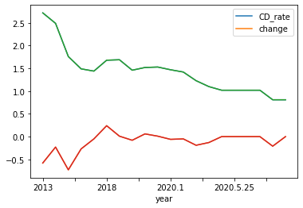
데이터를 그래프로 표현하기 1
9.1 Matplotlib I
0 1 2
0 2013 2.72 -0.58
1 2014 2.49 -0.23
2 2015 1.76 -0.73
3 2016 1.49 -0.27
4 2017 1.44 -0.05
CD_rate change
year
2013 2.72 -0.58
2014 2.49 -0.23
2015 1.76 -0.73
2016 1.49 -0.27
2017 1.44 -0.05

Slide 464
데이터를 그래프로 표현하기 2
9.1 Matplotlib I
import pandas as pd
df = pd.read_csv('bok_statistics_CD_2.csv', header=0, index_col=0)
print(df.head())
print('\n')
df.plot(kind='bar')
df['CD_rate'].plot(kind='bar')
#df['change'].plot(kind='bar')

Slide 465
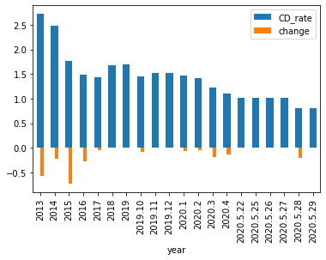
데이터를 그래프로 표현하기 2
9.1 Matplotlib I
CD_rate change
year
2013 2.72 -0.58
2014 2.49 -0.23
2015 1.76 -0.73
2016 1.49 -0.27
2017 1.44 -0.05

Slide 466
데이터를 그래프로 표현하기 3
9.1 Matplotlib I
import pandas as pd
df = pd.read_csv('bok_statistics_CD_2.csv', header=0, index_col=0)
print(df.head())
print('\n')
df['CD_rate'].plot(kind='hist')
df['change'].plot(kind='hist')

Slide 467
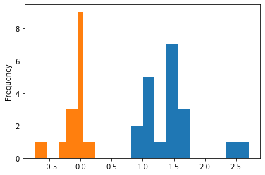
데이터를 그래프로 표현하기 3
9.1 Matplotlib I
CD_rate change
year
2013 2.72 -0.58
2014 2.49 -0.23
2015 1.76 -0.73
2016 1.49 -0.27
2017 1.44 -0.05

Slide 468
데이터를 그래프로 표현하기 4
9.1 Matplotlib I
import pandas as pd
df = pd.read_csv('bok_statistics_CD_2.csv', header=0, index_col=0)
print(df.head())
print('\n')
df.plot(x='CD_rate', y='change', kind='scatter')

Slide 469
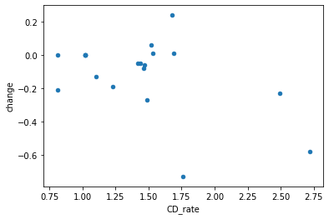
데이터를 그래프로 표현하기 4
9.1 Matplotlib I
CD_rate change
year
2013 2.72 -0.58
2014 2.49 -0.23
2015 1.76 -0.73
2016 1.49 -0.27
2017 1.44 -0.05

Slide 470
데이터를 그래프로 표현하기 5
9.1 Matplotlib I
import pandas as pd
df = pd.read_csv('bok_statistics_CD_2.csv', header=0, index_col=0)
print(df.head())
print('\n')
df.plot(kind='box')

Slide 471
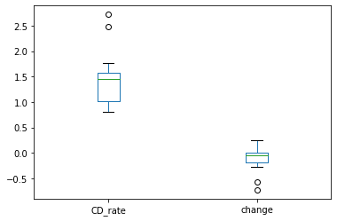
데이터를 그래프로 표현하기 5
9.1 Matplotlib I
CD_rate change
year
2013 2.72 -0.58
2014 2.49 -0.23
2015 1.76 -0.73
2016 1.49 -0.27
2017 1.44 -0.05

Slide 472
그래프를 그림파일로 저장하기
9.1 Matplotlib I
import pandas as pd
import matplotlib.pyplot as plt
df = pd.read_csv('bok_statistics_CD_2.csv', header=0, index_col=0)
print(df.head())
print('\n')
boxplot = df.plot(kind='box')
plt.savefig('boxplot.png')

Slide 473
그래프를 그림파일로 저장하기
9.1 Matplotlib I
CD_rate change
year
2013 2.72 -0.58
2014 2.49 -0.23
2015 1.76 -0.73
2016 1.49 -0.27
2017 1.44 -0.05

Slide 474
9. Matplotlib를 이용한 시각화
9.1 Matplotlib I
9.2 Matplotlib II
9.3 Matplotlib III
9.4 Matplotlib IV

Slide 475
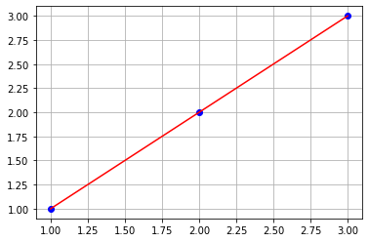
선형 그래프 그리기 1
9.2 Matplotlib II
import numpy as np
import matplotlib.pyplot as plt
x = np.array([1,2,3])
y = np.array([1,2,3])
plt.plot(x,y, 'bo' )
plt.plot(x,y, 'r-' )
plt.grid(True)
plt.show()

Slide 476
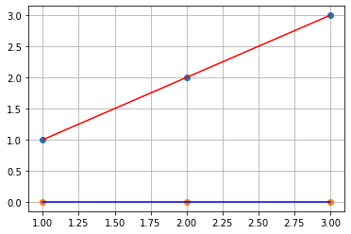
선형 그래프 그리기 2
9.2 Matplotlib II
import numpy as np
import matplotlib.pyplot as plt
x = np.array([1,2,3])
y = np.array([1,2,3])
w = 0
b = 0
y_hat = np.zeros(3)
for i in range(len(x)):
y_hat[i] = w*x[i] + b;
plt.plot(x,y, 'o' )
plt.plot(x,y, 'r-' )
plt.plot(x,y_hat, 'o' )
plt.plot(x,y_hat, 'b-' )
plt.grid(True)
plt.show()

Slide 477
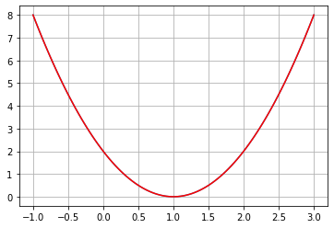
이차원 그래프 그리기
9.2 Matplotlib II
import numpy as np
import matplotlib.pyplot as plt
w = np.linspace(-1,3,100)
b = 0
j = np.zeros(100)
for i in range(len(w)):
y_hat = w[i]*2 + b;
j[i] = 0.5 * (y_hat - 2)**2
plt.plot(w,j, '-' )
plt.plot(w,j, 'r-' )
plt.grid(True)
plt.show()

Slide 478
선형회귀 경사하강법 시각화
9.2 Matplotlib II
import numpy as np
import matplotlib.pyplot as plt
def f(x) :
f = 0.5*(2-x*2)**2
return f
def Df(x) :
Df = 2*(2-x*2)
return Df
def xp1(x,alpha) :
xp1 = x + alpha * Df(x)
return xp1

Slide 479
선형회귀 경사하강법 시각화
9.2 Matplotlib II
def plot_steps( guess, alpha, nsteps) :
fig, ax = plt.subplots()
x = np.linspace(-1,3,100)
ax.plot(x, f(x))
x = guess
ax.plot(x,f(x), 'o', label='start x=%.2f' %x )
for i in range(nsteps):
xold = x
x = xp1(x,alpha)
ax.plot(x,f(x), 'o')
ax.plot([xold,x],[f(xold),f(x)], '-')
plt.legend()
plt.show()
plot_steps( 3, 0.01, 20 )

Slide 480
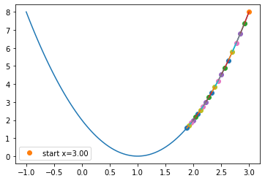
선형회귀 경사하강법 시각화
9.2 Matplotlib II

Slide 481
등고선 그래프 그리기
9.2 Matplotlib II
import matplotlib.pyplot as plt
import numpy as np
def J(a0, a1, x, y, m):
ret=0
for i in range(m):
ret += 0.5*((a0 + a1*x[i]) - y[i] )**2
return ret/m
x = np.linspace(-1,1,5)
y = x
a0 = np.linspace(-3,3,100)
a1 = np.linspace(-3,3,100)
aa0, aa1 = np.meshgrid(a0, a1)
plt.contour(aa0,aa1,J(aa0,aa1,x,y,m=len(x)) , colors='C0',
levels=[i for i in np.arange(0,80,0.3)])
plt.show()

Slide 482
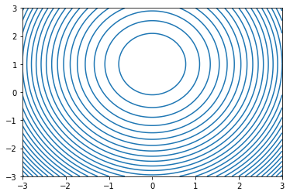
등고선 그래프 그리기
9.2 Matplotlib II

Slide 483
3 차원 그래프 그리기
9.2 Matplotlib II
import matplotlib.pyplot as plt
import numpy as np
from mpl_toolkits.mplot3d.axes3d import Axes3D
fig = plt.figure()
ax = fig.add_subplot(1,1,1,projection='3d')
def pprint(arr):
print("type:{}".format(type(arr)))
print("shape: {}, dimension: {}, dtype:{}".format(arr.shape, arr.ndim, arr.dtype))
print("Array's Data:\n", arr)
def J(a0, a1, x, y, m):
ret=0
for i in range(m):
ret += 0.5*((a0 + a1*x[i]) - y[i] )**2
return ret/m

Slide 484
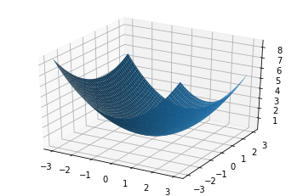
3 차원 그래프 그리기
9.2 Matplotlib II
x = np.linspace(-1,1,5)
y = x
a0 = np.linspace(-3,3,100)
a1 = np.linspace(-3,3,100)
aa0, aa1 = np.meshgrid(a0, a1)
ax.plot_surface(aa0, aa1, J(aa0,aa1,x,y,m=len(x)))
plt.show()

Slide 485
9. Matplotlib를 이용한 시각화
9.1 Matplotlib I
9.2 Matplotlib II
9.3 Matplotlib III
9.4 Matplotlib IV

Slide 486
워드 클라우드 1
9.3 Matplotlib III
from wordcloud import WordCloud
import matplotlib.pyplot as plt
text = open('usa_president_message.txt', encoding='UTF-8').read()
wordcloud = WordCloud(background_color='white',
width=1920,
height=1080).generate(text)
fig = plt.figure()
plt.imshow(wordcloud, interpolation='bilinear', cmap='YlOrBr')
plt.axis('off')
plt.savefig('usa_president_message_wordcloud.svg')

Slide 487

워드 클라우드 1
9.3 Matplotlib III

Slide 488
워드 클라우드 2
9.3 Matplotlib III
from konlpy.tag import Hannanum
from collections import Counter
from wordcloud import WordCloud
import matplotlib.pyplot as plt
text = open('2018_president_message.txt', encoding='cp949').read()
engin = Hannanum()
nouns = engin.nouns(text)
nouns = [n for n in nouns if len(n) > 1]
count = Counter(nouns)
tags = count.most_common(50)
wordcloud = WordCloud(font_path='c:/Windows/Fonts/malgun.ttf',
background_color='white',
width=1200,
height=800).generate_from_frequencies(dict(tags))

Slide 489

워드 클라우드 2
9.3 Matplotlib III
fig = plt.figure()
plt.imshow(wordcloud, interpolation='bilinear')
plt.axis('off')
plt.savefig('2018_president_message_wordcloud.svg')

Slide 490
워드 클라우드 3
9.3 Matplotlib III
from wordcloud import WordCloud, STOPWORDS
import matplotlib.pyplot as plt
from PIL import Image
import numpy as np
text = open('usa_president_message.txt', encoding='UTF-8').read()
image_path = 'usa_map.jpg'
usa_map = np.array(Image.open(image_path))
wordcloud = WordCloud(background_color='white',
max_font_size = 100,
max_words=1000,
stopwords=STOPWORDS,
mask=usa_map).generate(text)

Slide 491

워드 클라우드 3
9.3 Matplotlib III
fig = plt.figure(figsize=(15,15))
plt.imshow(wordcloud, interpolation='bilinear')
plt.axis('off')
plt.savefig('usa_president_message_wordcloud_with_map.svg')

Slide 492
데이터프레임의 요약정보 확인하기 1
9.3 Matplotlib III
import pandas as pd
df = pd.read_csv('bok_statistics_CD.csv', header=None)
print(df.head())
print('\n')
print(df.info())

Slide 493
데이터프레임의 요약정보 확인하기 1
9.3 Matplotlib III
0 1 2
0 2013 2.72 -0.58
1 2014 2.49 -0.23
2 2015 1.76 -0.73
3 2016 1.49 -0.27
4 2017 1.44 -0.05
<class 'pandas.core.frame.DataFrame'>
RangeIndex: 20 entries, 0 to 19
Data columns (total 3 columns):
# Column Non-Null Count Dtype
--- ------ -------------- -----
0 0 20 non-null object
1 1 20 non-null float64
2 2 20 non-null float64
dtypes: float64(2), object(1)
memory usage: 608.0+ bytes
None

Slide 494
데이터프레임의 요약정보 확인하기 2
9.3 Matplotlib III
import pandas as pd
df = pd.read_csv('bok_statistics_CD.csv', header=None)
print(df.head())
print('\n')
print(df.describe())

Slide 495
데이터프레임의 요약정보 확인하기 2
9.3 Matplotlib III
0 1 2
0 2013 2.72 -0.58
1 2014 2.49 -0.23
2 2015 1.76 -0.73
3 2016 1.49 -0.27
4 2017 1.44 -0.05
1 2
count 20.000000 20.000000
mean 1.435000 -0.113000
std 0.494214 0.219236
min 0.810000 -0.730000
25% 1.020000 -0.195000
50% 1.450000 -0.050000
75% 1.567500 0.000000
max 2.720000 0.240000

Slide 496
9. Matplotlib를 이용한 시각화
9.1 Matplotlib I
9.2 Matplotlib II
9.3 Matplotlib III
9.4 Matplotlib IV

Slide 497
레이더 차트
9.4 Matplotlib IV
import matplotlib.pyplot as plt
import pandas as pd
from math import pi
kbo = pd.read_csv("kbo.csv")
print(kbo.head())
print("\n")
var = kbo.columns.to_list()[1:]
print(var)
print("\n")
val1 = kbo.loc[0, :].drop('팀명').values.tolist()
val1 += val1[:1]
print(val1)
print("\n")
val2 = kbo.loc[1, :].drop('팀명').values.tolist()
val2 += val2[:1]
print(val2)
print("\n")

Slide 498
레이더 차트
9.4 Matplotlib IV
num_var = len(var)
deg = [n / float(num_var) * 2 * pi for n in range(num_var)]
deg += deg[:1]
print(deg)
print("\n")
from matplotlib import font_manager, rc
font_path = "malgun.ttf"
font_name = font_manager.FontProperties(fname=font_path).get_name()
rc('font', family=font_name)
ax = plt.subplot(111, polar=True)
plt.xticks(deg[:-1], var, color='grey', size=10)
ax.set_rlabel_position(45)
plt.yticks([25,50,75,100], ["25","50","75","100"], color="red", size=7)
plt.ylim(0,100)
ax.plot(deg, val1, linewidth=1, linestyle='solid', label='1위 팀')
ax.fill(deg, val1, 'orange', alpha=0.2)
ax.plot(deg, val2, linewidth=1, linestyle='solid', label='10위 팀')
ax.fill(deg, val2, 'blue', alpha=0.2)
plt.legend(loc='best', bbox_to_anchor=(0.05, 0.95))

Slide 499
레이더 차트
9.4 Matplotlib IV
팀명 승리 패배 세이브 홀드
0 1위 팀 88 55 51 92
1 10위 팀 48 93 16 47
['승리', '패배', '세이브', '홀드']
[88, 55, 51, 92, 88]
[48, 93, 16, 47, 48]
[0.0, 1.5707963267948966, 3.141592653589793, 4.71238898038469, 0.0]

Slide 500
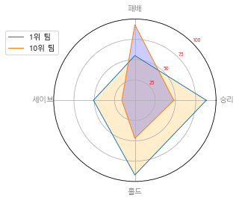
레이더 차트
9.4 Matplotlib IV

Slide 501
히트맵(heatmap)
9.4 Matplotlib IV
import matplotlib.pyplot as plt
import seaborn as sns
df = sns.load_dataset('iris')
print(df.head())
print("\n")
print(df.columns.values)
plt.figure(figsize=(10,10))
corr = df.loc[:,'sepal_length':'petal_width'].corr()
sns.set(font_scale=1.5)
sns.heatmap(corr,
annot=True,
cmap='PuBuGn',
fmt='.1f',
square=True,
linewidth=0.5,
cbar=False)
plt.show()

Slide 502
히트맵(heatmap)
9.4 Matplotlib IV
sepal_length sepal_width petal_length petal_width species
0 5.1 3.5 1.4 0.2 setosa
1 4.9 3.0 1.4 0.2 setosa
2 4.7 3.2 1.3 0.2 setosa
3 4.6 3.1 1.5 0.2 setosa
4 5.0 3.6 1.4 0.2 setosa
['sepal_length' 'sepal_width' 'petal_length' 'petal_width' 'species']

Slide 503
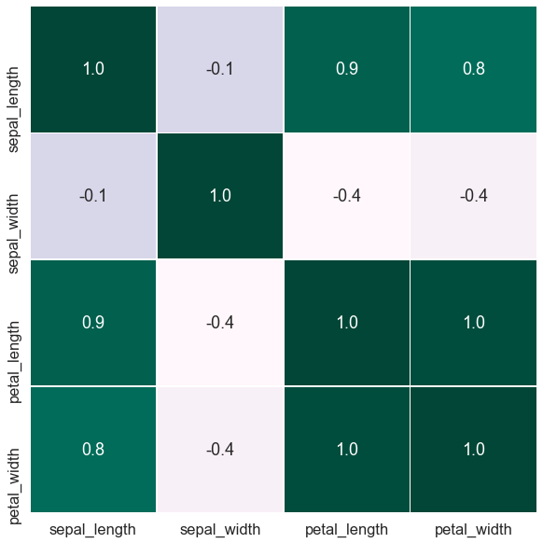
히트맵(heatmap)
9.4 Matplotlib IV

Slide 504
채색 달력 그래프(calmap)
9.4 Matplotlib IV
import pandas as pd
import calmap
import matplotlib.pyplot as plt
pd.set_option('display.max_columns', 20)
df = pd.read_excel('kospi.xls', parse_dates=['년/월/일'])
print(df.head())
print("\n")
df.columns = ['date', 'price', 'up_down', 'change', 'start', 'high', 'low',
'vol_num', 'vol_amt', 'mkt_cap']
df = df.set_index('date', drop=True)
print(df.head())
print("\n")

Slide 505
채색 달력 그래프(calmap)
9.4 Matplotlib IV
plt.figure(figsize=(16,8))
calmap.calendarplot(df.change,
monthticks=1, daylabels='MTWTFSS', dayticks=[0, 2, 4, 6],
cmap='YlGn', linewidth=0.05, fillcolor='grey',
fig_kws=dict(figsize=(14, 6)),
yearlabel_kws=dict(color='black', fontsize=12),
subplot_kws=dict(title='2018 KOSPI Price Trend'),
)
plt.show()

Slide 506
채색 달력 그래프(calmap)
9.4 Matplotlib IV
년/월/일 종가 대비 등락률(%) 시가 고가 저가 거래량(천주) \
0 2018-12-28 2,041.04 12.60 0.62 2,036.70 2,046.97 2,035.41 352,678
1 2018-12-27 2,028.44 0.43 0.02 2,032.09 2,035.57 2,021.39 398,021
2 2018-12-26 2,028.01 -27.00 -1.31 2,028.81 2,037.83 2,014.28 321,499
3 2018-12-24 2,055.01 -6.48 -0.31 2,050.38 2,059.94 2,046.18 285,275
4 2018-12-21 2,061.49 1.37 0.07 2,052.70 2,061.51 2,049.76 311,389
거래대금(원) 상장시가총액(원)
0 4,120,695,824,217 1,343,971,857,985,694
1 5,351,003,742,272 1,335,555,861,715,532
2 5,424,078,195,801 1,336,757,289,211,058
3 3,843,849,185,884 1,352,900,455,817,700
4 5,492,537,998,707 1,357,352,795,408,644
price up_down change start high low vol_num \
date
2018-12-28 2,041.04 12.60 0.62 2,036.70 2,046.97 2,035.41 352,678
2018-12-27 2,028.44 0.43 0.02 2,032.09 2,035.57 2,021.39 398,021
2018-12-26 2,028.01 -27.00 -1.31 2,028.81 2,037.83 2,014.28 321,499
2018-12-24 2,055.01 -6.48 -0.31 2,050.38 2,059.94 2,046.18 285,275
2018-12-21 2,061.49 1.37 0.07 2,052.70 2,061.51 2,049.76 311,389
vol_amt mkt_cap
date
2018-12-28 4,120,695,824,217 1,343,971,857,985,694
2018-12-27 5,351,003,742,272 1,335,555,861,715,532
2018-12-26 5,424,078,195,801 1,336,757,289,211,058
2018-12-24 3,843,849,185,884 1,352,900,455,817,700
2018-12-21 5,492,537,998,707 1,357,352,795,408,644

Slide 507
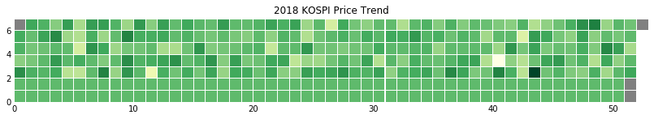
채색 달력 그래프(calmap)
9.4 Matplotlib IV

Slide 508
10. 실전 데이터 분석 및 시각화
10.1 실전 데이터 분석 및 시각화 I
10.2 실전 데이터 분석 및 시각화 II

Slide 509
구글 검색 트렌드 분석하기 1
10.1 실전 데이터 분석 및 시각화 I
from pytrends.request import TrendReq
import matplotlib.pyplot as plt
import os
keyword = "space x"
period = "today 3-m"
trend_obj = TrendReq()
trend_obj.build_payload(kw_list=[keyword], timeframe=period)
trend_df = trend_obj.interest_over_time()
print(trend_df.head())
plt.style.use("ggplot")
plt.figure(figsize=(14,5))
trend_df[keyword].plot()
plt.title("Google Trends over time", size=15)
plt.legend(labels=[keyword], loc="upper right")

Slide 510
구글 검색 트렌드 분석하기 1
10.1 실전 데이터 분석 및 시각화 I
cwd = os.getcwd()
output_filepath = os.path.join(cwd, ".", "google_trend_over_time_%s.png" % keyword)
plt.savefig(output_filepath, dpi=300)
plt.show()
space x isPartial
date
2020-02-29 1 False
2020-03-01 1 False
2020-03-02 1 False
2020-03-03 1 False
2020-03-04 1 False

Slide 511
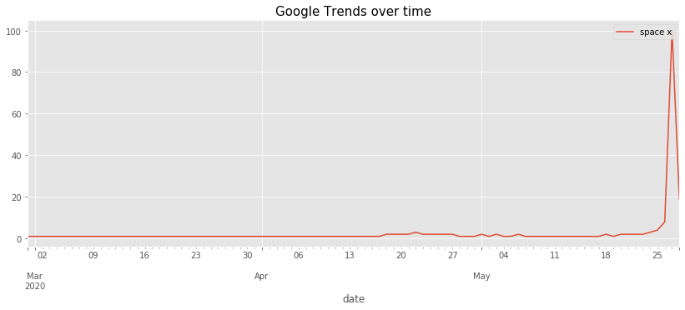
구글 검색 트렌드 분석하기 1
10.1 실전 데이터 분석 및 시각화 I

Slide 512
구글 검색 트렌드 분석하기 2
10.1 실전 데이터 분석 및 시각화 I
from pytrends.request import TrendReq
import matplotlib.pyplot as plt
import os
keyword = "WHO"
period = "now 7-d"
trend_obj = TrendReq()
trend_obj.build_payload(kw_list=[keyword], timeframe=period)
trend_df = trend_obj.interest_by_region().sort_values(by='WHO', ascending=False)
print(trend_df.head())
plt.style.use("ggplot")
plt.figure(figsize=(14,10))
trend_df.iloc[:50, :][keyword].plot(kind='bar')
plt.title("Google Trends by Region", size=15)
plt.legend(labels=[keyword], loc="upper right")

Slide 513
구글 검색 트렌드 분석하기 2
10.1 실전 데이터 분석 및 시각화 I
cwd = os.getcwd()
output_filepath = os.path.join(cwd, ".", "google_trend_by_region_%s.png" % keyword)
plt.savefig(output_filepath, dpi=300)
plt.show()
WHO
geoName
Uganda 100
Ghana 89
Nigeria 89
Jamaica 75
Kenya 66

Slide 514
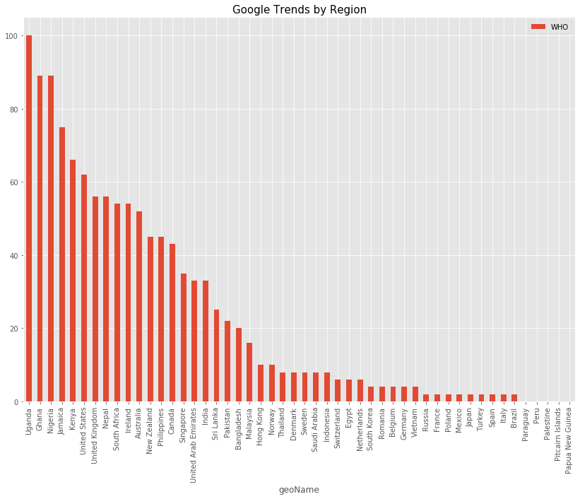
구글 검색 트렌드 분석하기 2
10.1 실전 데이터 분석 및 시각화 I

Slide 515
구글 검색 트렌드 분석하기 3
10.1 실전 데이터 분석 및 시각화 I
from pytrends.request import TrendReq
import matplotlib.pyplot as plt
import os
keyword1 = "python"
keyword2 = "java"
period = "today 5-y"
trend_obj = TrendReq()
trend_obj.build_payload(kw_list=[keyword1, keyword2], timeframe=period)
trend_df = trend_obj.interest_over_time()
plt.style.use("ggplot")
plt.figure(figsize=(14,5))
trend_df[keyword1].plot()
trend_df[keyword2].plot()
plt.title("Google Trends: %s vs. %s" % (keyword1, keyword2), size=15)
plt.legend(loc="best")

Slide 516
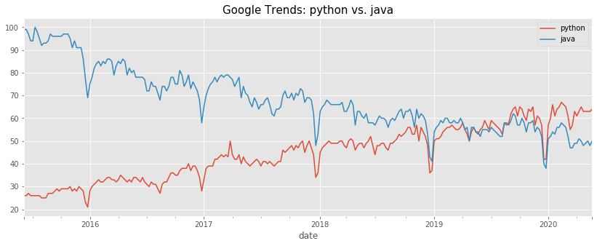
구글 검색 트렌드 분석하기 3
10.1 실전 데이터 분석 및 시각화 I
cwd = os.getcwd()
output_filepath = os.path.join(cwd, ".", 'google_trend_%s_vs_%s.png' % (keyword1, keyword2))
plt.savefig(output_filepath, dpi=300)
plt.show()

Slide 517
구글 검색 트렌드 분석하기 4
10.1 실전 데이터 분석 및 시각화 I
from pytrends.request import TrendReq
import matplotlib.pyplot as plt
import os
trend_obj = TrendReq()
keyword = "WHO"
suggested_keywords = trend_obj.suggestions(keyword)
print(suggested_keywords)
new_keyword = suggested_keywords[0]['title']
print(new_keyword)
period = "now 7-d"
trend_obj.build_payload(kw_list=[new_keyword], timeframe=period)
trend_df = trend_obj.interest_by_region()
print(trend_df.head())
trend_top30 = trend_df.sort_values(by=new_keyword, ascending=False).head(30)
print(trend_top30.head())

Slide 518
구글 검색 트렌드 분석하기 4
10.1 실전 데이터 분석 및 시각화 I
plt.style.use("ggplot")
plt.figure(figsize=(15,15))
trend_top30[new_keyword].plot(kind='bar')
plt.title("Google Trends by Region", size=15)
plt.legend(labels=[new_keyword], loc="upper right")
cwd = os.getcwd()
output_filepath = os.path.join(cwd, ".", "google_trend_by_region_%s.png" % new_keyword)
plt.savefig(output_filepath, dpi=300)
plt.show()

Slide 519
구글 검색 트렌드 분석하기 4
10.1 실전 데이터 분석 및 시각화 I
[{'mid': '/m/0840w', 'title': 'World Health Organization', 'type': 'Topic'}, {'mid': '/m/01v0sxx', 'title': 'The Who', 'type': 'Rock band'}, {'mid': '/m/02jd7w', 'title': 'Who', 'type': 'Pronoun'}, {'mid': '/m/03l_zp', 'title': 'Jim Neidhart', 'type': 'Professional wrestler'}, {'mid': '/m/07dmyk', 'title': 'WHO (AM)', 'type': 'AM'}]
World Health Organization
World Health Organization
geoName
Afghanistan 0
Albania 0
Algeria 0
American Samoa 0
Andorra 0
World Health Organization
geoName
St. Helena 100
Ethiopia 98
Ghana 63
Uganda 59
Trinidad & Tobago 59

Slide 520
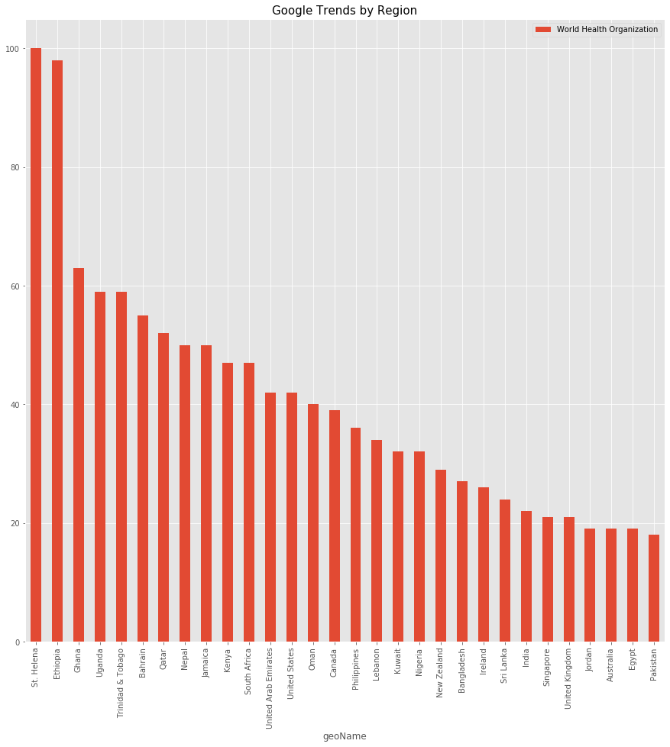
구글 검색 트렌드 분석하기 4
10.1 실전 데이터 분석 및 시각화 I

Slide 521
구글 검색 트렌드 분석하기 5
10.1 실전 데이터 분석 및 시각화 I
from pytrends.request import TrendReq
import matplotlib.pyplot as plt
import pandas as pd
import os
keyword1 = "유재석"
keyword2 = "이효리"
local_area = "KR"
period = "today 5-y"
trend_obj = TrendReq()
trend_obj.build_payload(kw_list=[keyword1, keyword2], timeframe=period, geo=local_area)
trend_df = trend_obj.interest_over_time()
from matplotlib import font_manager, rc
font_path = os.path.join(cwd, ".","malgun.ttf")
font_name = font_manager.FontProperties(fname=font_path).get_name()
rc('font', family=font_name)

Slide 522
구글 검색 트렌드 분석하기 5
10.1 실전 데이터 분석 및 시각화 I
plt.style.use("ggplot")
plt.figure(figsize=(14,5))
trend_df[keyword1].plot()
trend_df[keyword2].plot()
plt.title("Google Trends: %s vs. %s" % (keyword1, keyword2), size=15)
plt.legend(loc="best")
cwd = os.getcwd()
output_filepath = os.path.join(cwd, ".", 'google_trend_%s__%s_vs_%s.png' % \
(local_area, keyword1, keyword2))
plt.savefig(output_filepath, dpi=300)
plt.show()

Slide 523
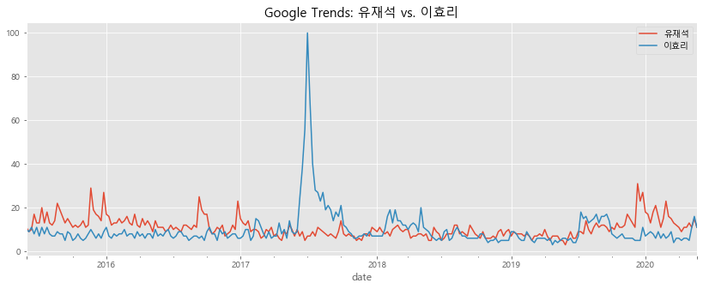
구글 검색 트렌드 분석하기 5
10.1 실전 데이터 분석 및 시각화 I

Slide 524
10. 실전 데이터 분석 및 시각화
10.1 실전 데이터 분석 및 시각화 I
10.2 실전 데이터 분석 및 시각화 II

Slide 525
구글 지오 코딩 1
10.2 실전 데이터 분석 및 시각화 II
import googlemaps
my_key = "----발급받은 API 키를 입력-----"
maps = googlemaps.Client(key=my_key)
place = "교보문고 광화문점"
geo_location = maps.geocode(place)[0].get('geometry')
print(geo_location)
print("\n")
lat = geo_location['location']['lat']
lng = geo_location['location']['lng']
print("위도:", lat)
print("경도:", lng)

Slide 526
구글 지오 코딩 1
10.2 실전 데이터 분석 및 시각화 II
{'location': {'lat': 37.5709641, 'lng': 126.9777645}, 'location_type': 'ROOFTOP', 'viewport': {'northeast': {'lat': 37.57231308029149, 'lng': 126.9791134802915}, 'southwest': {'lat': 37.56961511970849, 'lng': 126.9764155197085}}}
위도: 37.5709641
경도: 126.9777645

Slide 527
구글 지오 코딩 2
10.2 실전 데이터 분석 및 시각화 II
import googlemaps
import pandas as pd
my_key = "----발급받은 API 키를 입력-----"
maps = googlemaps.Client(key=my_key)
lat = []; lng = []
place_list = ["서울 종로구 종로 1 교보생명빌딩", "통영시청", "광주비엔날레"]
for i, place in enumerate(place_list):
try:
print(i, place)
geo_location = maps.geocode(place)[0].get('geometry')
lat.append(geo_location['location']['lat'])
lng.append(geo_location['location']['lng'])

Slide 528
구글 지오 코딩 2
10.2 실전 데이터 분석 및 시각화 II
except:
lat.append(None)
lng.append(None)
df = pd.DataFrame({'장소':place_list, '위도':lat, '경도':lng})
print('\n')
print(df)
0 서울 종로구 종로 1 교보생명빌딩
1 통영시청
2 광주비엔날레
장소 위도 경도
0 서울 종로구 종로 1 교보생명빌딩 37.571089 126.977808
1 통영시청 34.854415 128.433210
2 광주비엔날레 35.182278 126.889094

Slide 529
구글 지오 코딩 3
10.2 실전 데이터 분석 및 시각화 II
import googlemaps
import webbrowser
my_key = "----발급받은 API 키를 입력-----"
maps = googlemaps.Client(key=my_key)
place = "세종문화회관"
geo_location = maps.geocode(place)[0].get('geometry')
lat = geo_location['location']['lat']
lng = geo_location['location']['lng']
zoom=17
google_map_url = "https://www.google.co.kr/maps/@"+str(lat)+","+str(lng)+","+str(zoom)+"z?hl=ko"
print(google_map_url)
webbrowser.open(google_map_url)

Slide 530
구글 지오 코딩 3
10.2 실전 데이터 분석 및 시각화 II
https://www.google.co.kr/maps/@37.5725254,126.9756429,17z?hl=ko
True

Slide 531
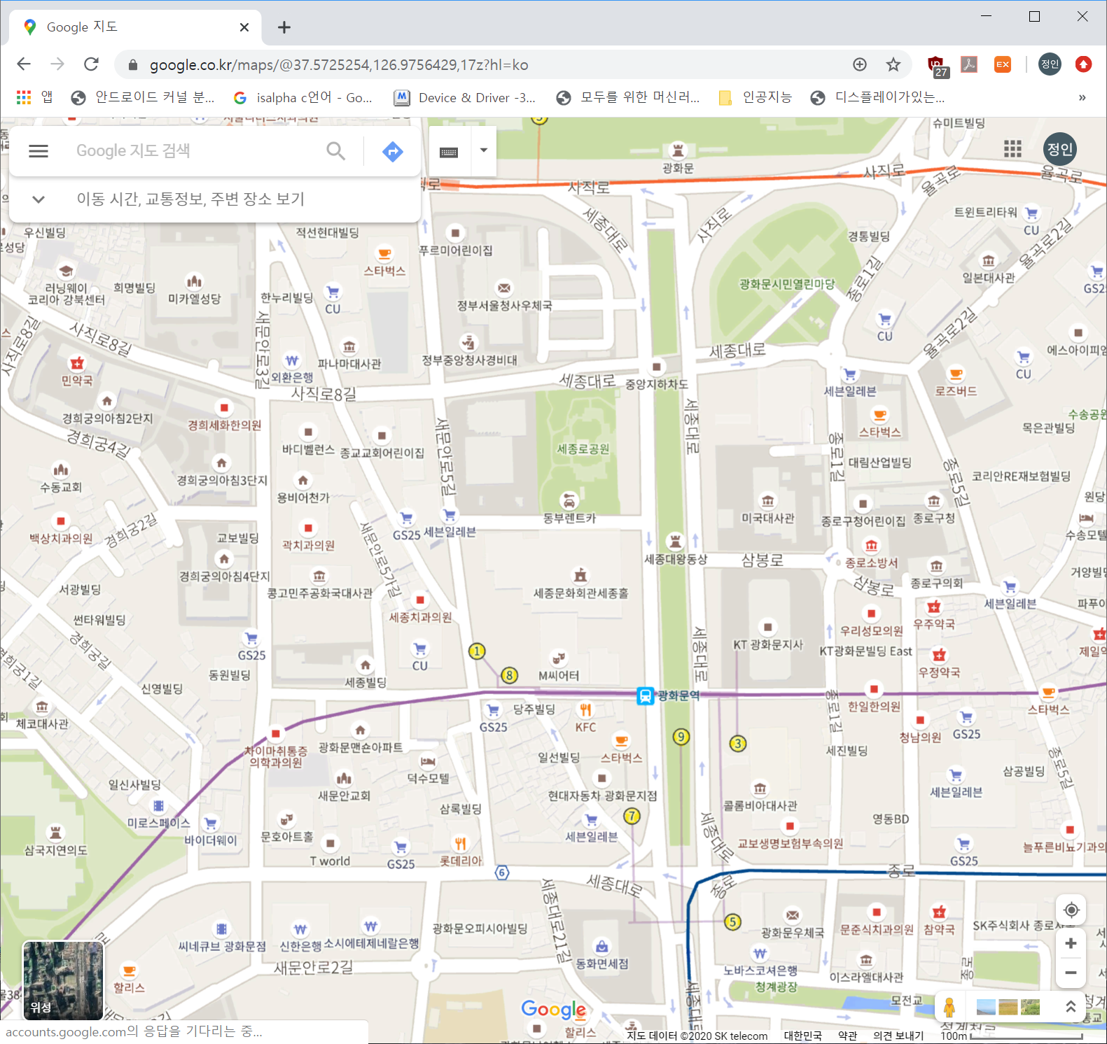
구글 지오 코딩 3
10.2 실전 데이터 분석 및 시각화 II

Slide 532
구글 지오 코딩 4
10.2 실전 데이터 분석 및 시각화 II
import folium
seoul_map1 = folium.Map(location=[37.55,126.98], zoom_start=12)
seoul_map2 = folium.Map(location=[37.55,126.98], tiles='Stamen Terrain',
zoom_start=9)
seoul_map3 = folium.Map(location=[37.55,126.98], tiles='Stamen Toner',
zoom_start=15)
seoul_map1.save('seoul1.html')
seoul_map2.save('seoul2.html')
seoul_map3.save('seoul3.html')

Slide 533
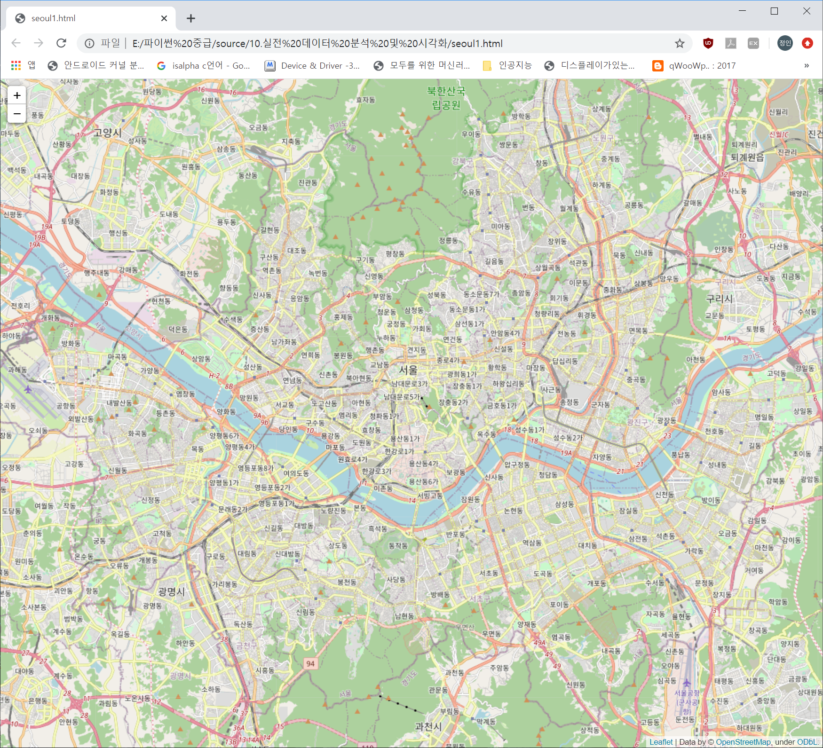
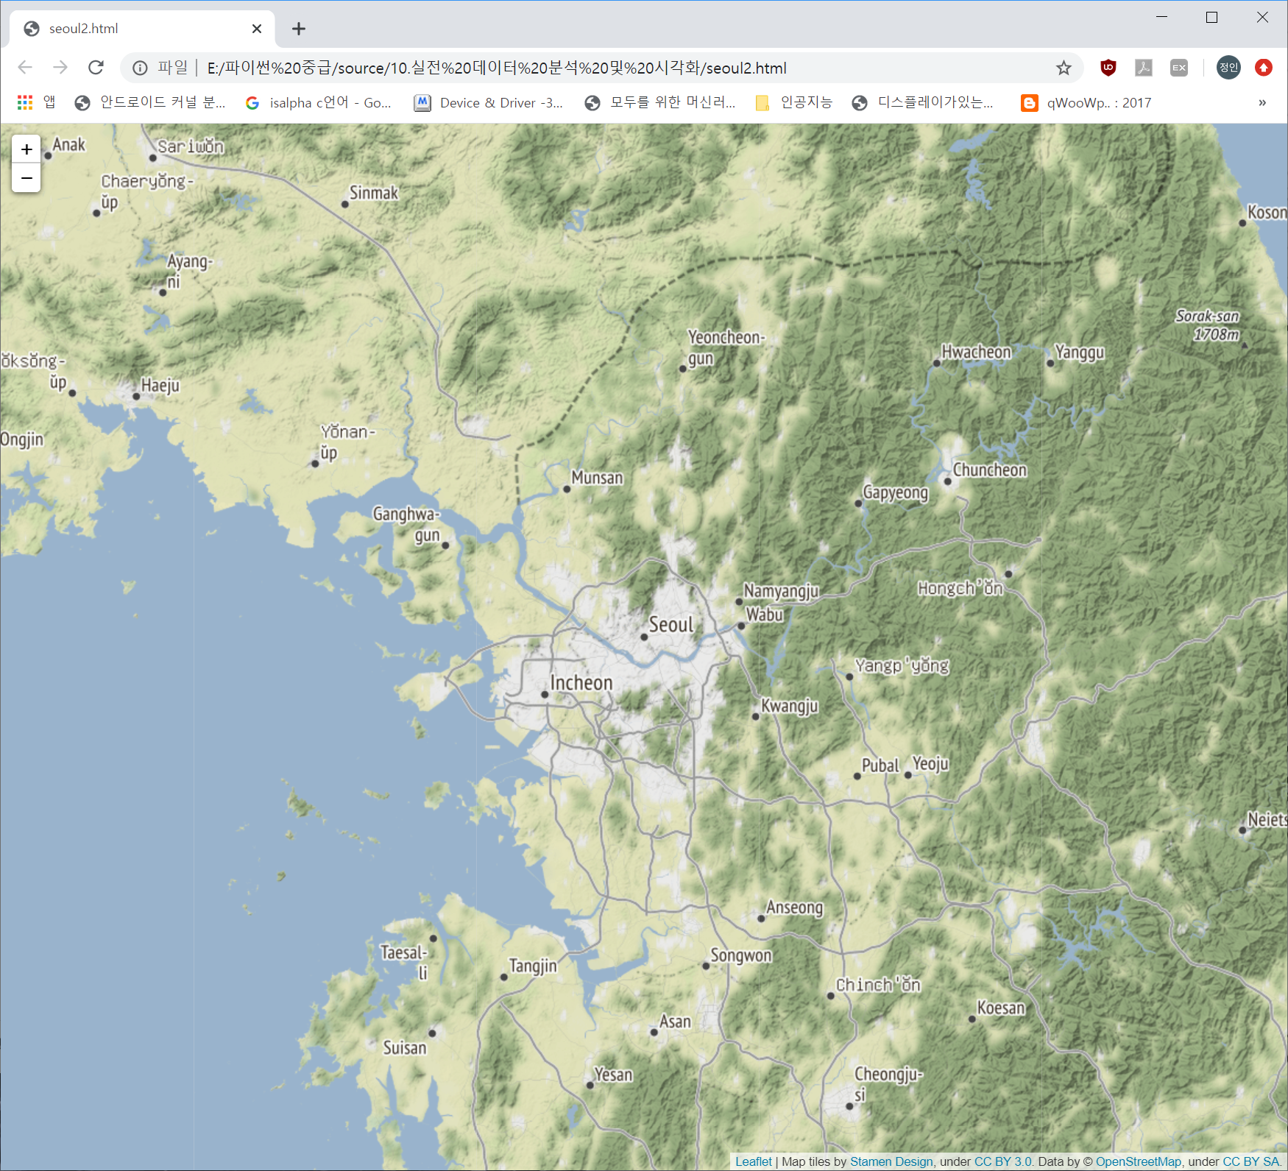
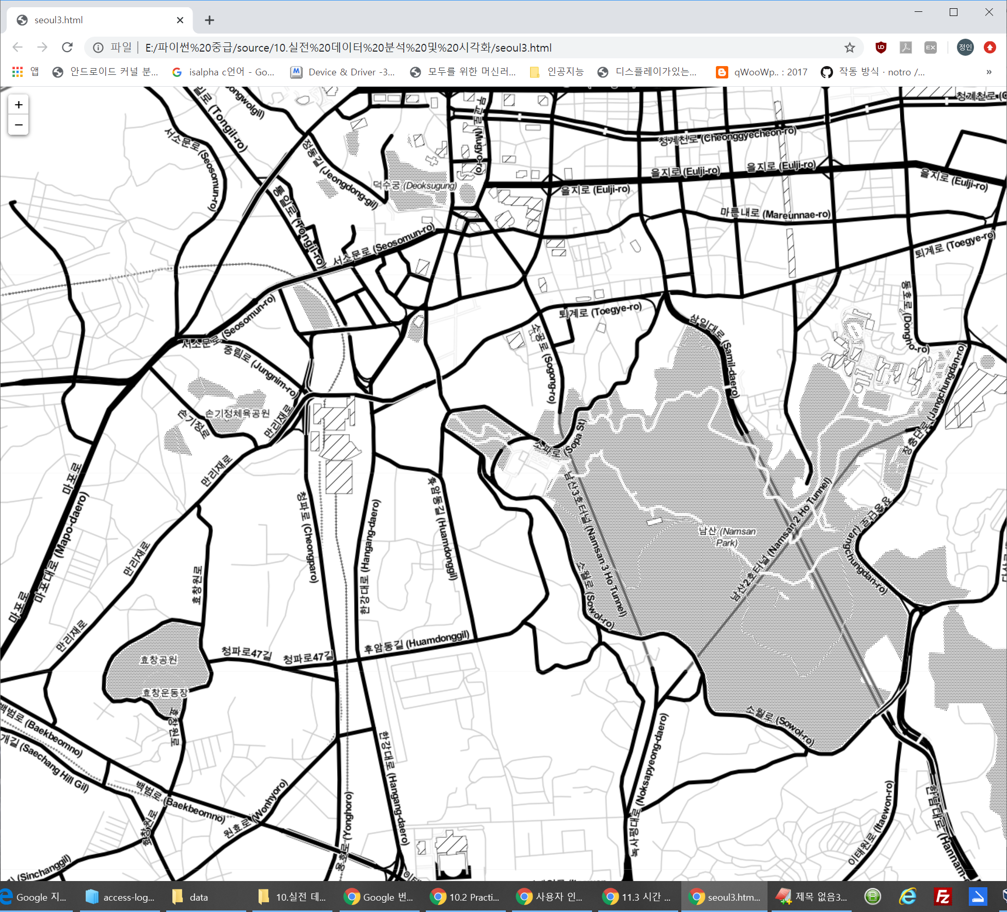
구글 지오 코딩 4
10.2 실전 데이터 분석 및 시각화 II

Slide 534
구글 지오 코딩 5
10.2 실전 데이터 분석 및 시각화 II
import pandas as pd
import folium
pd.set_option('display.max_columns', 30)
df = pd.read_csv('parking.csv')
df = df[['주차장명', '주차장 위치 좌표 위도', '주차장 위치 좌표 경도', '주차 면(주차 가능 차량 수)']]
df.columns = ['명칭', '위도', '경도', '대수']
df = df.dropna(axis=0)
print(df.head())
parking_map = folium.Map(location=[37.55,126.98], tiles='Stamen Terrain',
zoom_start=12)
for name, lat, lng in zip(df.명칭, df.위도, df.경도):
folium.Marker([lat, lng],
icon=folium.Icon(color='red',icon='info-sign'),
popup=name).add_to(parking_map)
parking_map.save('parking_map.html')

Slide 535
구글 지오 코딩 5
10.2 실전 데이터 분석 및 시각화 II
명칭 위도 경도 대수
0 당산근린공원지하공영(구) 37.525526 126.895794 190
1 대림운동장(구) 37.499657 126.894838 192
2 구로디지털단지역 환승주차장(시) 37.485432 126.901243 93
3 논현로22길(구) 37.481501 127.047813 100
4 남산동 공영주차장(구) 37.559237 126.985624 49

Slide 536
구글 지오 코딩 6
10.2 실전 데이터 분석 및 시각화 II
import pandas as pd
import folium
pd.set_option('display.max_columns', 30)
df = pd.read_csv('parking.csv')
df = df[['주차장명', '주차장 위치 좌표 위도', '주차장 위치 좌표 경도', '주차 면(주차 가능 차량 수)']]
df.columns = ['명칭', '위도', '경도', '대수']
df = df.dropna(axis=0)
print(df.head())
print("\n")
parking_map = folium.Map(location=[37.55,126.98], tiles='Stamen Terrain',
zoom_start=12)

Slide 537
구글 지오 코딩 6
10.2 실전 데이터 분석 및 시각화 II
for name, lat, lng, num in zip(df.명칭, df.위도, df.경도, df.대수):
folium.CircleMarker([lat, lng],
radius=num/30,
color='red',
linewidth=0.1,
fill=True,
fill_color='orange',
fill_opacity=0.75,
popup=name
).add_to(parking_map)
parking_map.save('parking_map_cricle.html')
명칭 위도 경도 대수
0 당산근린공원지하공영(구) 37.525526 126.895794 190
1 대림운동장(구) 37.499657 126.894838 192
2 구로디지털단지역 환승주차장(시) 37.485432 126.901243 93
3 논현로22길(구) 37.481501 127.047813 100
4 남산동 공영주차장(구) 37.559237 126.985624 49

